Slide 1
Машинное обучение Что под капотом?

Slide 2
Линейные модели
Linear models
Ordinary Least Squares – OLS
Linear Regression, Linear Classification
Gradient Descent – GD, Stochastic Gradient Descent – SGD
Notes:
Данная лекция будет посвящена линейным моделям.
Речь пойдет о задачах классификации и регрессии, как их обучать, и с какими проблемами можно столкнуться при использовании этих моделей.

Slide 3
План
Линейные модели в задачах регрессии
Обучение линейной регрессии
Линейная регрессия в scikit-learn
Градиентный спуск для линейной регрессии
Стохастический градиентный спуск
Mini Batch Gradient Descent
Стохастический градиентный спуск в scikit-learn
Линейная классификация
Функции потерь в задачах классификации

Slide 4
План
Линейные модели в задачах регрессии
Обучение линейной регрессии
Линейная регрессия в scikit-learn
Градиентный спуск для линейной регрессии
Стохастический градиентный спуск
Mini Batch Gradient Descent
Стохастический градиентный спуск в scikit-learn
Линейная классификация
Функции потерь в задачах классификации

Slide 5
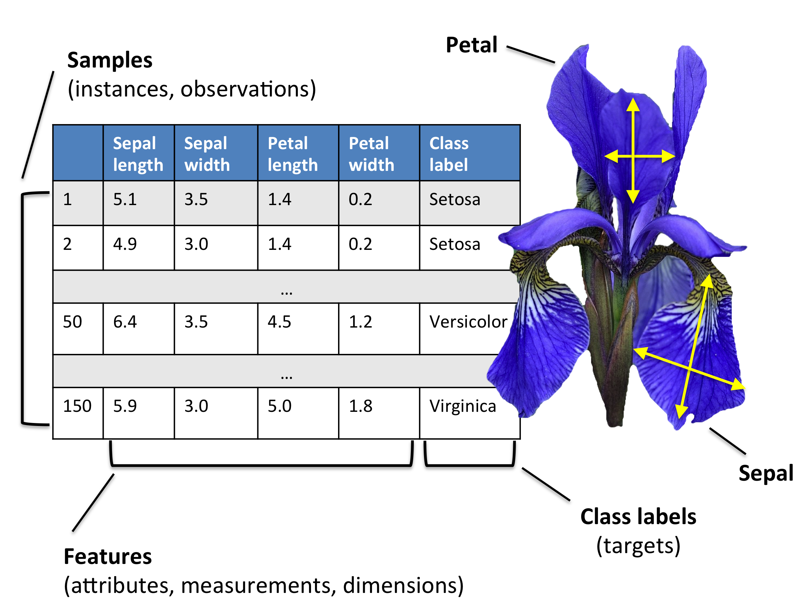
Линейные модели в задачах регрессии Обучение с учителем
Notes:
Повторение обозначений из прошлых лекций
Для начала необходимо напомнить некоторые обозначения, которые были введены ранее.
X — пространство объектов, Y — пространство ответов x = (x^1, ..., x^d) — признаковое описание объекта
X = (x_i, y_i)^l_i=1 — обучающая выборка a(x) — алгоритм, модель Q(a, X) — функционал ошибки алгоритма a на выборке X Обучение: a(x) = argmin a ∈ A Q(a, X) Напомним, что в задаче регрессии пространство ответов Y = R. Чтобы научиться решать задачу регрессии, необходимо задать:
Функционал ошибки Q: способ измерения того, хорошо или плохо работает алгоритм на конкретной выборке.
Семейство алгоритмов A: как выглядит множество алгоритмов, из которых выбирается лучший.
Метод обучения: как именно выбирается лучший алгоритм из семейства алгоритмов.

Slide 6
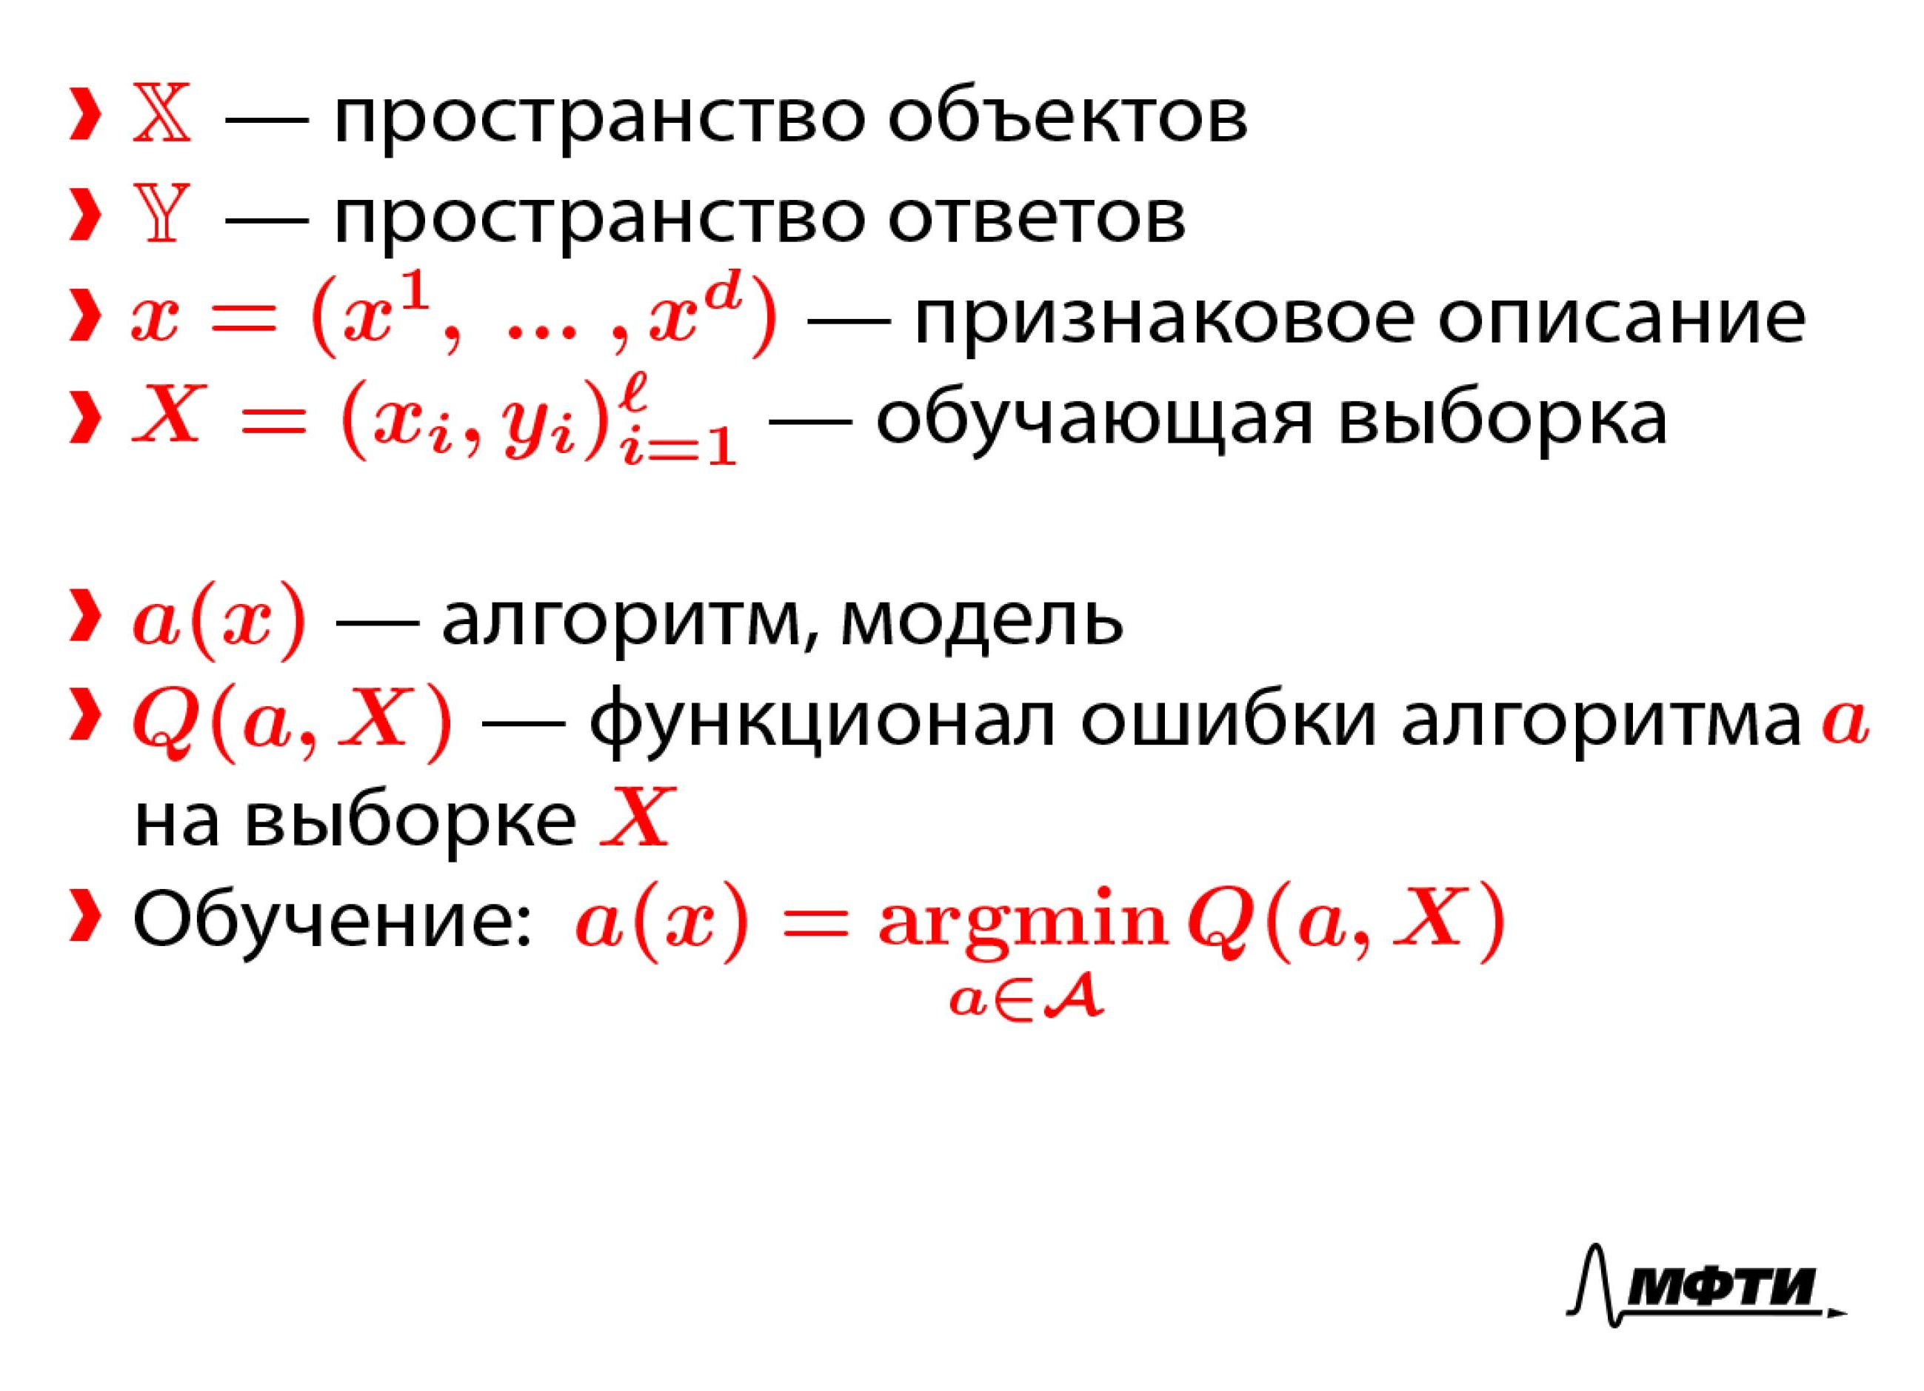
Линейные модели в задачах регрессии Обучение с учителем
Notes:
Повторение обозначений из прошлых лекций
Для начала необходимо напомнить некоторые обозначения, которые были введены ранее.
X — пространство объектов, Y — пространство ответов x = (x^1, ..., x^d) — признаковое описание объекта
X = (x_i, y_i)^l_i=1 — обучающая выборка a(x) — алгоритм, модель Q(a, X) — функционал ошибки алгоритма a на выборке X Обучение: a(x) = argmin a ∈ A Q(a, X) Напомним, что в задаче регрессии пространство ответов Y = R. Чтобы научиться решать задачу регрессии, необходимо задать:
Функционал ошибки Q: способ измерения того, хорошо или плохо работает алгоритм на конкретной выборке.
Семейство алгоритмов A: как выглядит множество алгоритмов, из которых выбирается лучший.
Метод обучения: как именно выбирается лучший алгоритм из семейства алгоритмов.

Slide 7
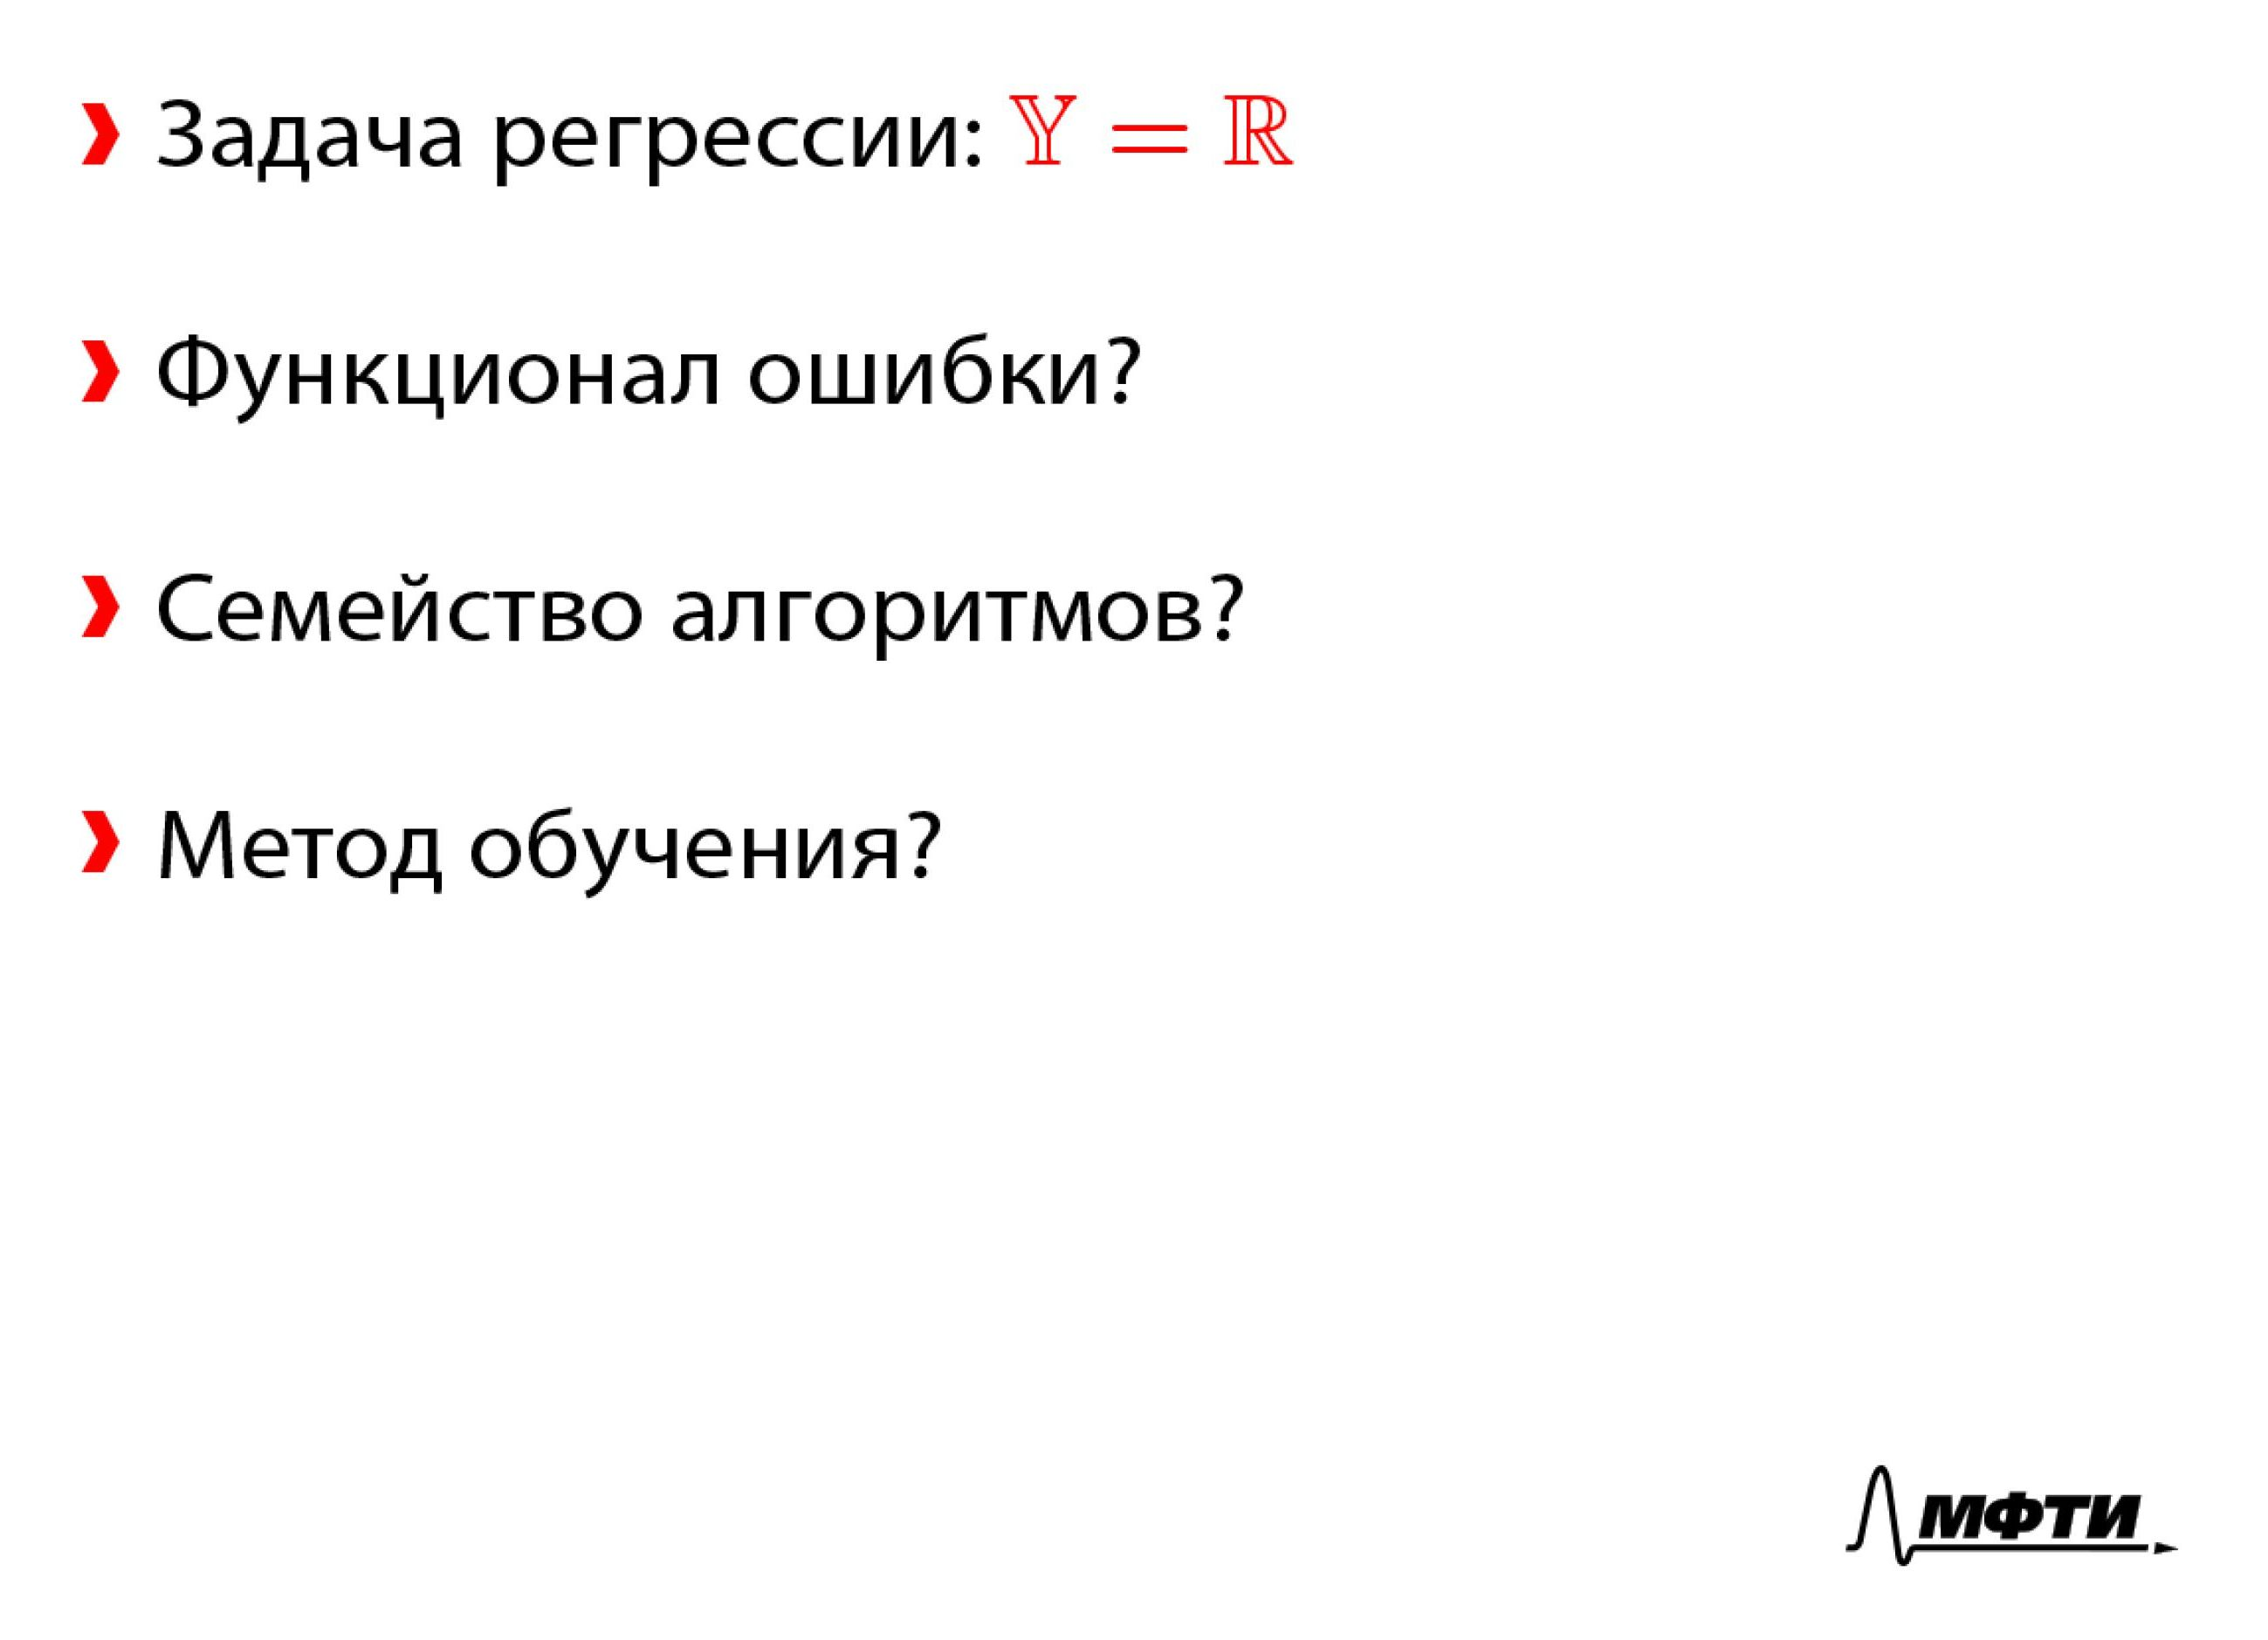
Линейные модели в задачах регрессии Обучение с учителем
Notes:
Мы обсуждаем задачу регрессии, то есть пространство ответов Y совпадает с множеством вещественных чисел.
Ответом может быть любое вещественное число.
Чтобы научиться решать задачу регрессии, нужно уметь отвечать на 3 вопроса:
1) как выглядит функционал ошибки, то есть как мы измеряем, насколько хорошо или плохо отрабатывает алгоритм на конкретной выборке;
2) семейство алгоритмов, как оно устроено, как выглядит множество тех алгоритмов, из которых мы выбираем лучшие; и
3) метод обучения, то есть как именно мы выбираем лучшие с точки зрения функционала ошибки алгоритм из семейства алгоритмов, из этого множества.
В этом разделе мы ответим на первые 2 вопроса, а о третьем будем мы говорить в следующих.

Slide 8
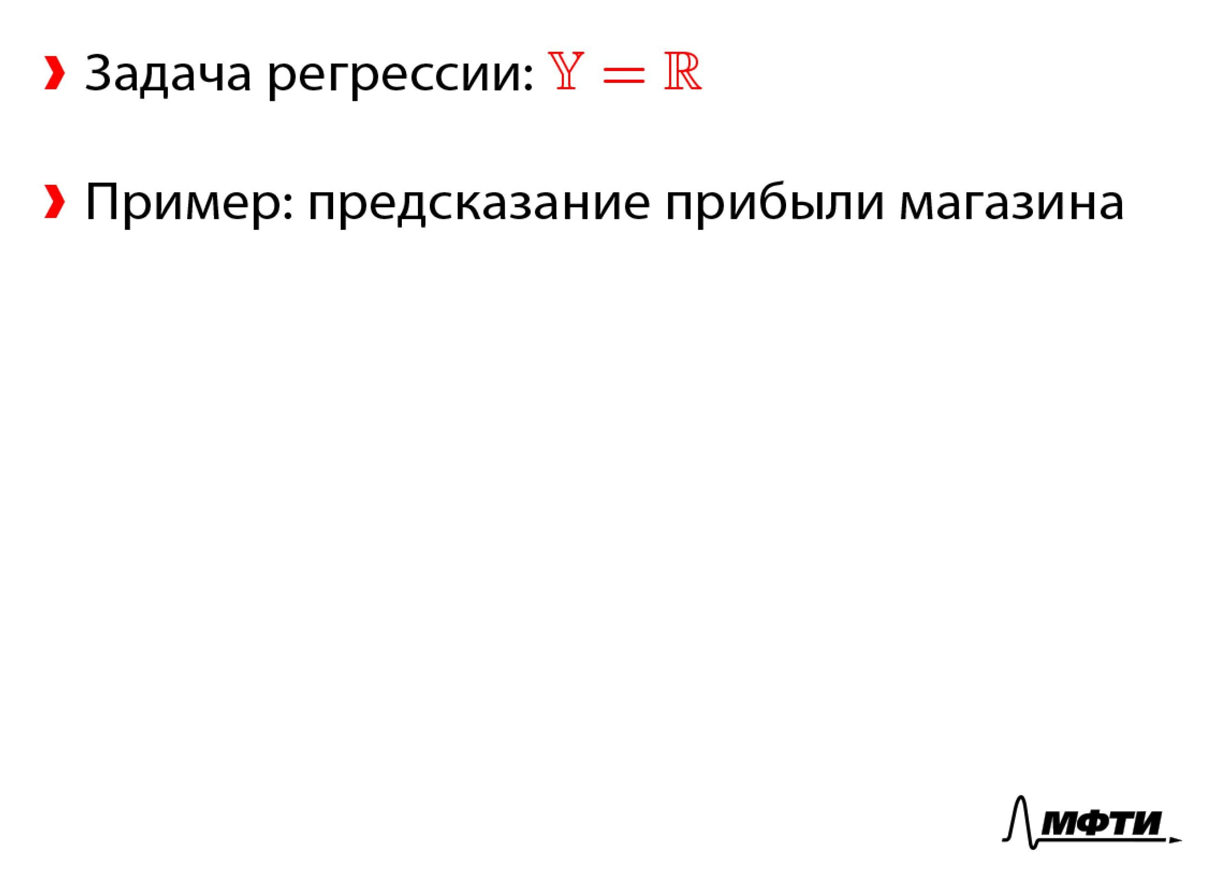
Линейные модели в задачах регрессии Линейные модели
Notes:
Пример задачи регрессии: предсказание прибыли магазина
Пусть известен один признак — прибыль магазина в прошлом месяце, а предсказать необходимо прибыль магазина в следующем.
Поскольку прибыль — вещественная переменная, здесь идет речь о задаче регрессии.

Slide 9
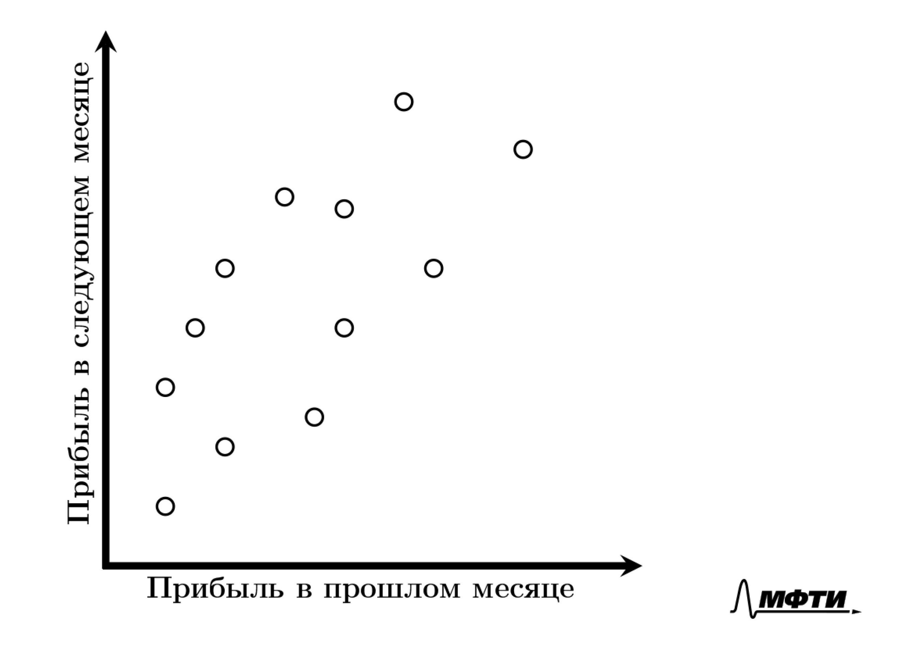
Линейные модели в задачах регрессии Линейные модели
Notes:
По этому графику можно сделать вывод о существовании зависимости между прибылью в следующем и прошлом месяцах.

Slide 10
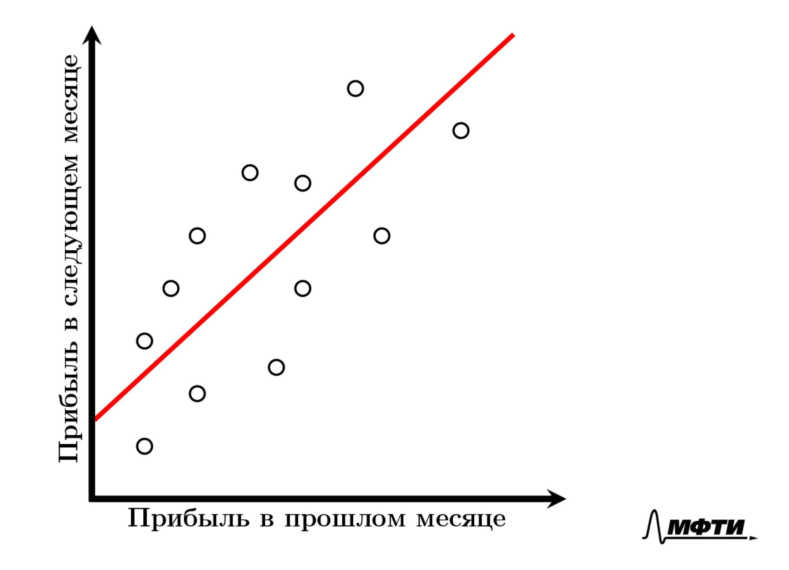
Линейные модели в задачах регрессии Линейные модели
Notes:
Если предположить, что зависимость приблизительно линейная, ее можно представить в виде прямой на этом графике.
По этой прямой и можно будет предсказывать прибыль в следующем месяце, если известна прибыль в прошлом.
В целом такая модель угадывает тенденцию, то есть описывает зависимость между ответом и признаком.

Slide 11
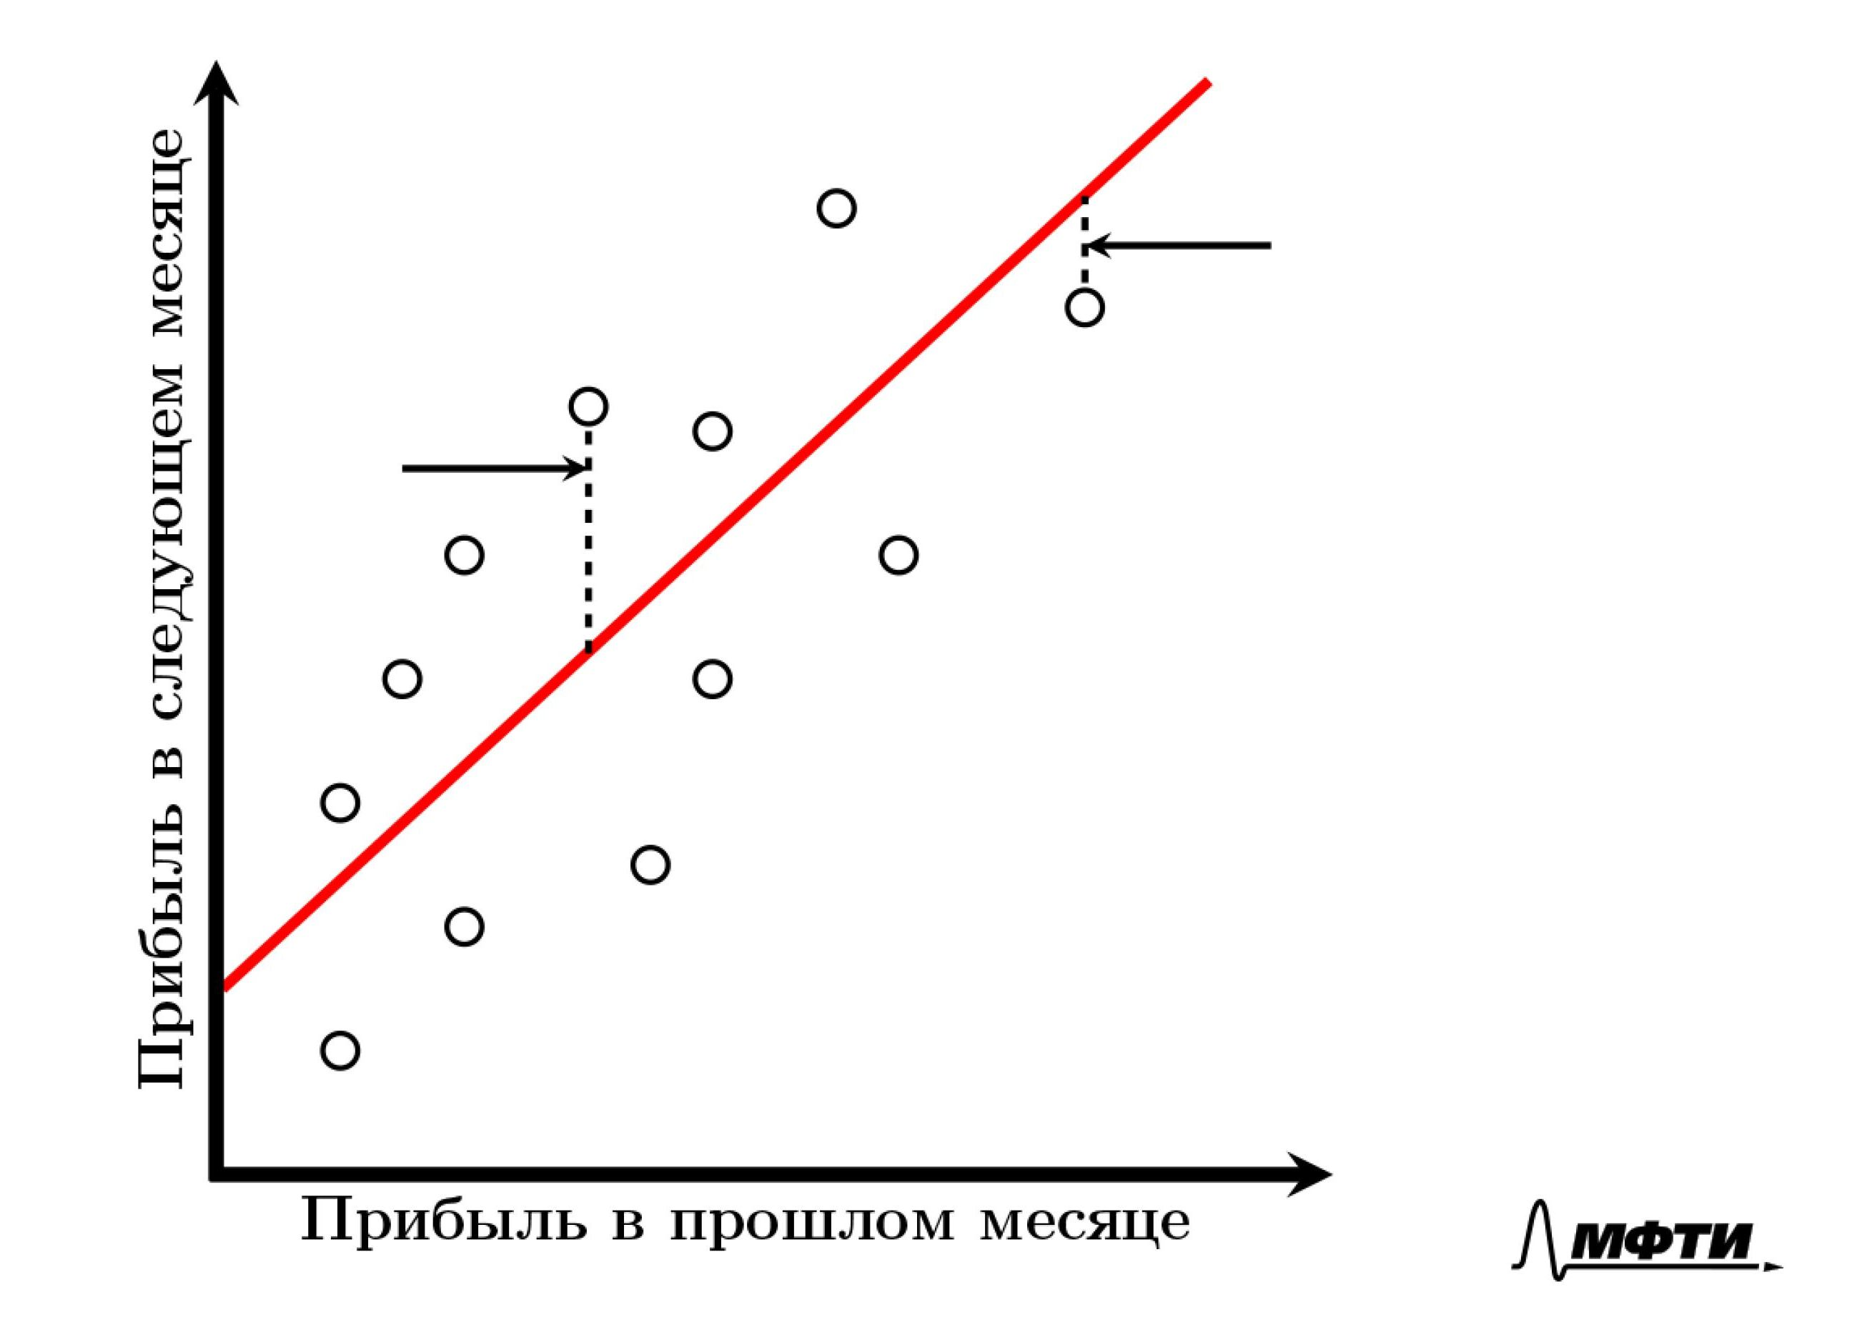
Линейные модели в задачах регрессии Линейные модели
Notes:
При этом, разумеется, она делает это не идеально, с некоторой ошибкой.
Истинный ответ на каждом объекте несколько отклоняется от прогноза.

Slide 12
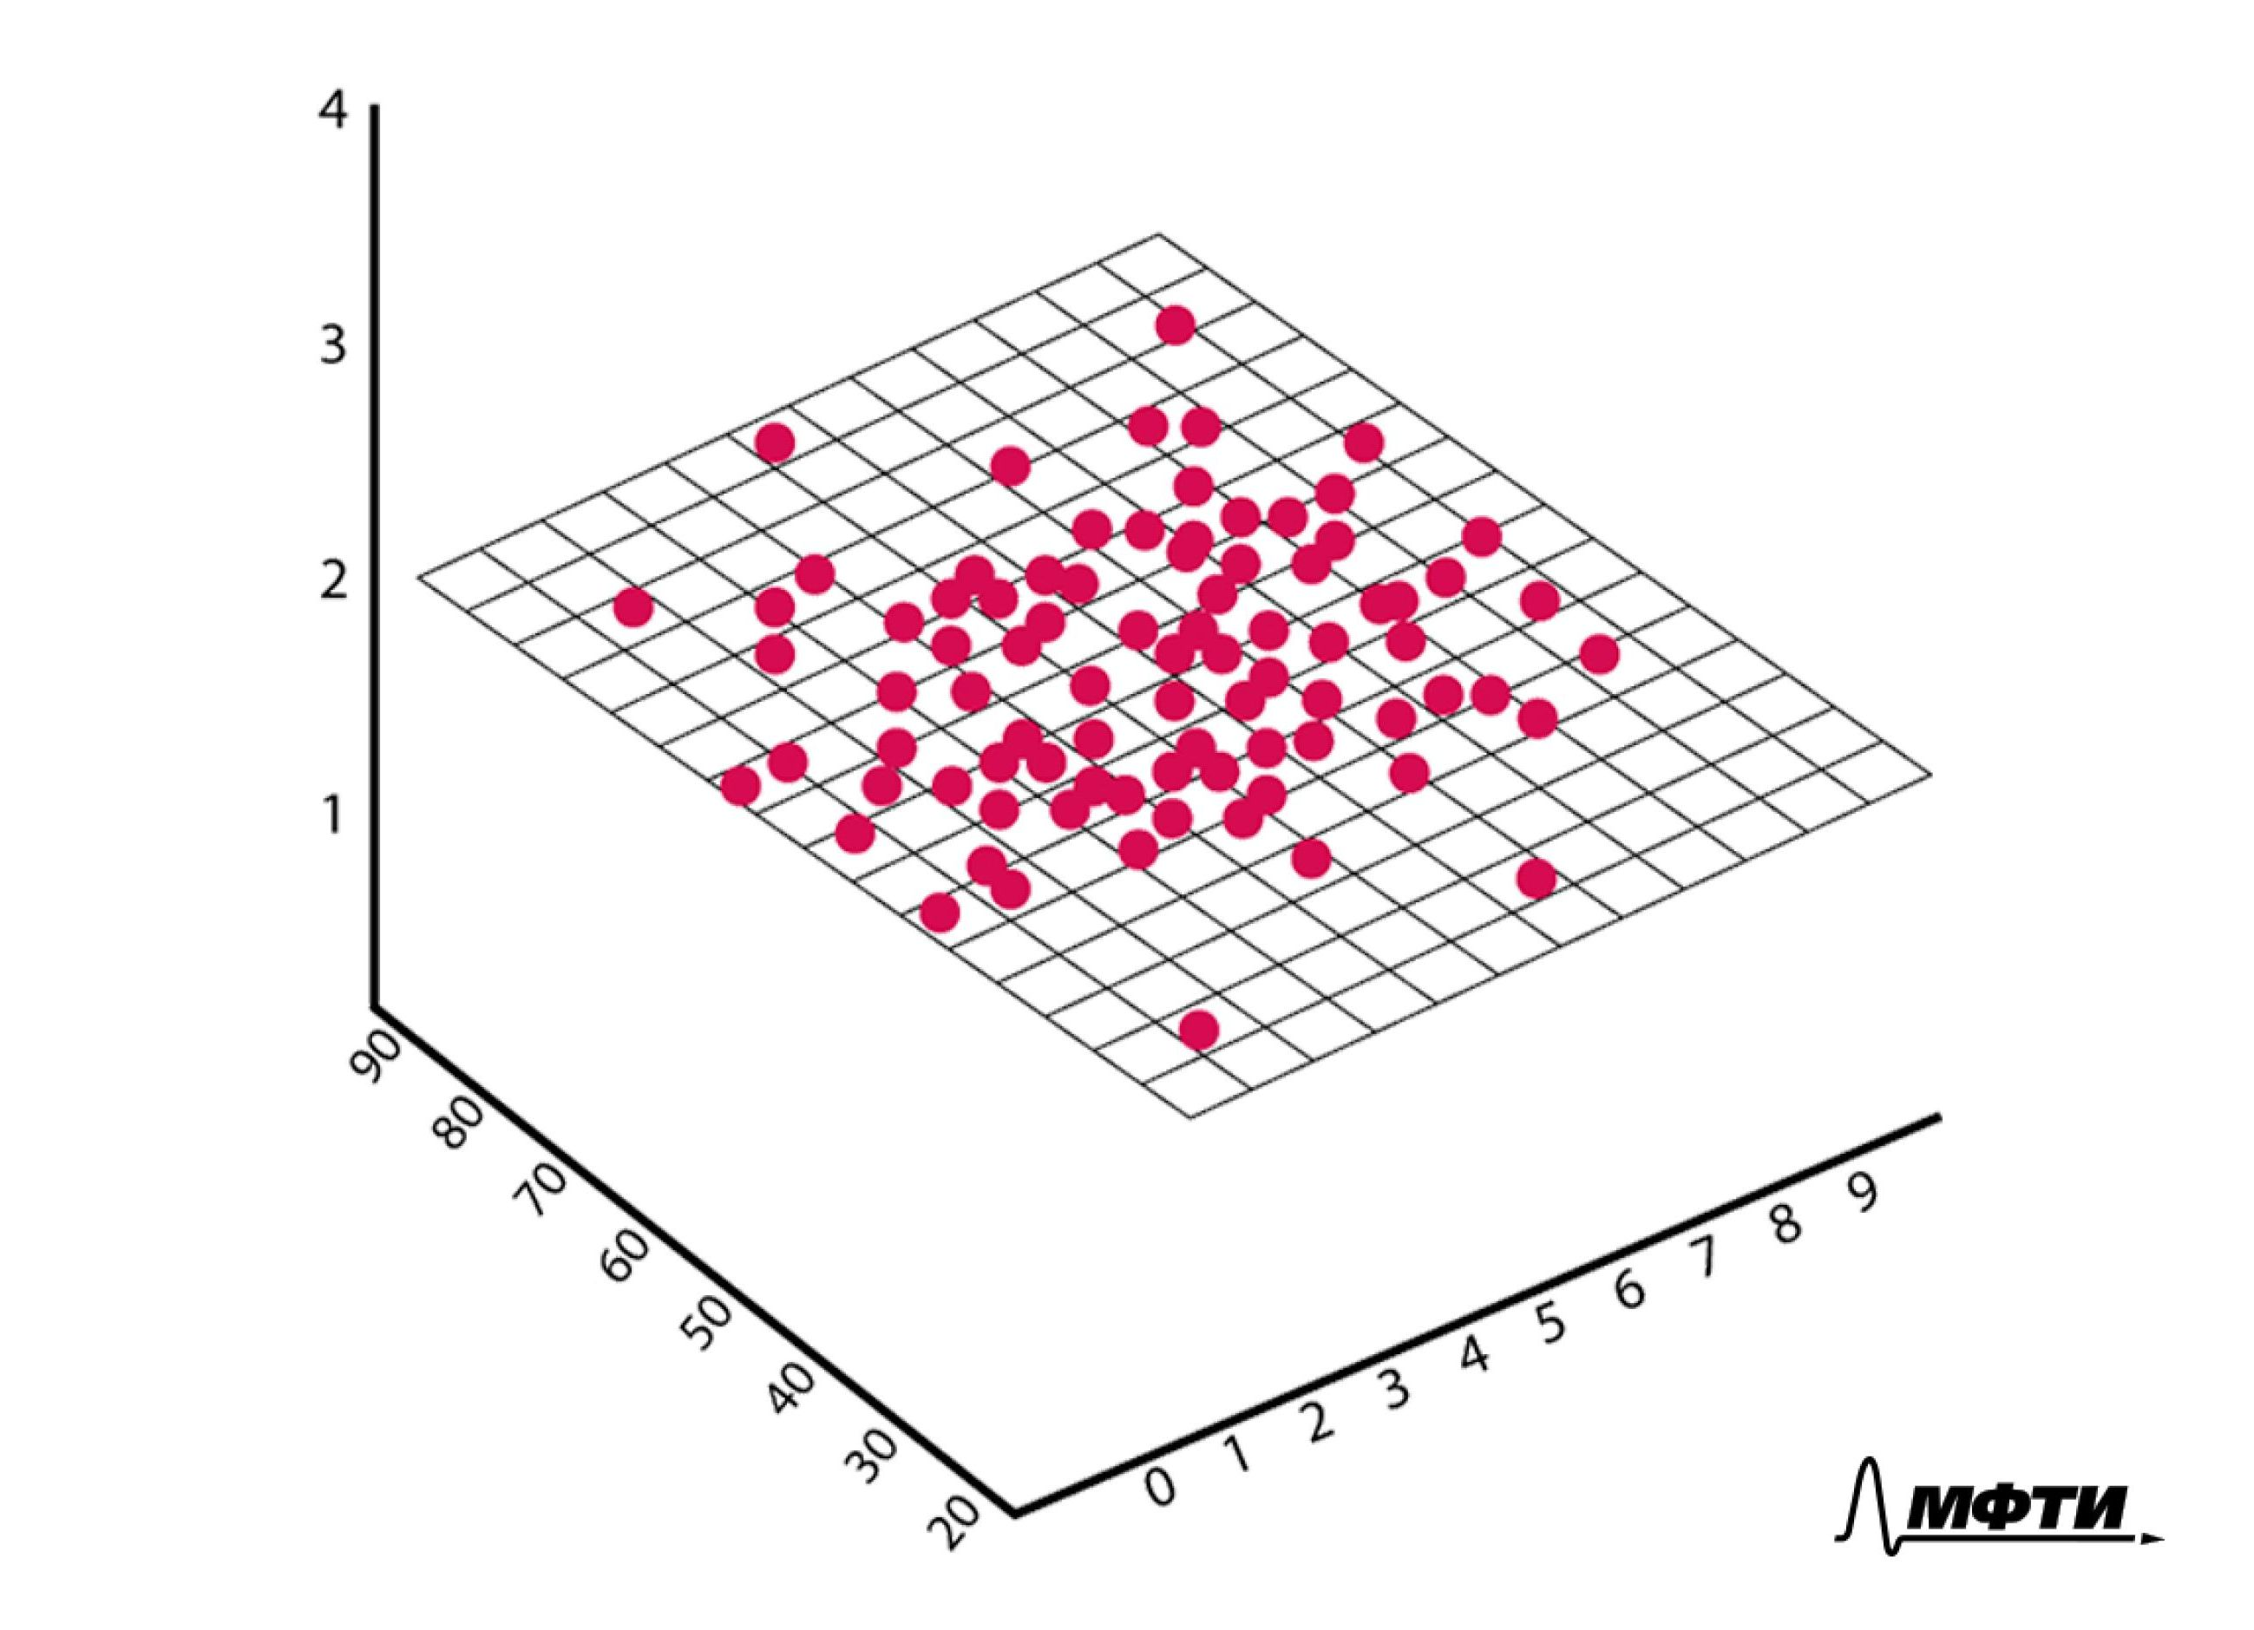
Линейные модели в задачах регрессии Линейные модели
Notes:
Один признак — это не очень серьезно.
Гораздо сложнее и интереснее работать с многомерными выборками, которые описываются большим количеством признаков.
В этом случае нарисовать выборку и понять, подходит или нет линейная модель, нельзя.
Можно лишь оценить ее качество и по нему уже понять, подходит ли эта модель.
Следует отметить, что вообще нельзя придумать модель, которая идеально описывает ваши данные, то есть идеально описывает, как порождается ответ по признакам.

Slide 13
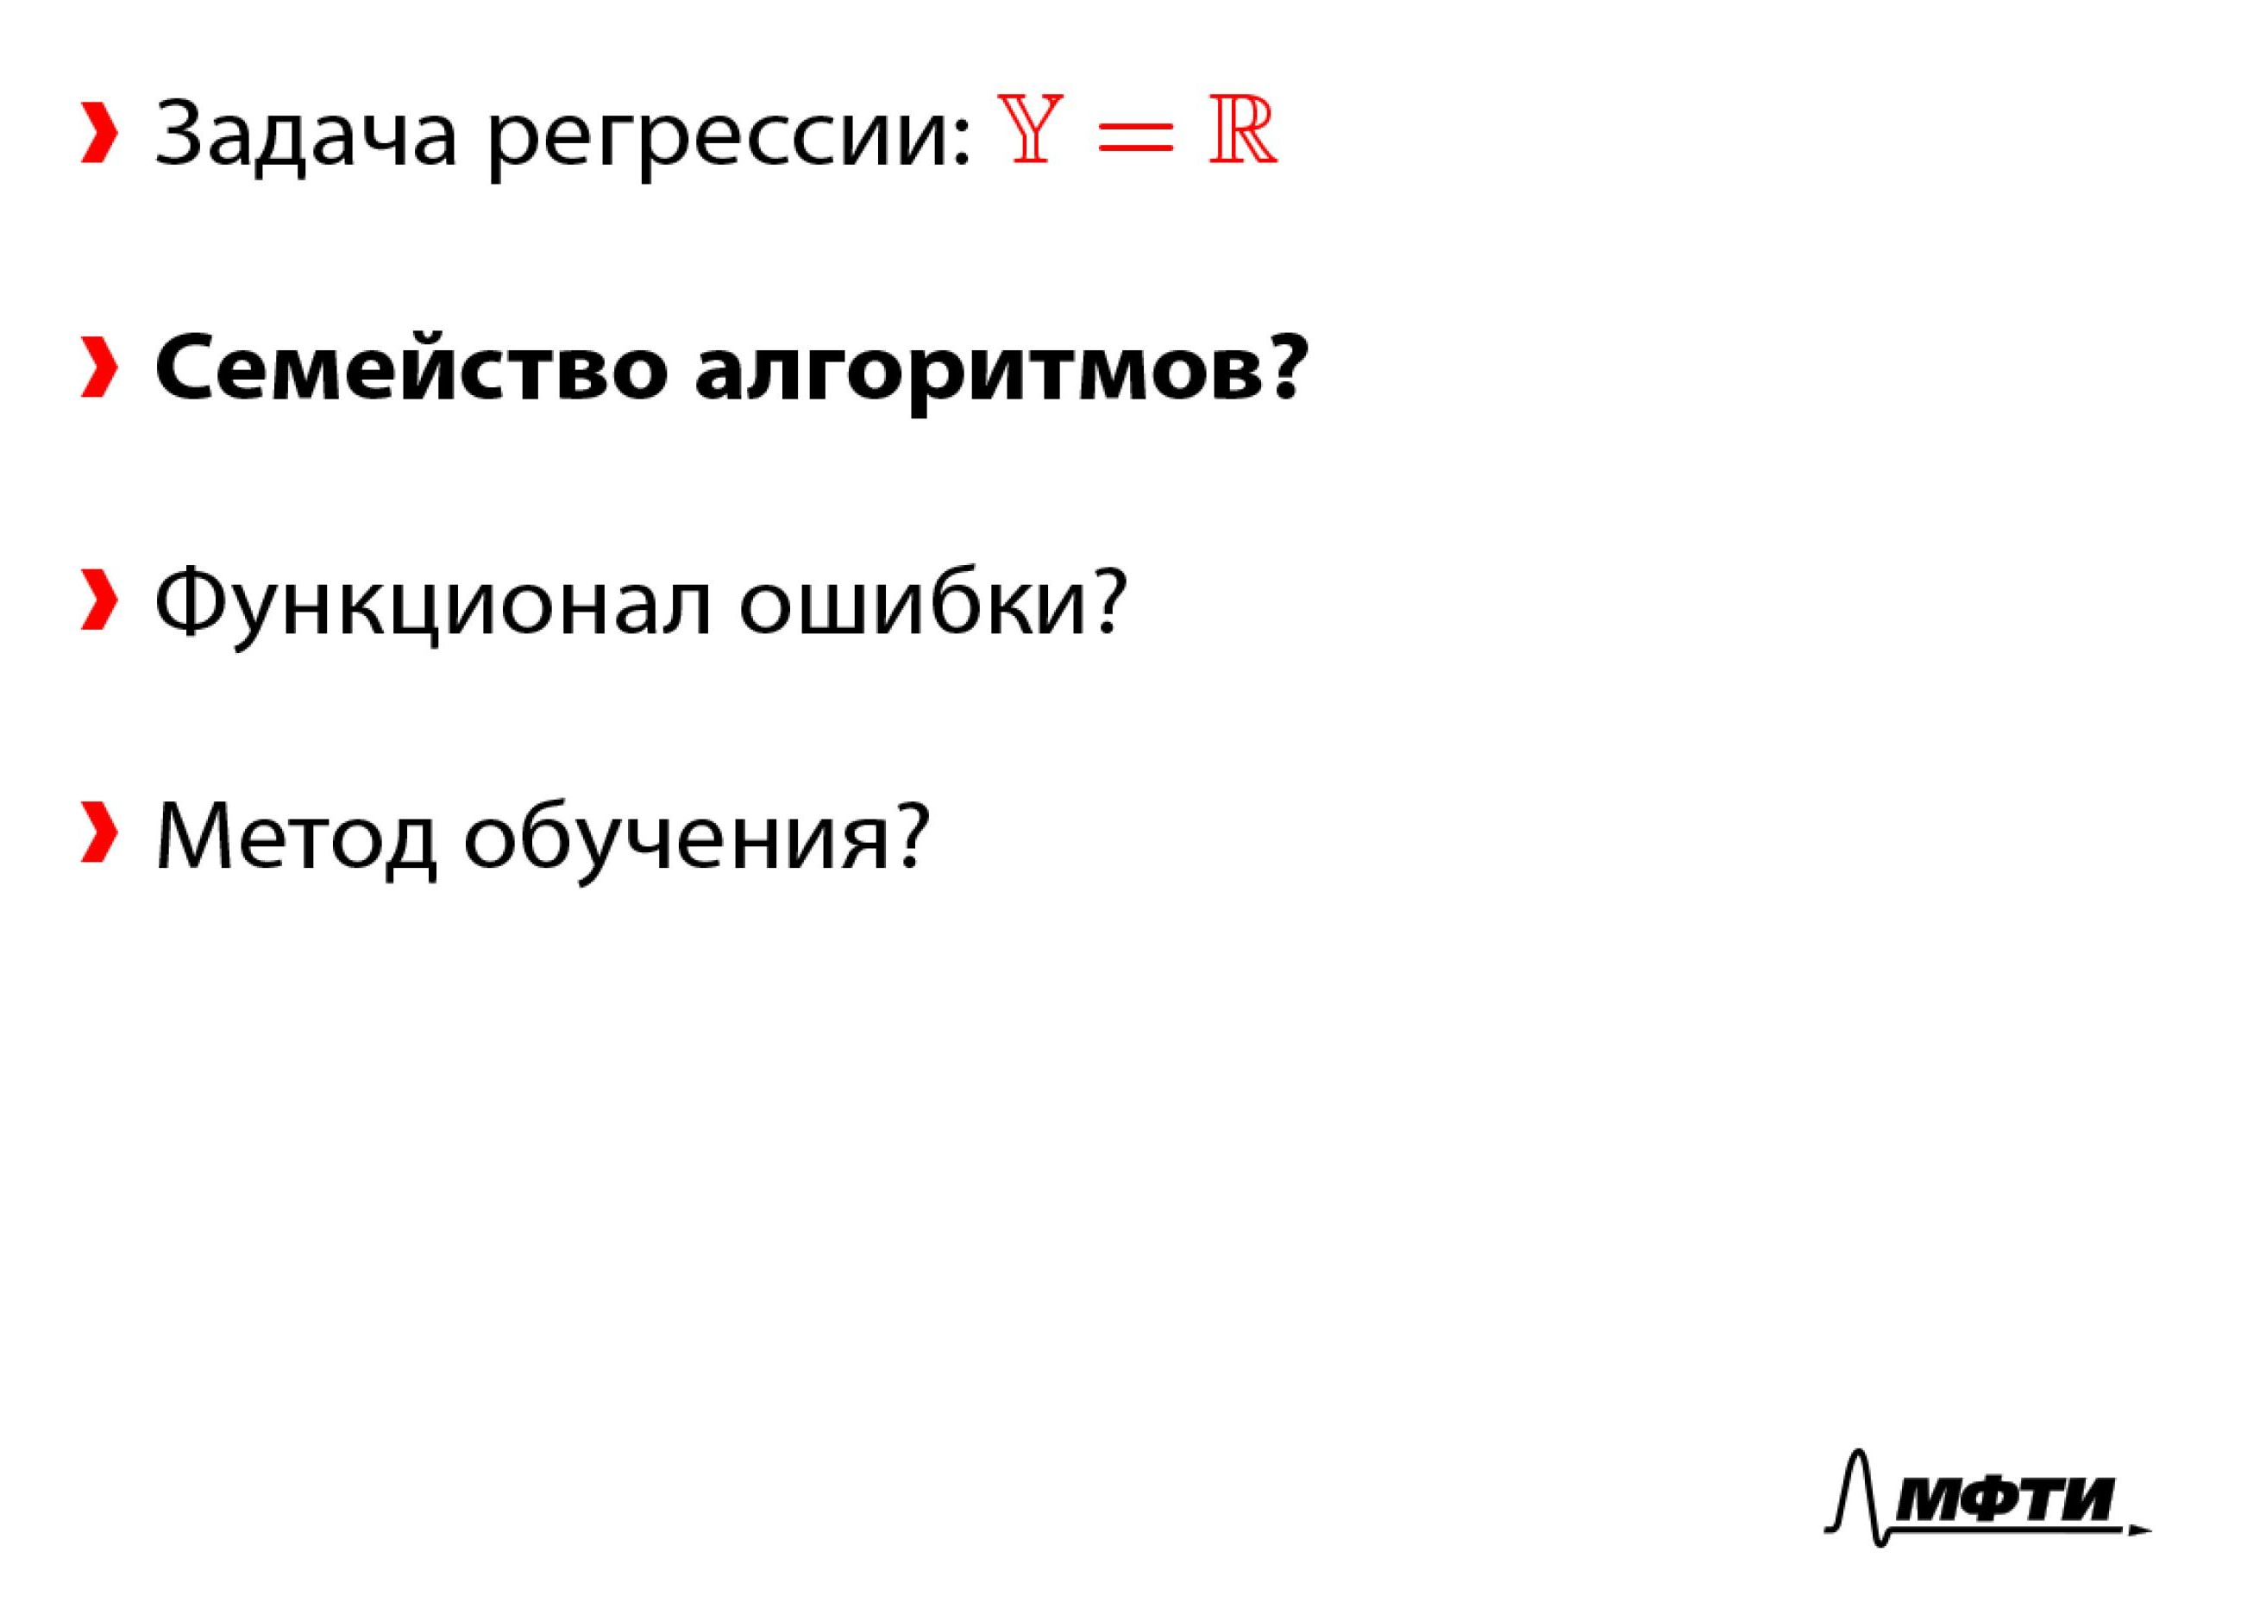
Линейные модели в задачах регрессии Обучение с учителем
Notes:
Далее обсудим, как выглядит семейство алгоритмов в случае с линейными моделями.

Slide 14
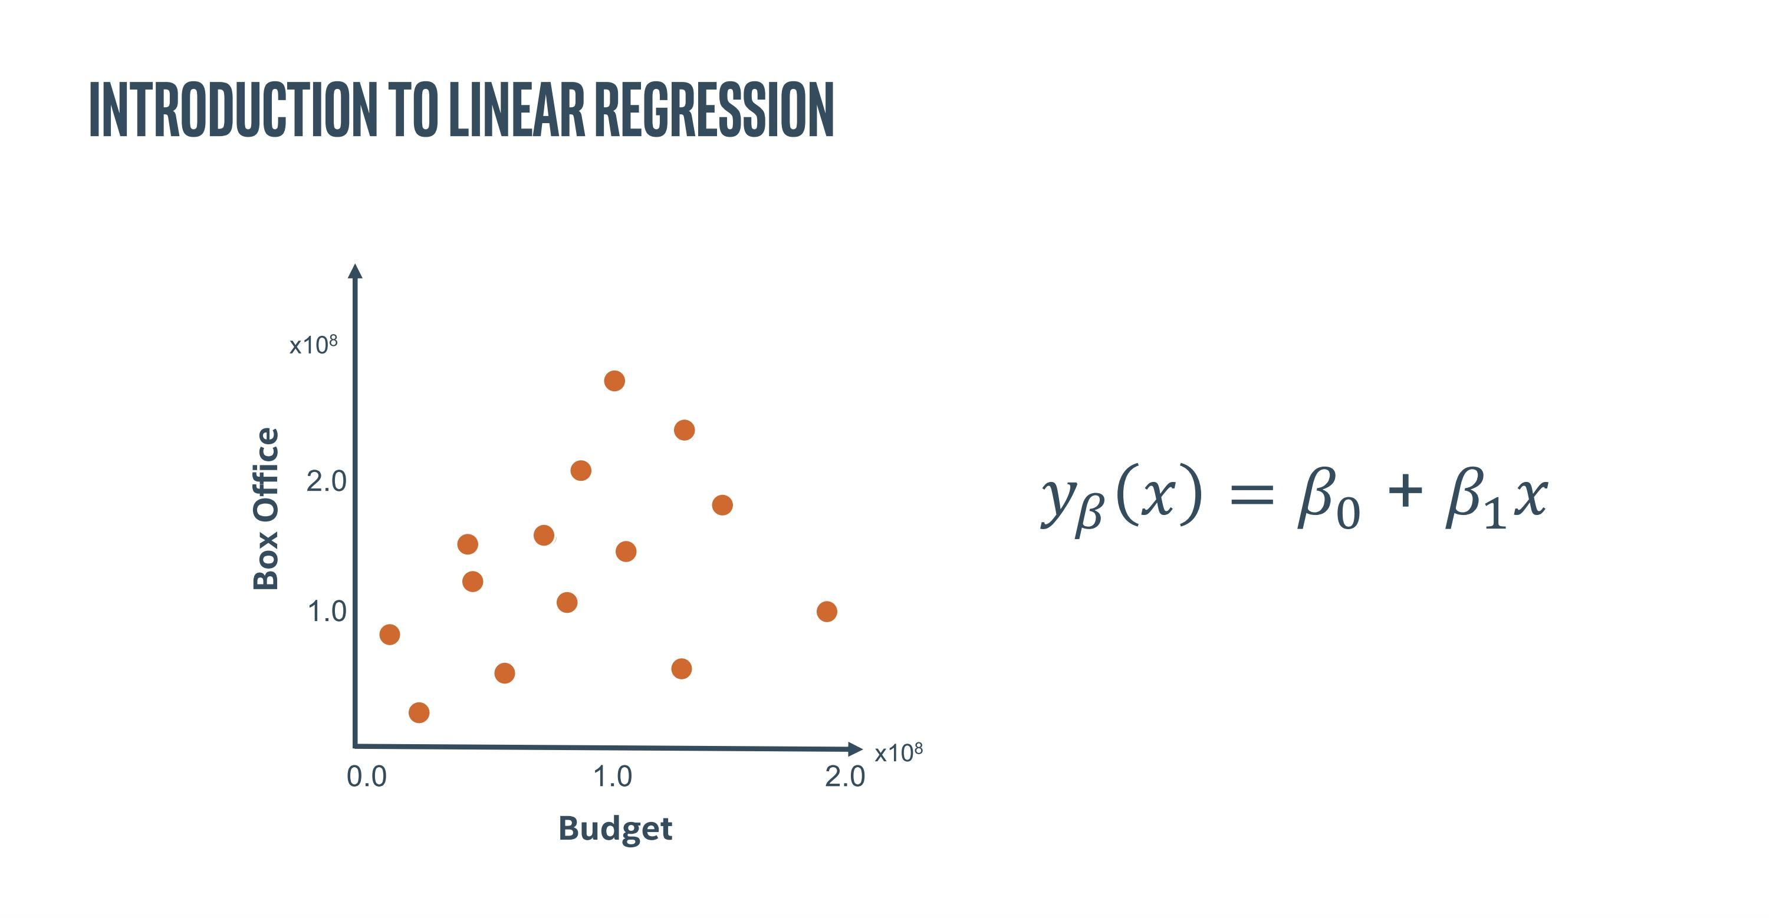
Линейные модели в задачах регрессии

Slide 15
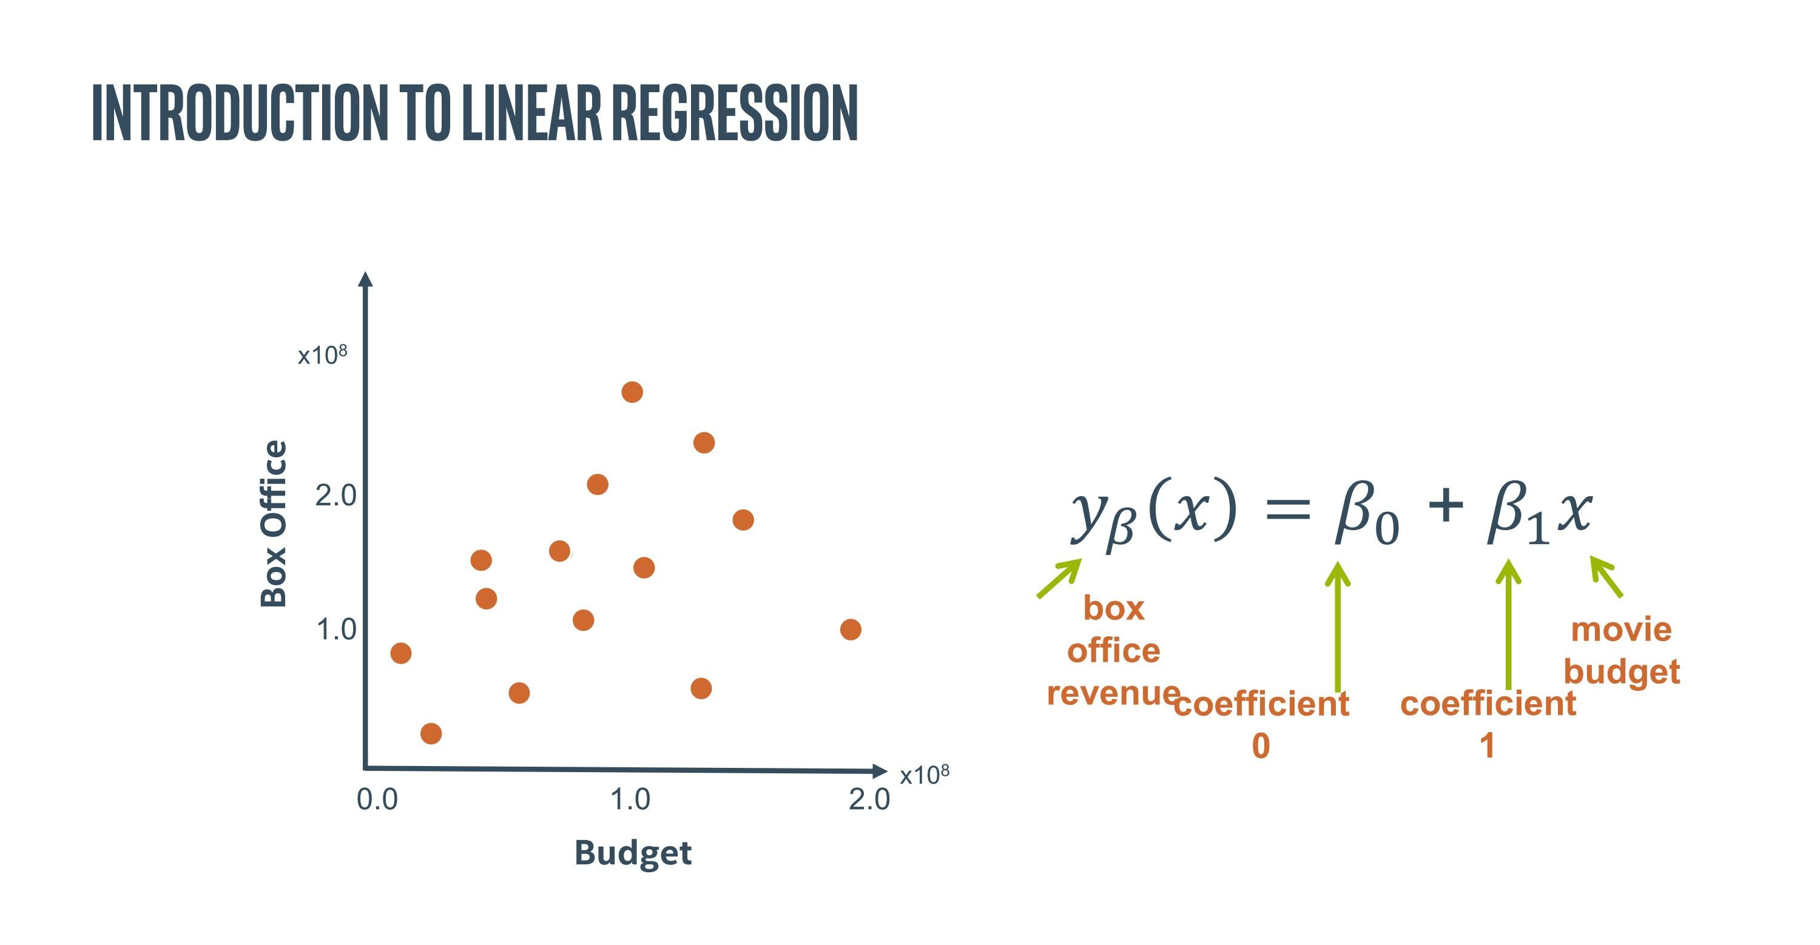
Линейные модели в задачах регрессии

Slide 16
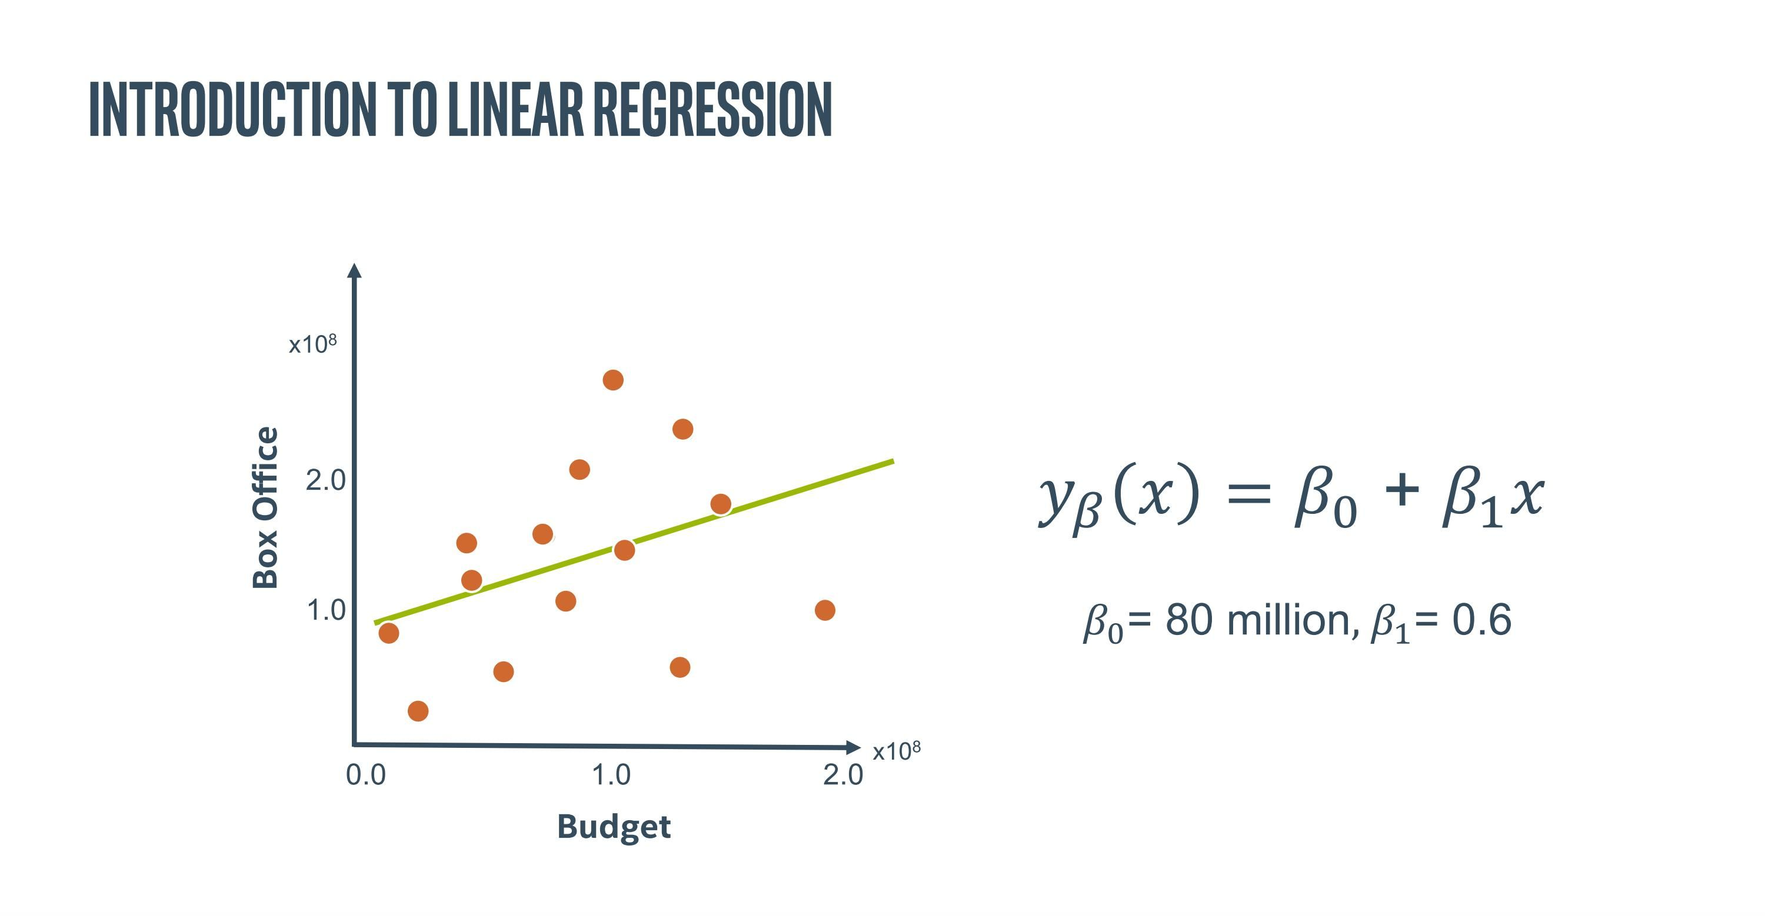
Линейные модели в задачах регрессии

Slide 17
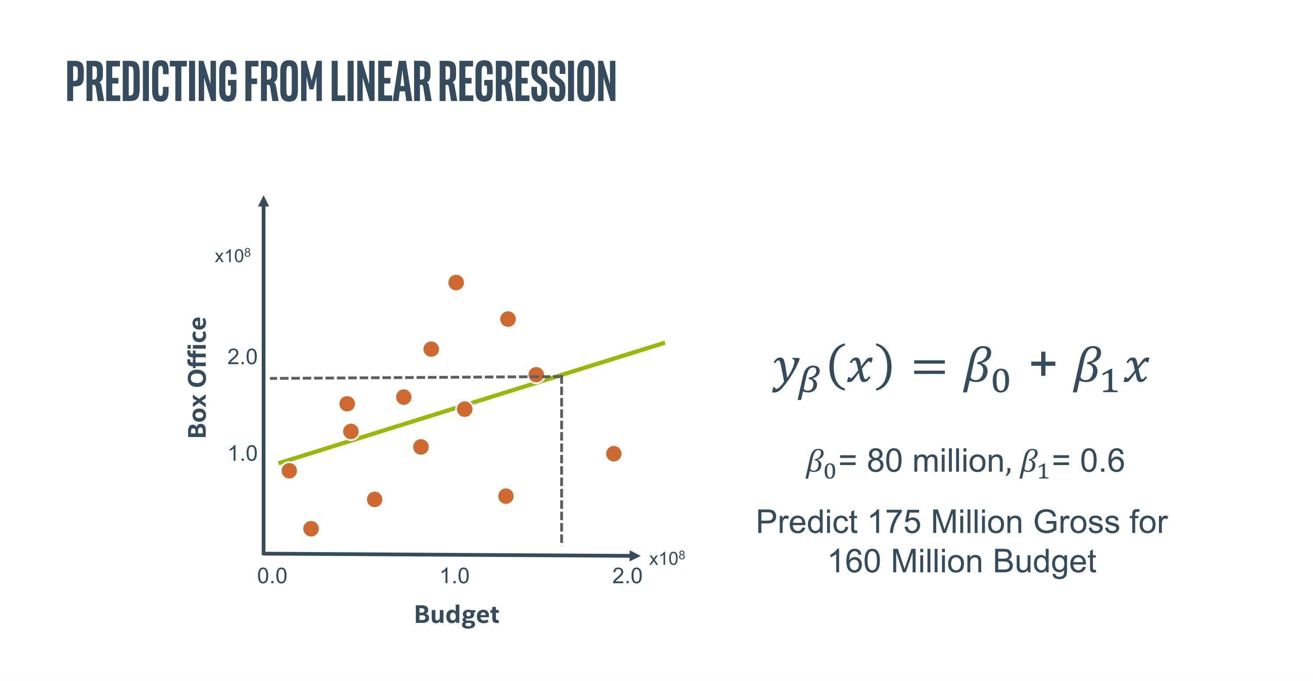
Линейные модели в задачах регрессии

Slide 18
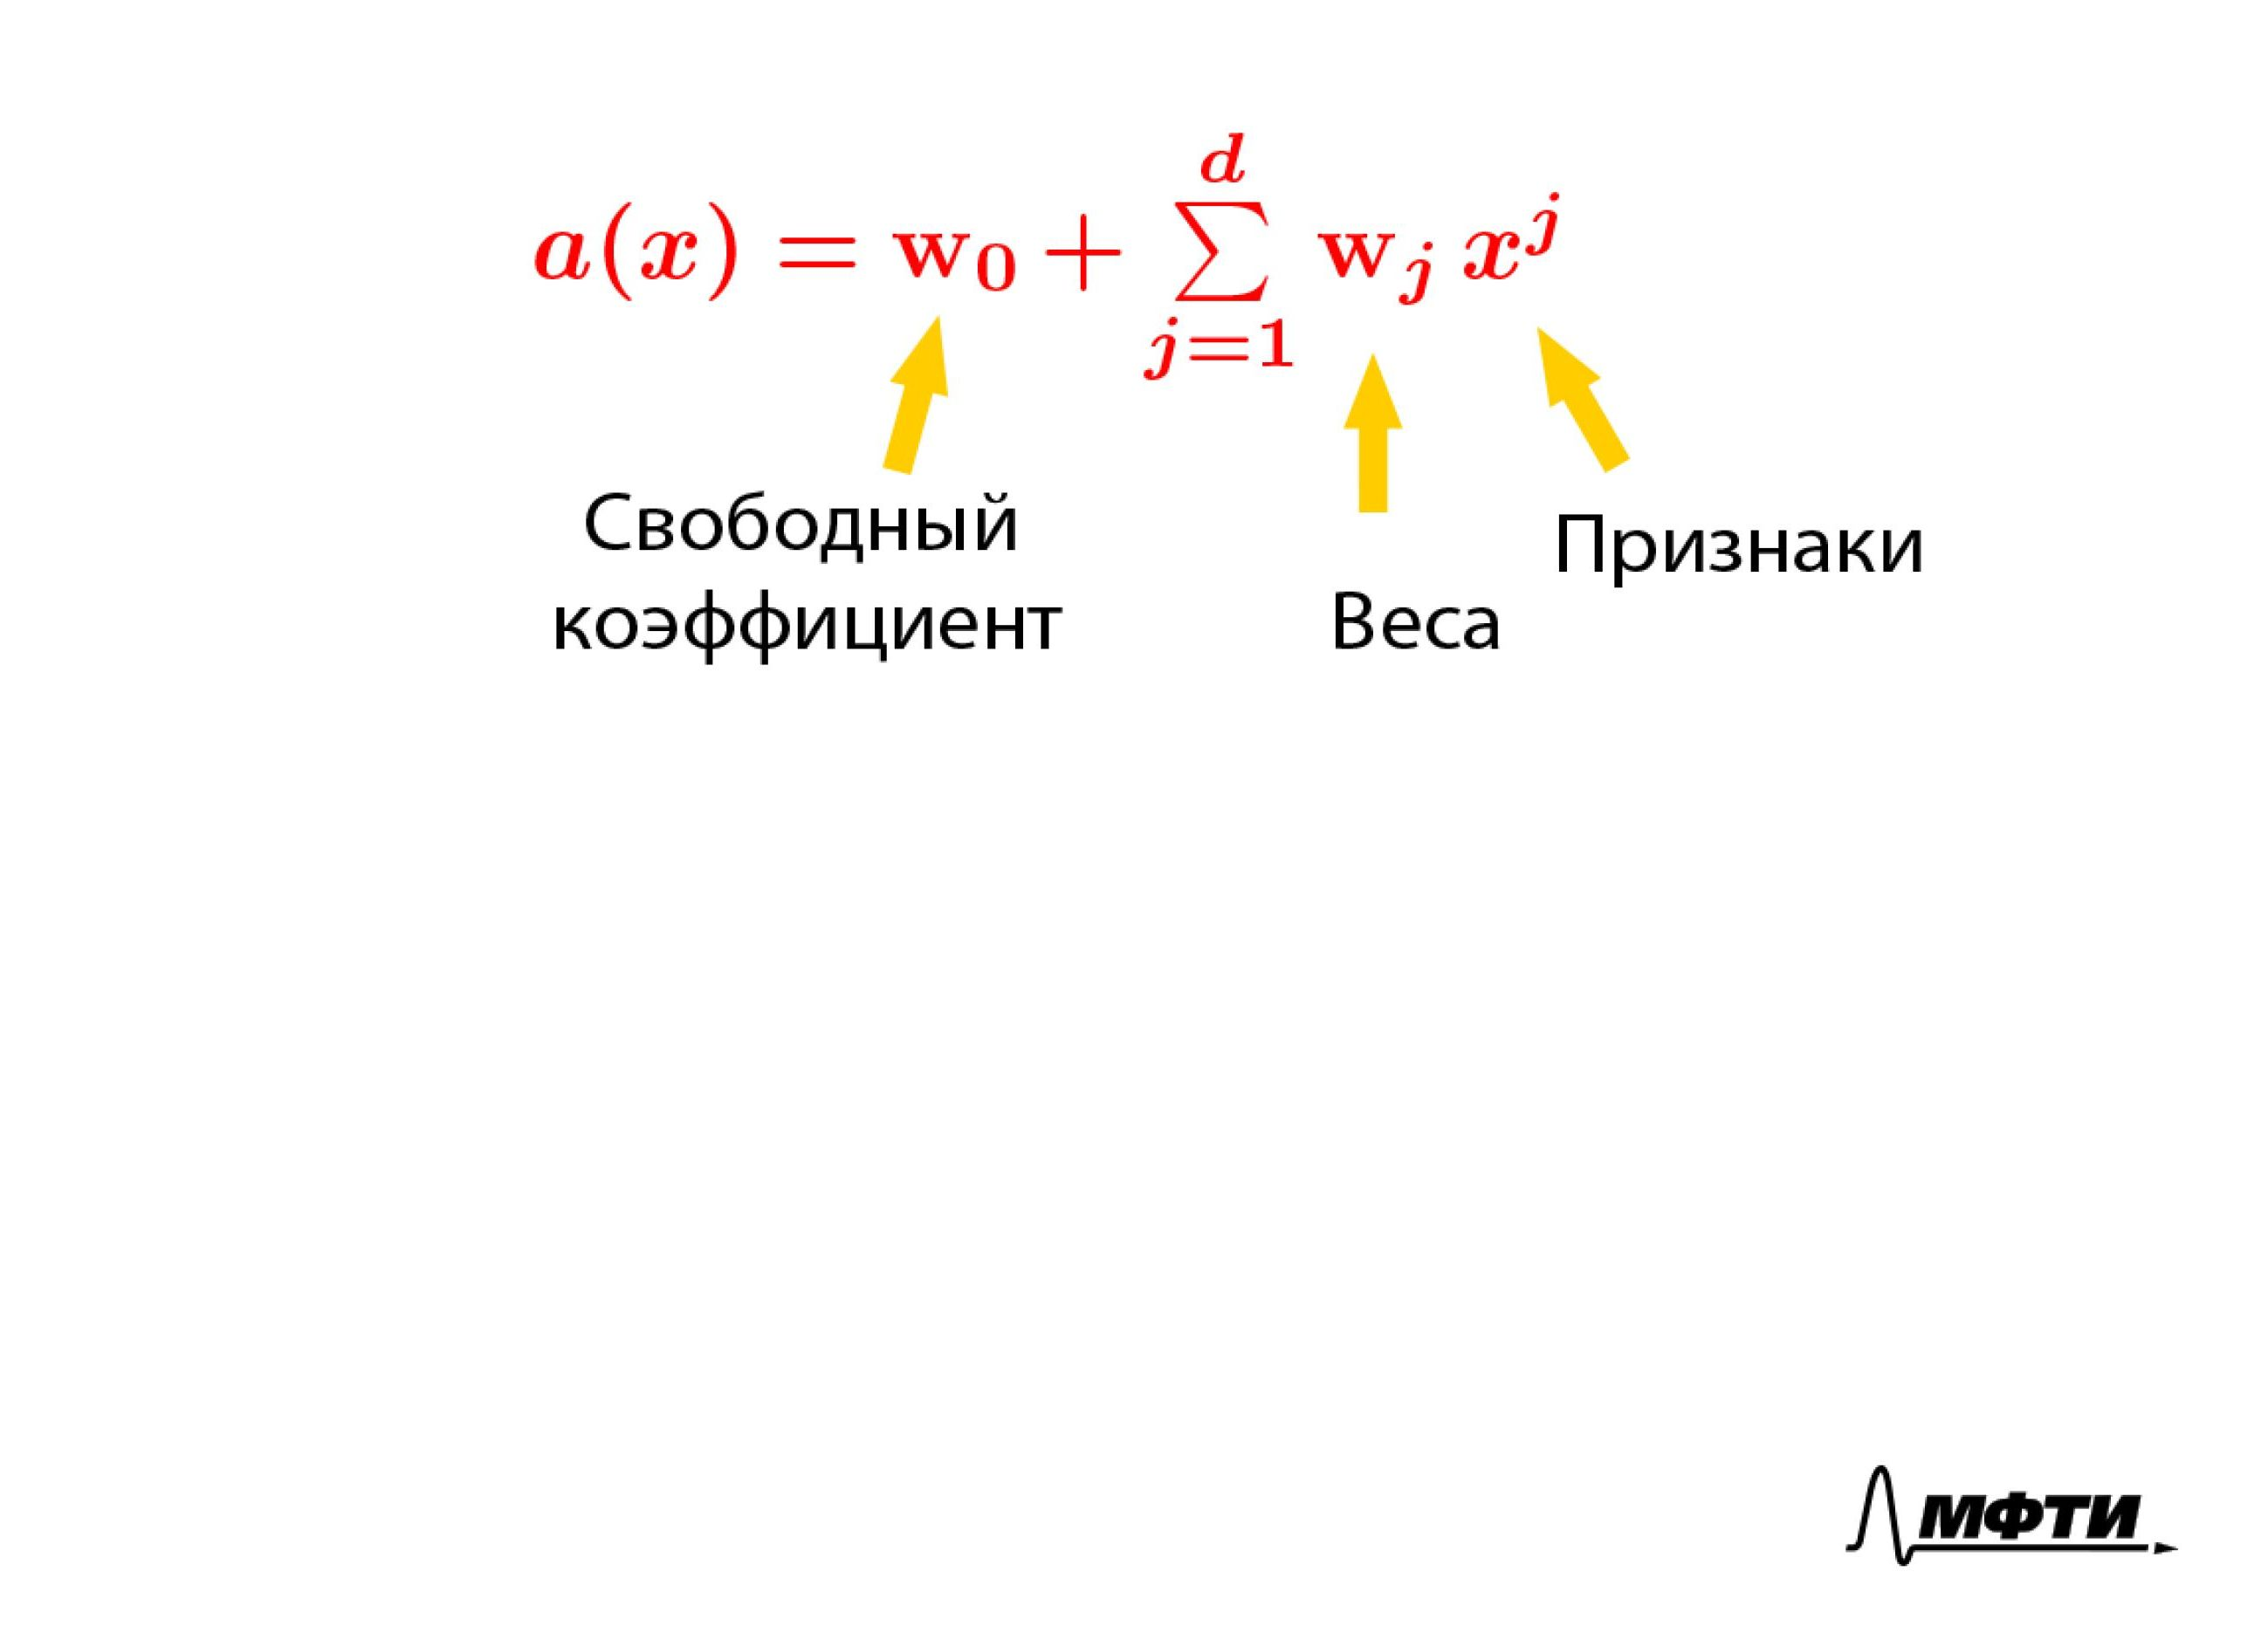
Линейные модели в задачах регрессии Линейные модели
Notes:
Линейный алгоритм в задачах регрессии выглядит следующим образом:
,,,
где w_0 — свободный коэффициент, x^j — признаки, а w_j — их веса. Из чего он состоит? Мы берем все признаки объекта x^j и складываем их с некоторыми весами в w_j-тое, при j-том признаке стоит j-тый вес.
Также мы прибавляем к этой сумме вес w_0. Это свободный коэффициент, или еще его иногда называют сдвигом.
Давайте обратим внимание, что сдвиг немножко портит вид модели, он делает его неоднородным.
Чтобы устранить это, давайте добавим к данным еще один признак, константный, который на каждом объекте принимает значение 1.
В этом случае вес при нем по смыслу будет совпадать со свободным коэффициентом или со сдвигом, и сам w0 будет больше не нужен, его роль будет играть вес при этом признаке.

Slide 19
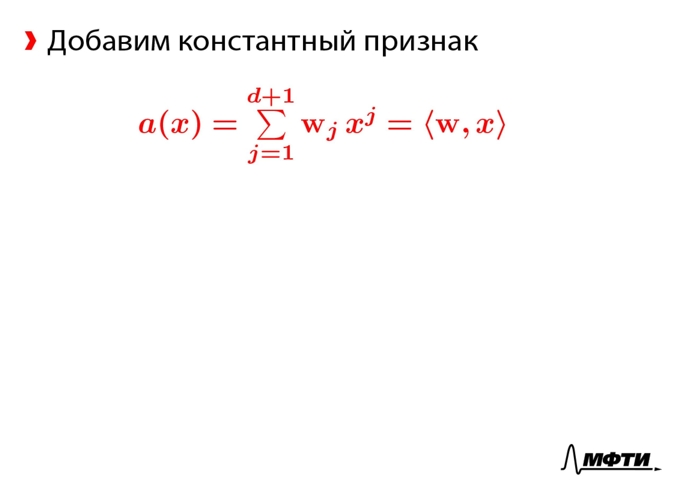
Линейные модели в задачах регрессии Линейные модели
Notes:
Если добавить (d + 1)-й признак, который на каждом объекте принимает значение 1, линейный алгоритм можно будет записать в более компактной форме
…
где используется обозначение ⟨w, x⟩ для скалярного произведения двух векторов.

Slide 20
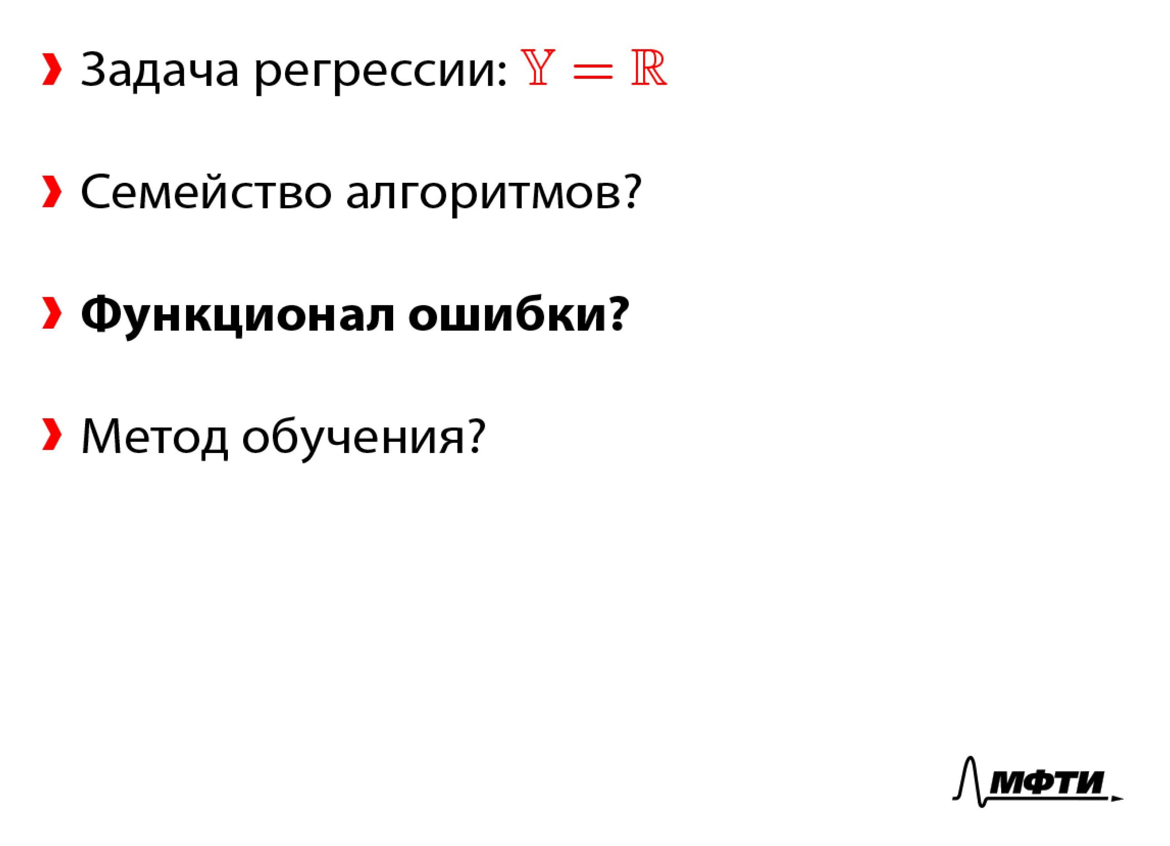
Линейные модели в задачах регрессии Обучение с учителем
Notes:
Далее давайте обсудим, как измерять ошибку линейного алгоритма на обучающей выборке или на какой-то другой выборке.

Slide 21
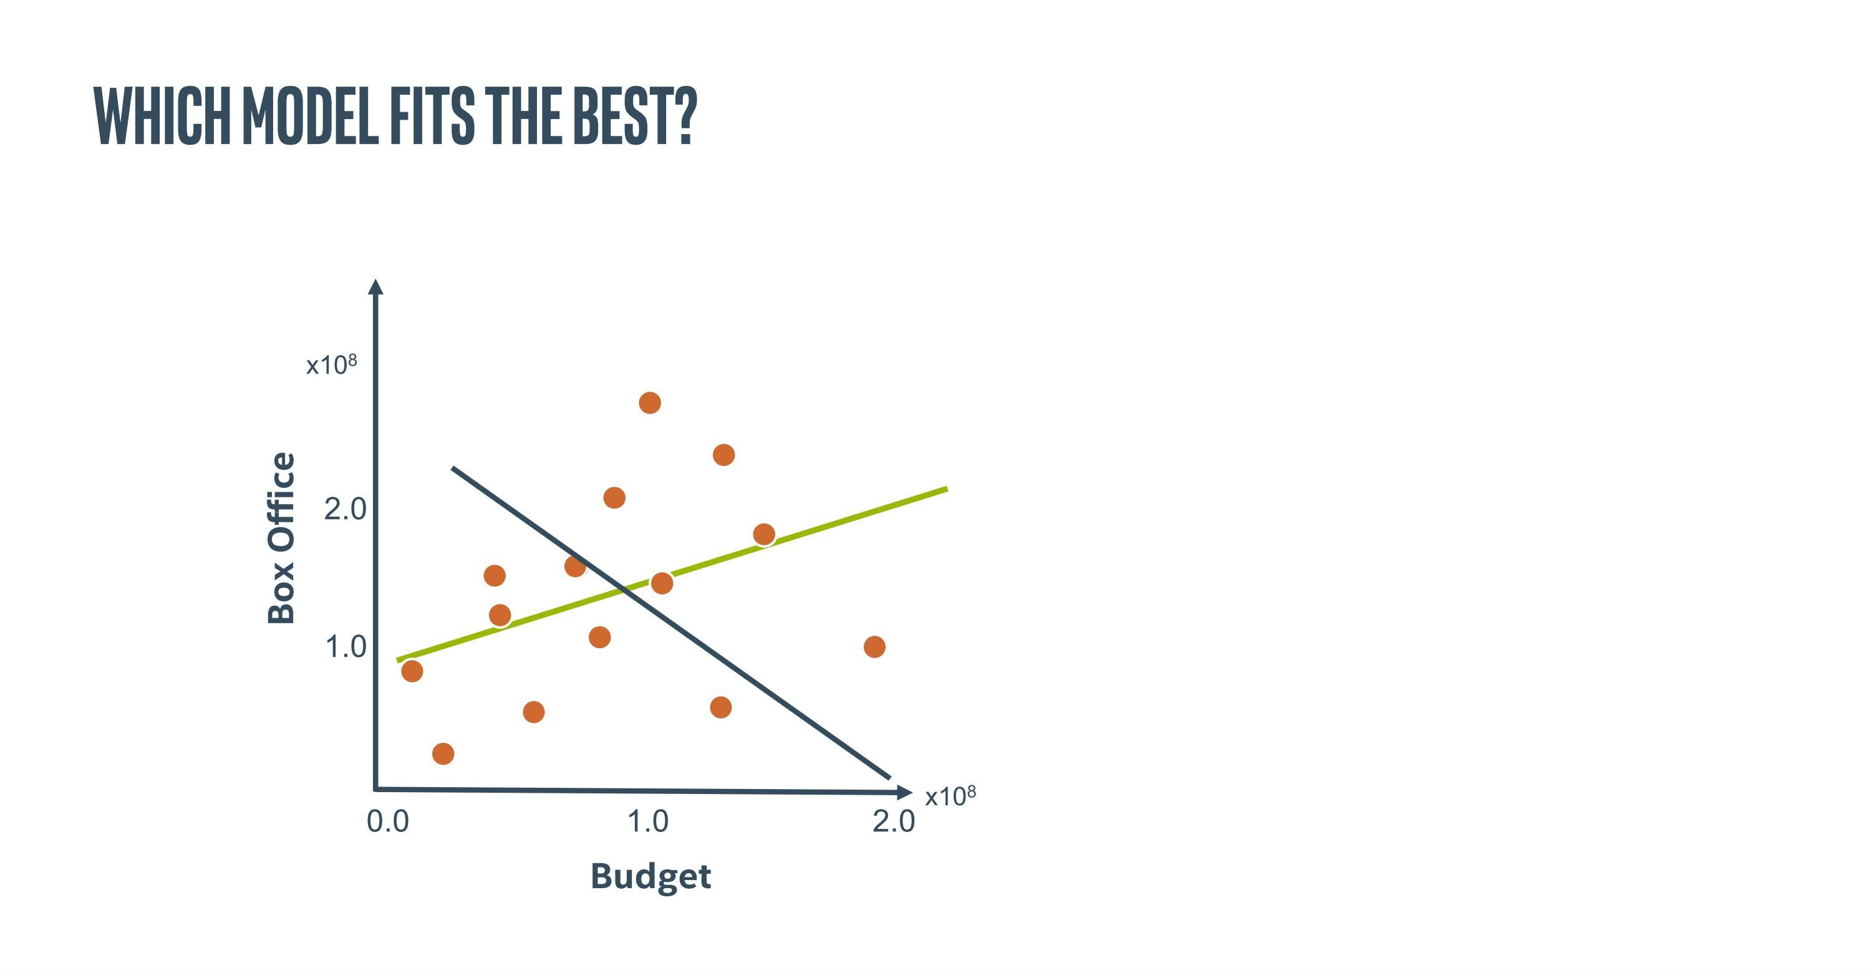
Линейные модели в задачах регрессии

Slide 22
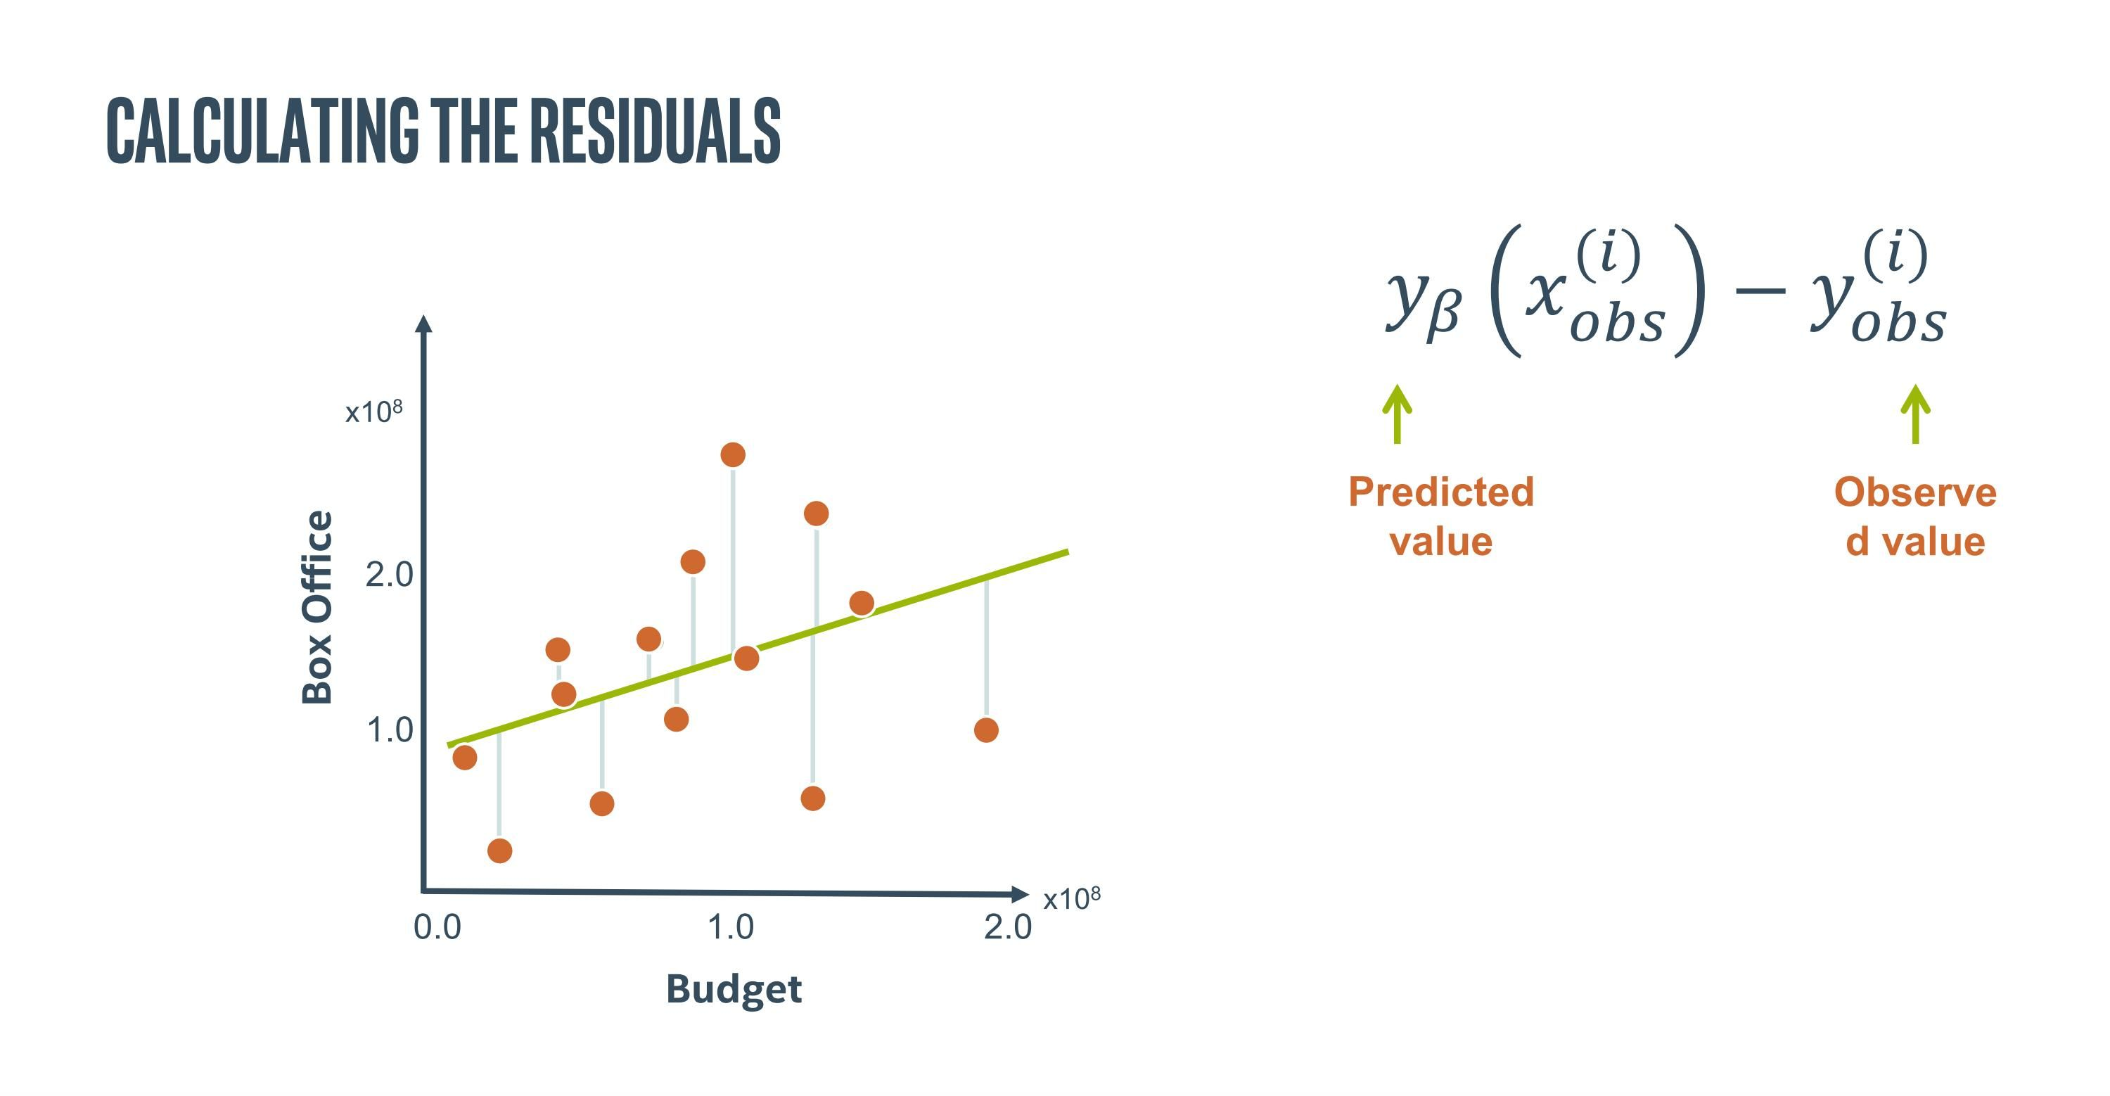
Линейные модели в задачах регрессии

Slide 23
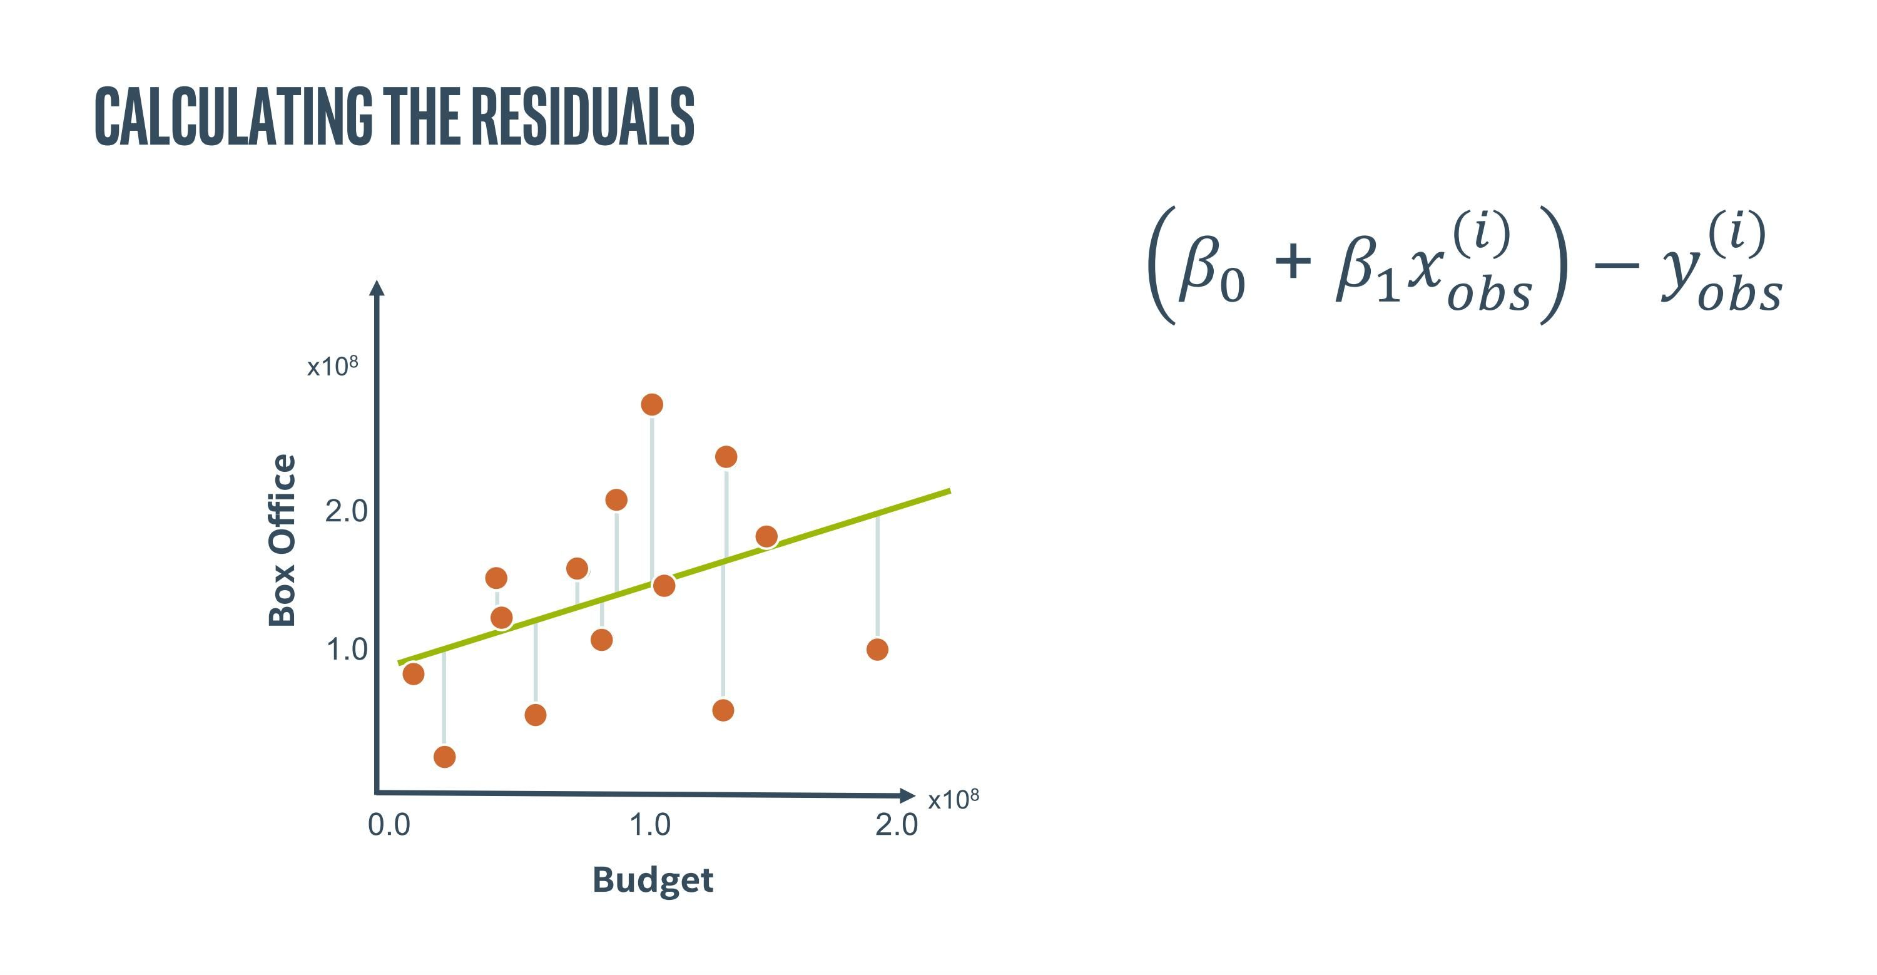
Линейные модели в задачах регрессии

Slide 24
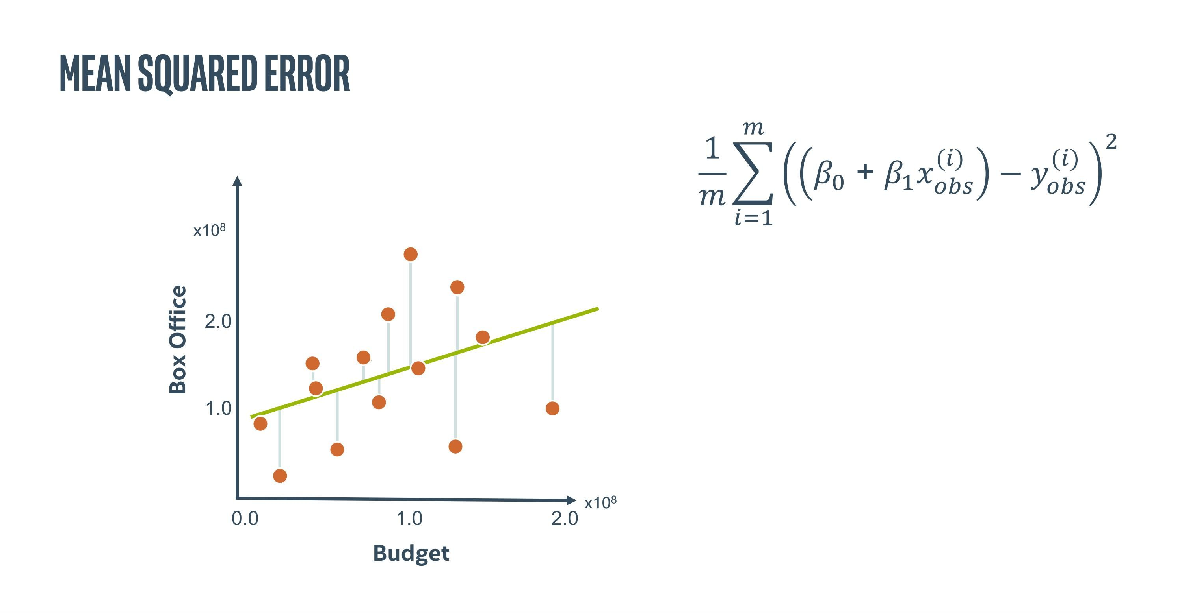
Линейные модели в задачах регрессии

Slide 25
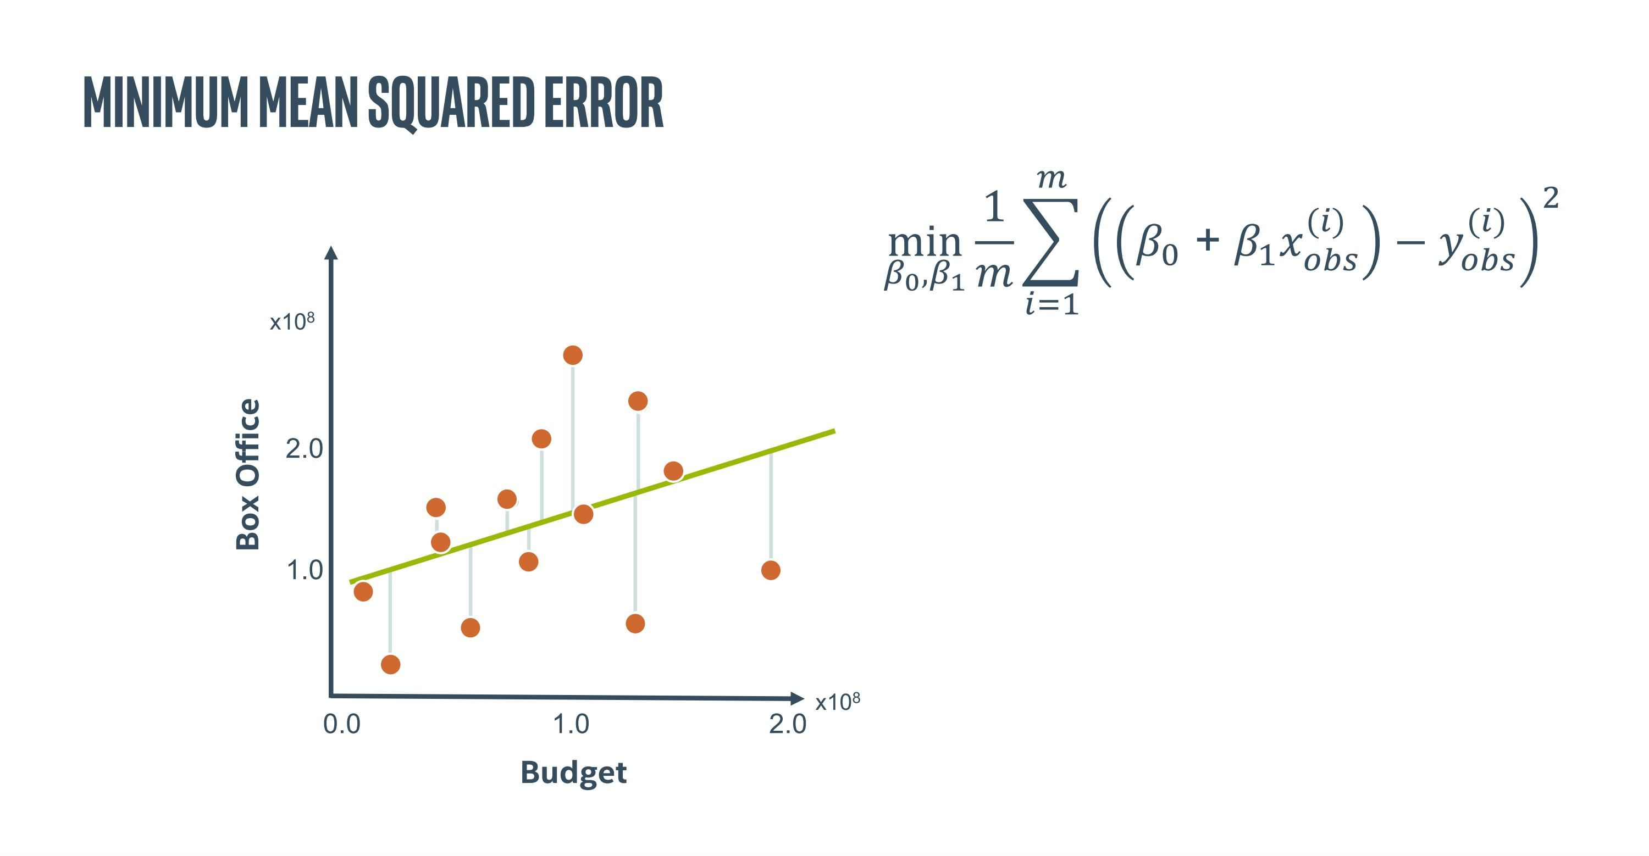
Линейные модели в задачах регрессии

Slide 26
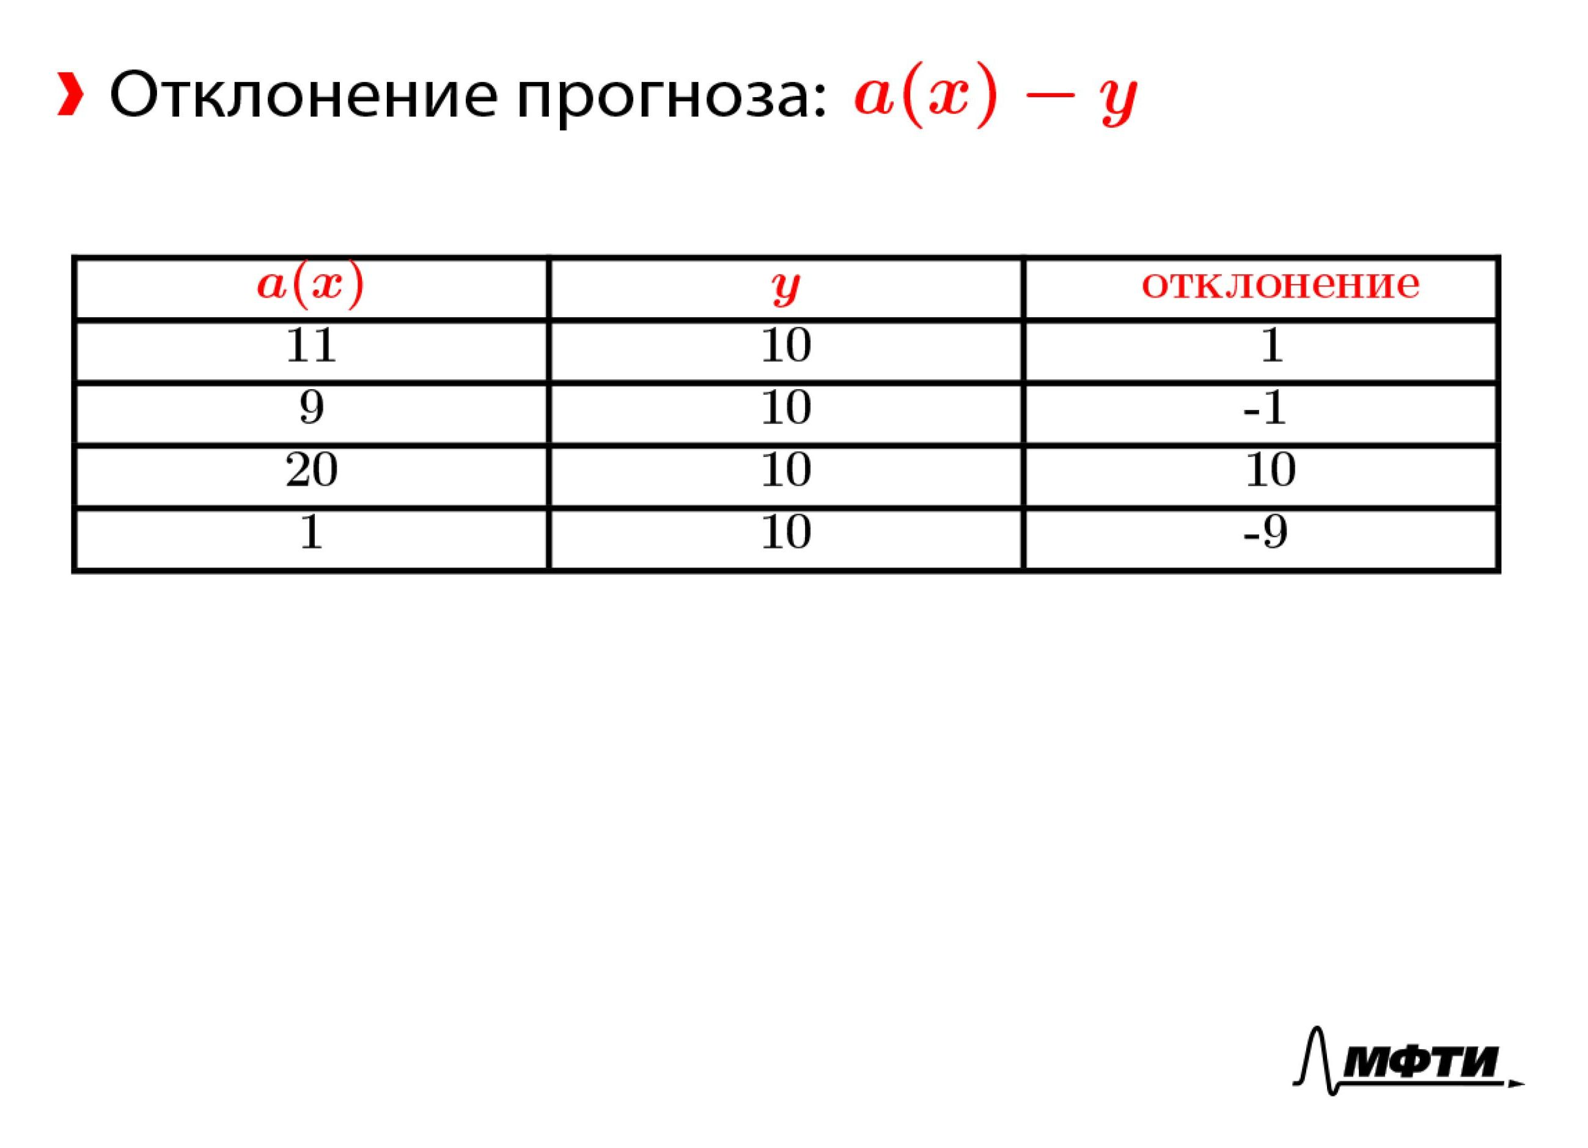
Линейные модели в задачах регрессии Среднеквадратичная ошибка
Notes:
Давайте рассмотрим пример. Пусть у нас есть объект, ответ на котором равен 10.
И посмотрим разные варианты того, что может предсказать наш алгоритм.
Предположим, алгоритм от x выдает ответ: 11, этот ответ не совпадает с истинным ответом: 10 и отклоняется на 1. Наверное, это не очень сильное отклонение.
Или, например, если ответ нашего алгоритма: 9. Его отклонение будет: −1, поскольку алгоритм ошибается в другую сторону, возможно, это тоже не очень плохо.
А что, если алгоритм возвращает число 20? В этом случае отклонение от истины гораздо больше. Разница равна 10. Если же алгоритм возвращает 1, отклонение тоже большое, но в другую сторону. Оно равно −9.
В общем-то здесь, понятно, проблема, по которой нельзя использовать отклонение, то есть а(x) − y, как некую меру ошибки.

Slide 27
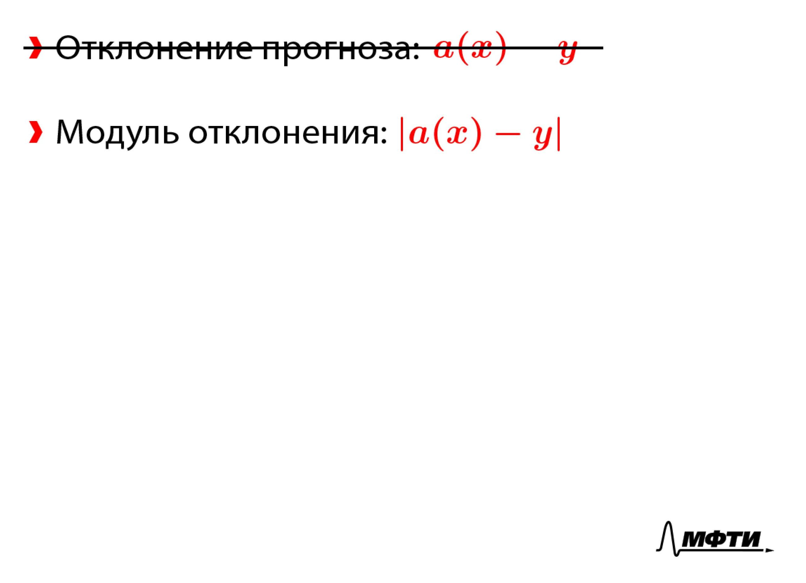
Линейные модели в задачах регрессии Среднеквадратичная ошибка
Notes:
В качестве меры ошибки не может быть выбрано отклонение от прогноза Q(a, y) = a(x) − y, так как в этом случае минимум функционала не будет достигаться при правильном ответе a(x) = y.
Самый простой способ — считать модуль отклонения: …
Минимум модуля — это 0, и достигается он в том случае, если ответ алгоритма и истинный ответ совпадают.
Это уже гораздо больше подходит нам, мы можем минимизировать модули отклонения ответов алгоритма от истинных ответов на всех объектах и тем самым настраивать наш алгоритм.

Slide 28
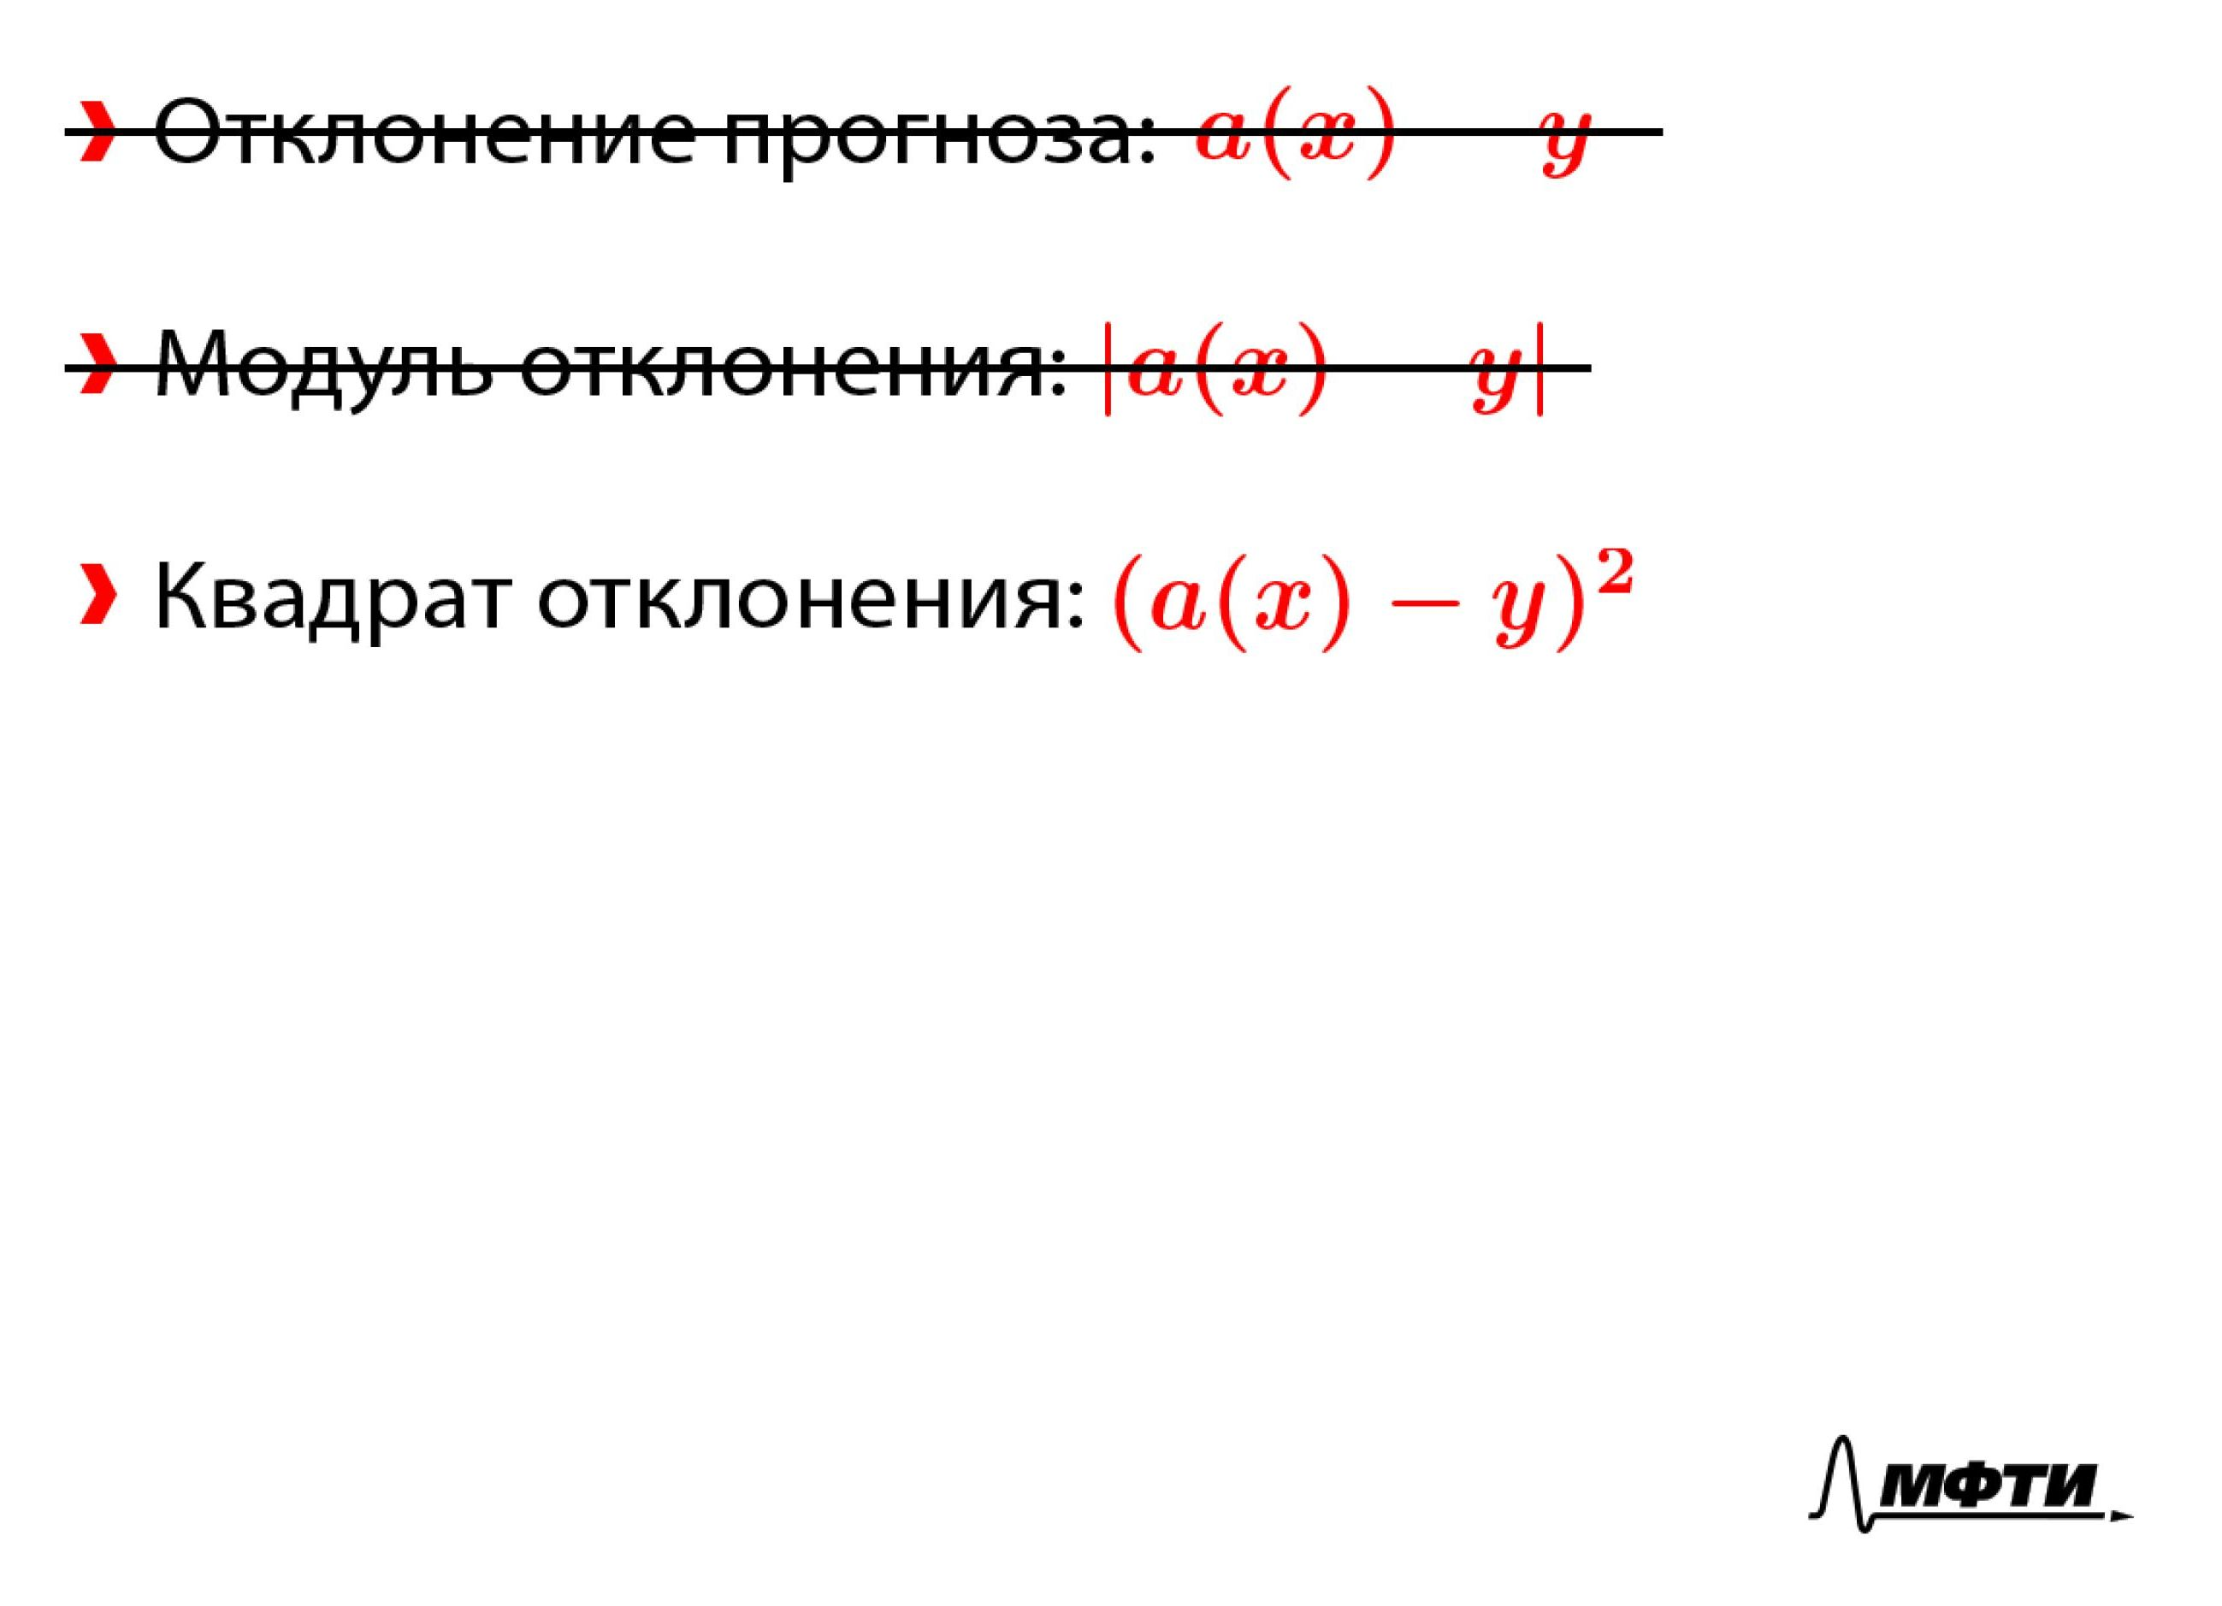
Линейные модели в задачах регрессии Среднеквадратичная ошибка
Notes:
Но у модуля есть большая проблема. Эта функция негладкая.
У модуля нет производной в нуле, и из-за этого использование градиентных методов оптимизации может быть затруднительно.
Чтобы решить и эту проблему давайте просто возведем в квадрат модуль.
Квадрат разности — это все еще хорошая функция.
Ее минимум равен 0 и достигается, если прогноз алгоритма и истинный ответ совпадают.
И при этом квадрат является гладкой функцией, у него есть производная в каждой точке, поэтому его можно минимизировать теми методами градиентными, которые мы будем обсуждать далее.

Slide 29
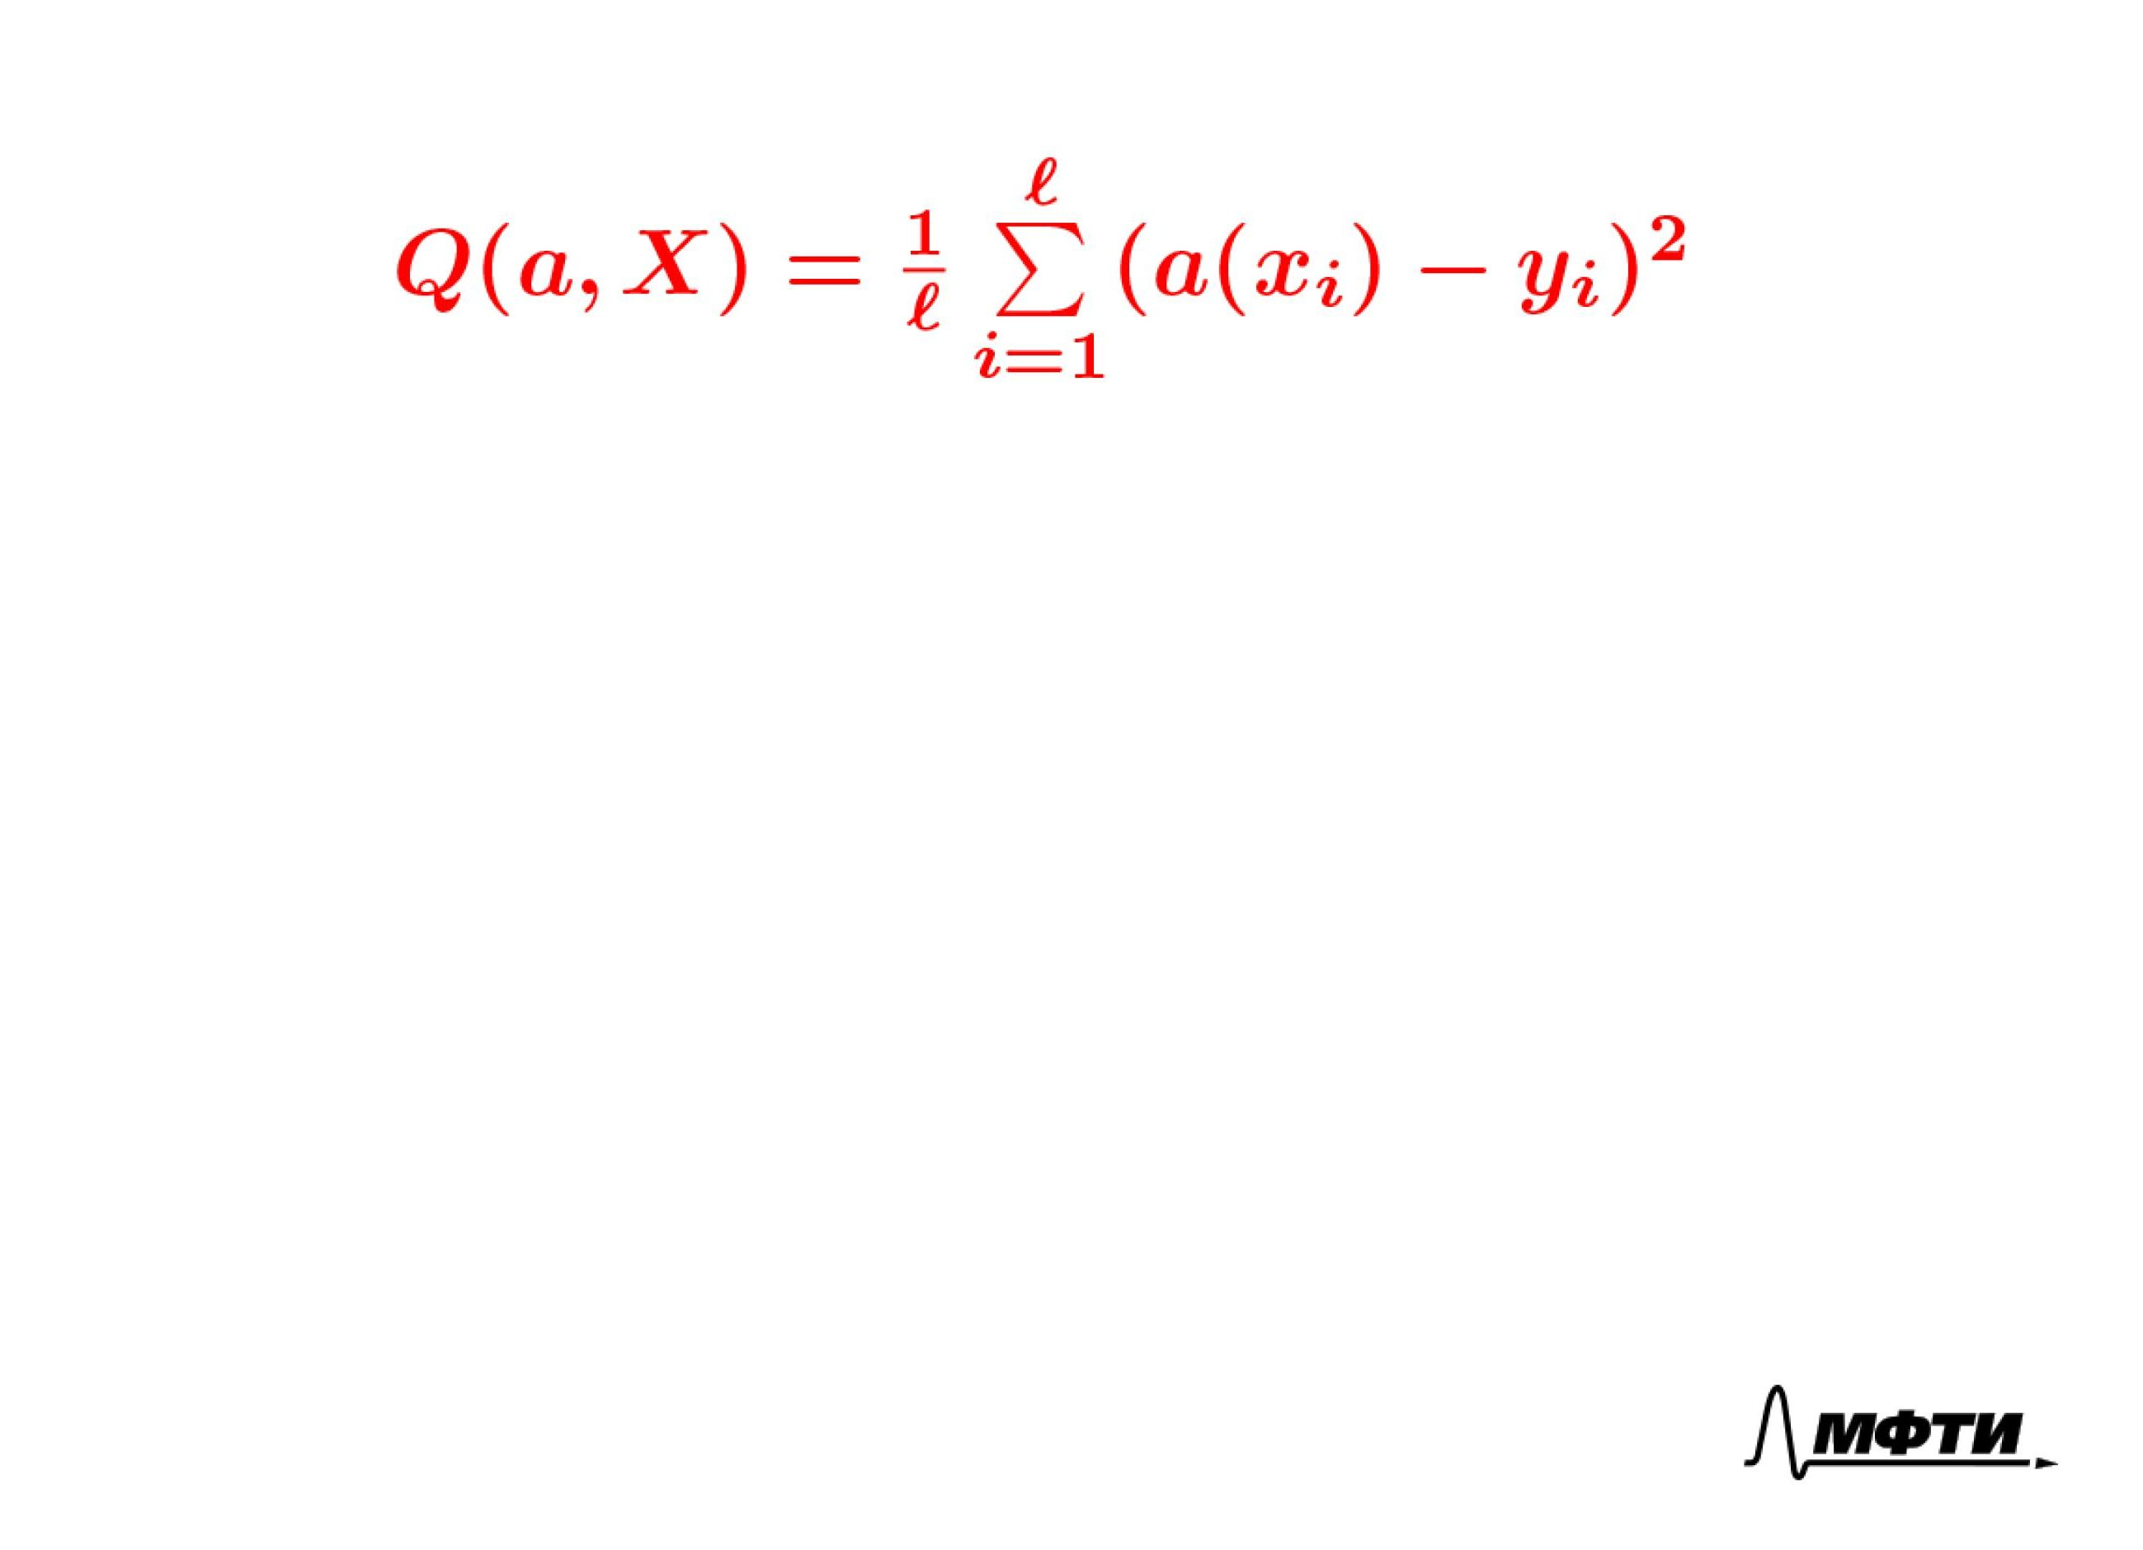
Линейные модели в задачах регрессии Среднеквадратичная ошибка (Mean Square Error)
Notes:
Мы приходим к функционалу ошибки, который называется среднеквадратичной ошибкой.
В нем мы вычисляем квадрат отклонения ответа алгоритма а(x_i-того) от истинного ответа y_i-того.
И суммируем, точнее усредняем, эти квадраты отклонений по всей обучающей выборке.
Это и называется среднеквадратичной ошибкой.

Slide 30
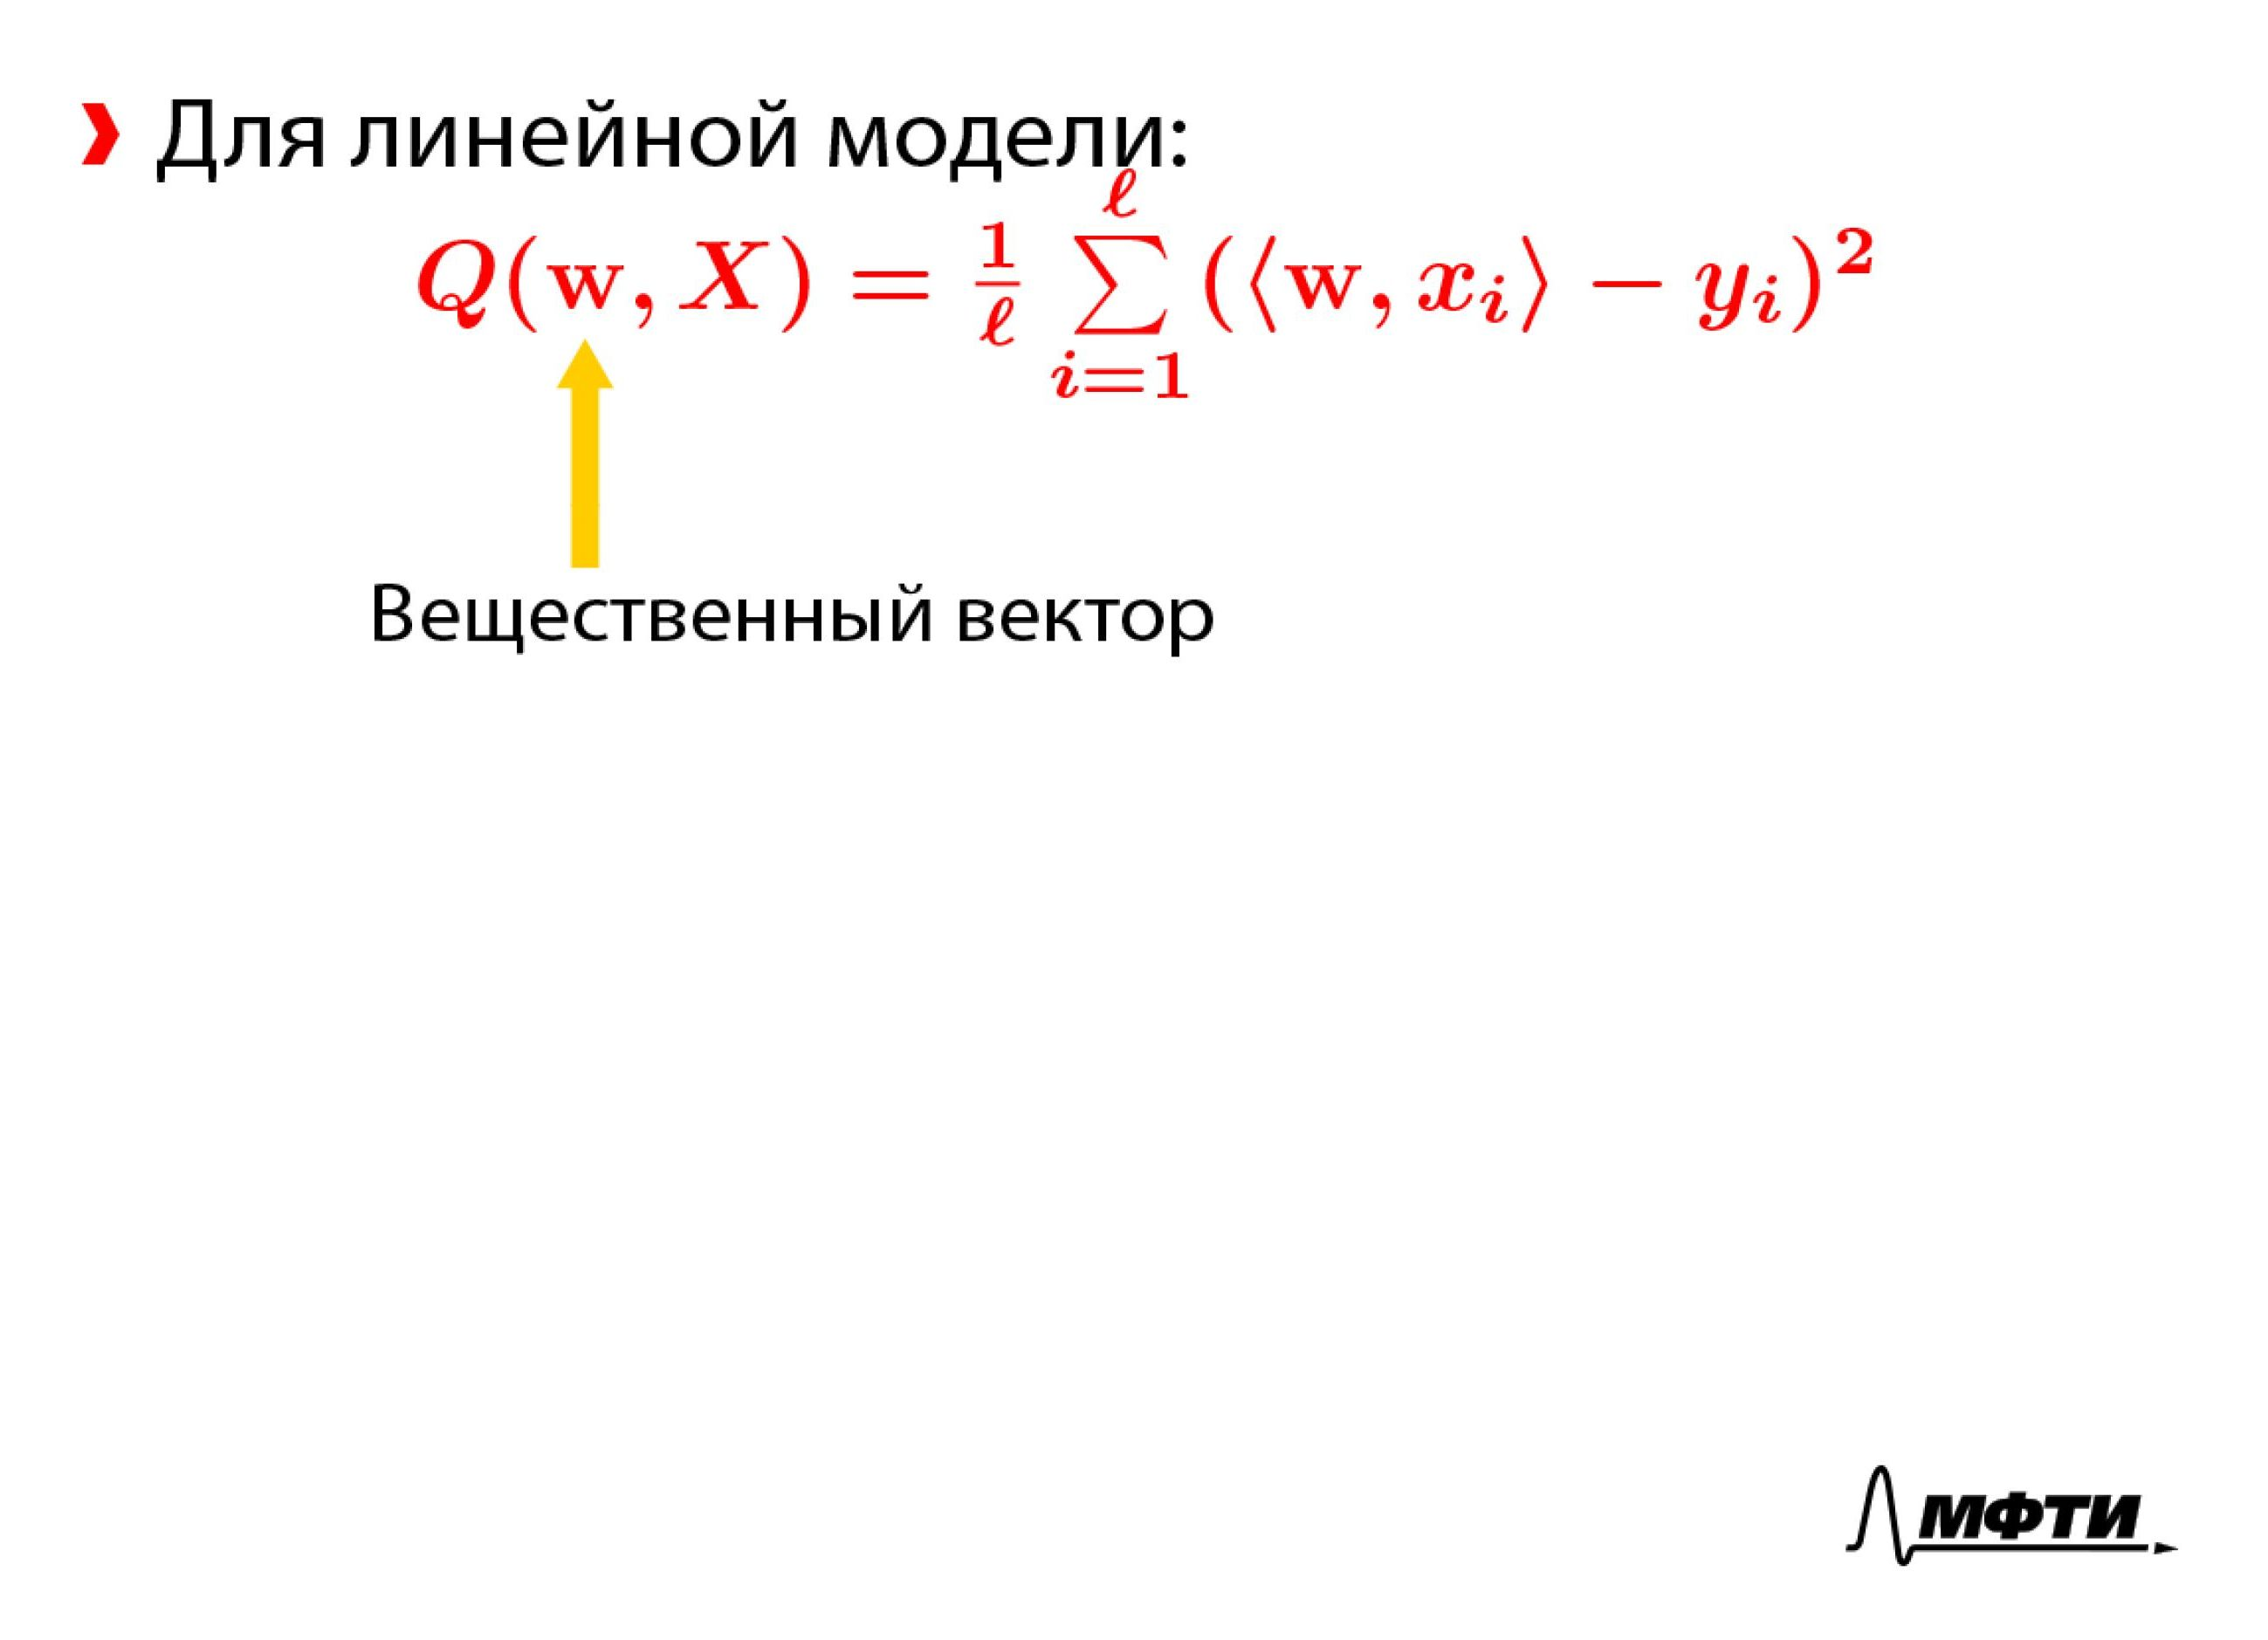
Линейные модели в задачах регрессии Среднеквадратичная ошибка
Notes:
Обратите внимание, что подставляя сюда линейную модель, то есть вместо a(x) подставляя скалярное произведение w на x_i-тое, мы получаем уже не функционал, а функцию, поскольку теперь наша ошибка зависит не от некой функции a(x), а от вектора весов w. И оптимизировать нужно именно по этому вектору весов, что уже гораздо проще.

Slide 31
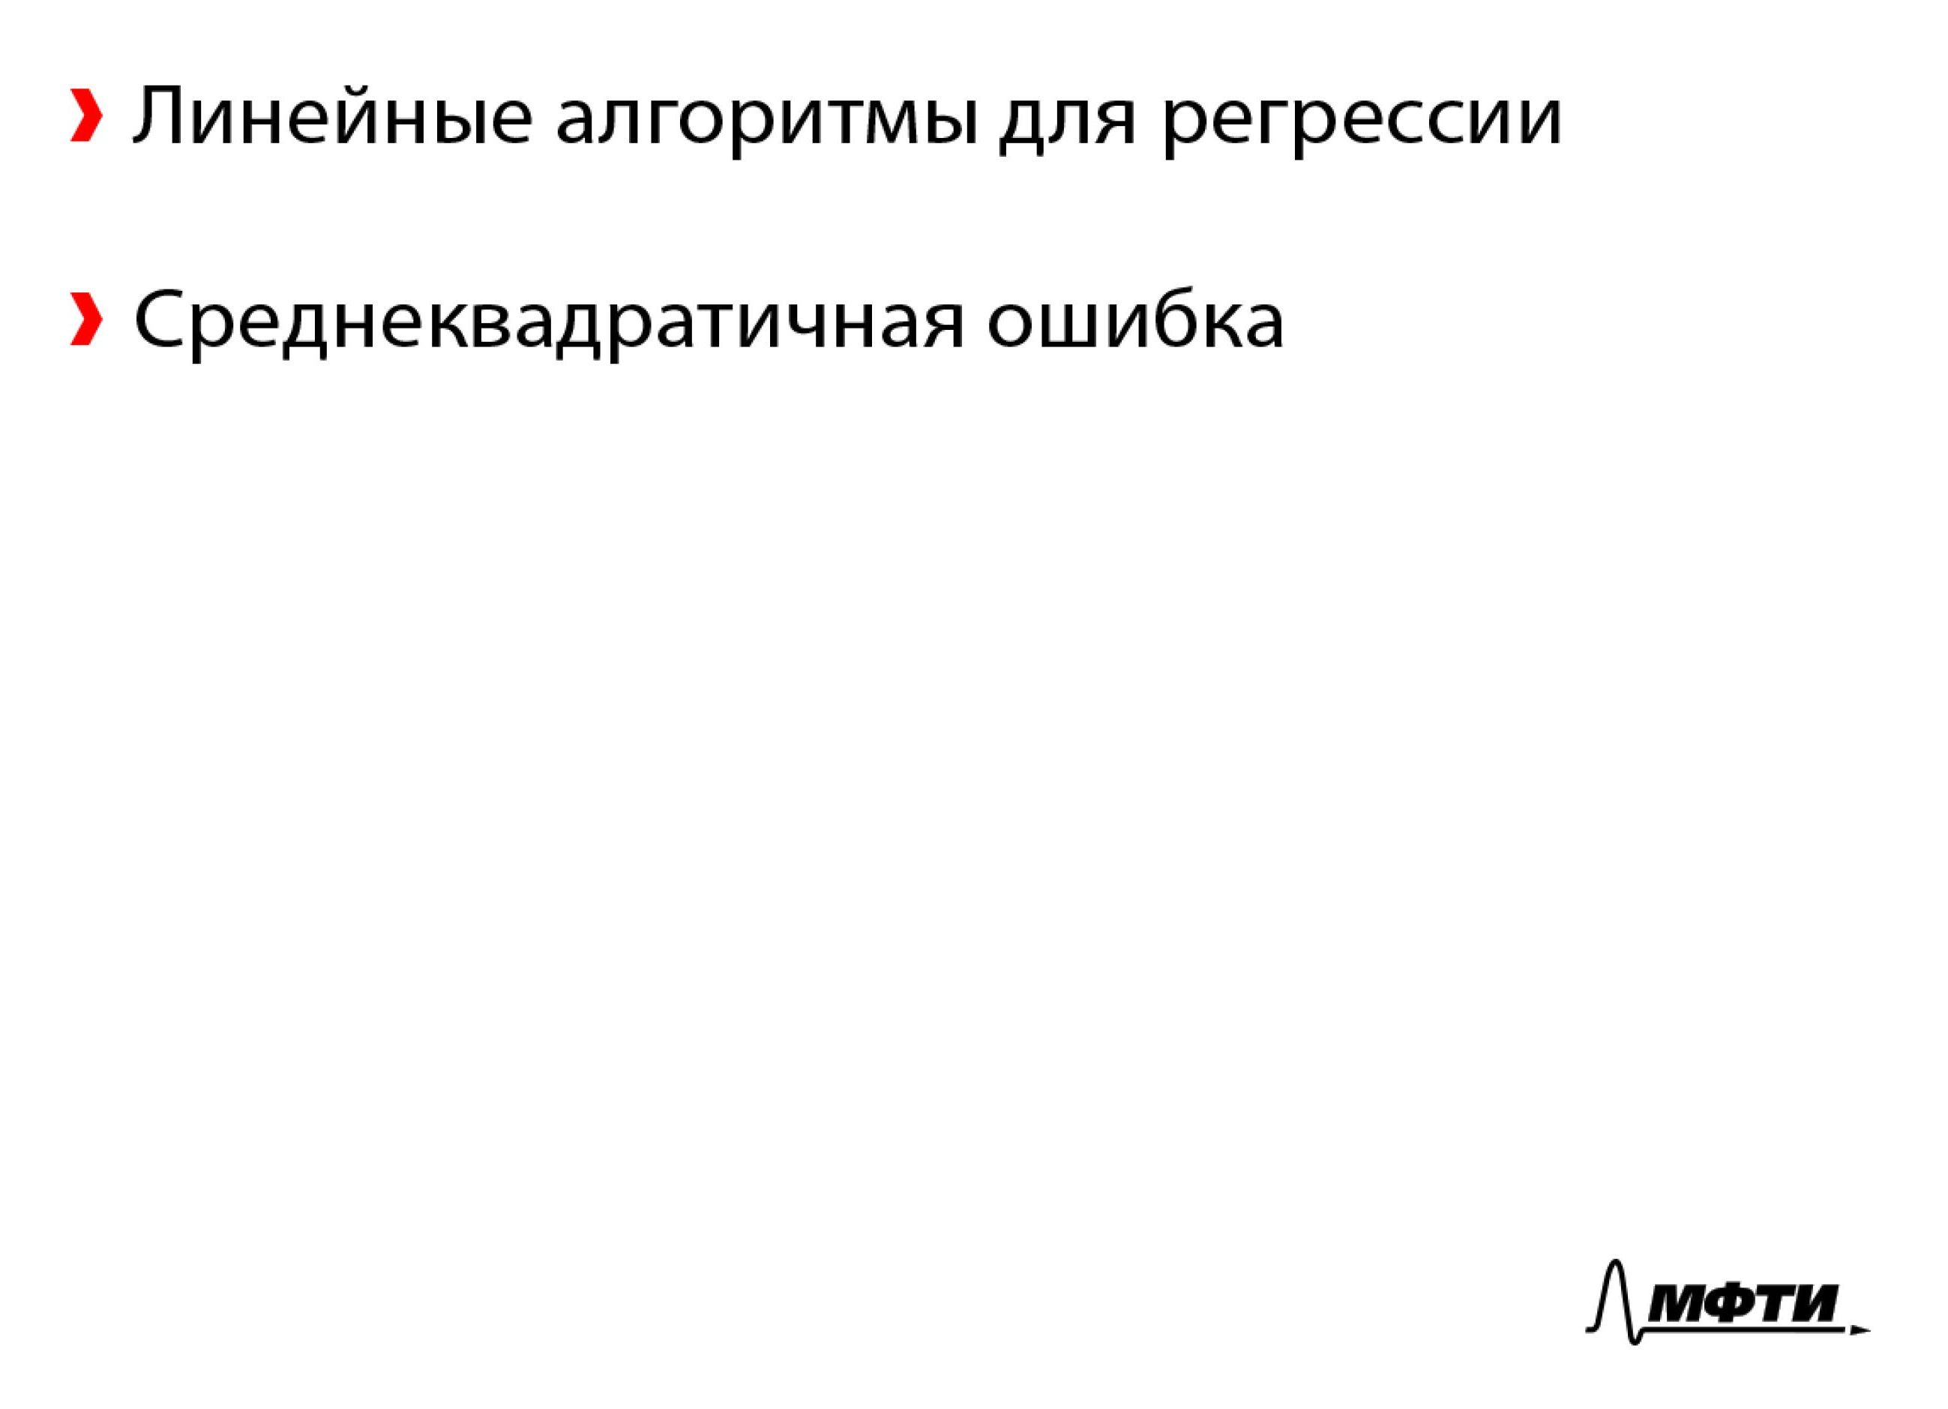
Линейные модели в задачах регрессии Резюме
Notes:
Итак, мы с вами обсудили, как выглядят линейные алгоритмы, или линейные модели, для задачи регрессии и договорились, что будем измерять их качества с помощью среднеквадратичного отклонения, среднеквадратичной ошибки.
В следующей части поговорим о том, как оптимизировать эту ошибку, как настраивать алгоритмы под этот функционал ошибки.

Slide 32
План
Линейные модели в задачах регрессии
Обучение линейной регрессии
Линейная регрессия в scikit-learn
Градиентный спуск для линейной регрессии
Стохастический градиентный спуск
Mini Batch Gradient Descent
Стохастический градиентный спуск в scikit-learn
Линейная классификация
Функции потерь в задачах классификации

Slide 33
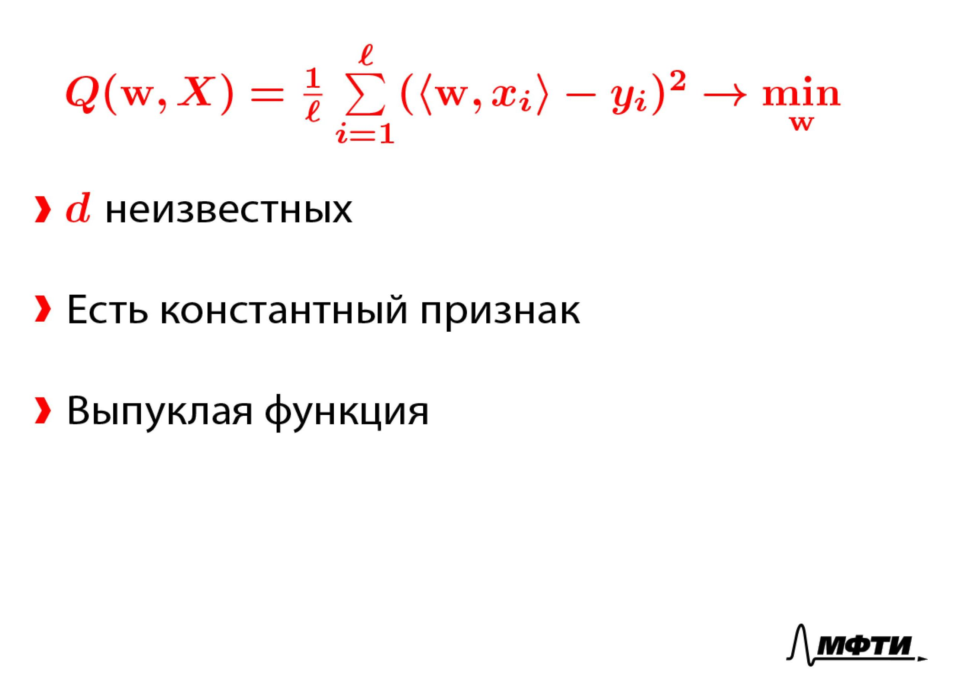
Обучение линейной регрессии
Notes:
Мы договорились, что измерять качество линейной модели мы будем с помощью среднеквадратичного функционала ошибки, который считает квадрат отклонения прогноза линейной модели от истинного ответа и усредняет эти квадраты отклонений по всем объектам обучающей выборки.
Математический метод, применяемый для решения различных задач, основанный на минимизации суммы квадратов отклонений некоторых функций от искомых переменных, называется Методом наименьших квадратов (МНК, Ordinary Least Squares, OLS)
Здесь параметрами являются веса при признаках.
Всего у нас d признаков, весов, таким образом, тоже d, а значит у нас d неизвестных, d чисел, которые нам нужно настроить.
При этом мы считаем, что среди признаков есть константный признак, значения которого на всех объектах равны 1, благодаря этому нам не нужно включать константные члены в нашу формулу.

Slide 34
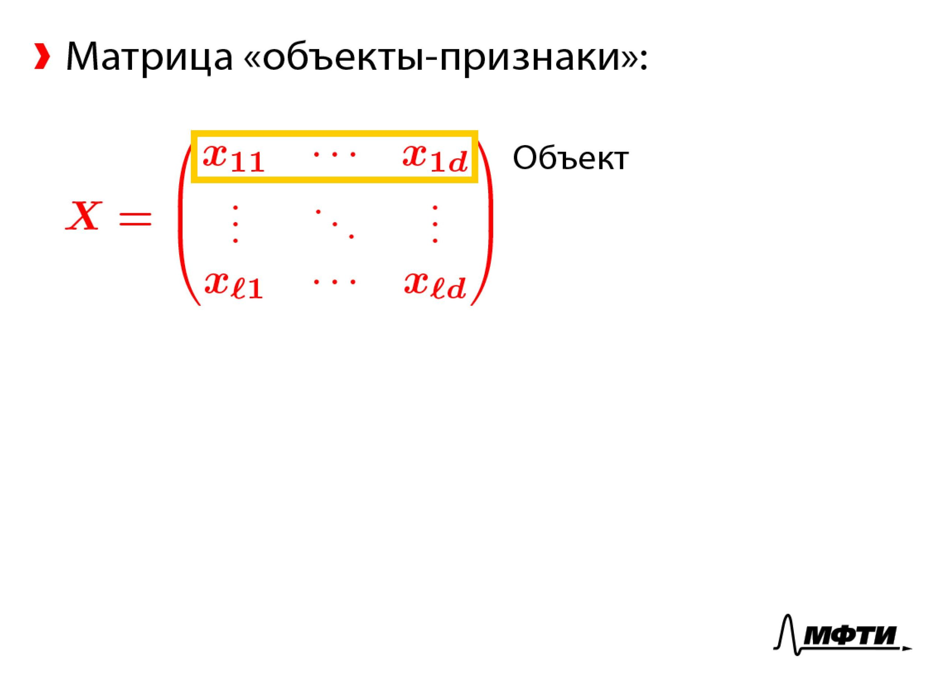
Обучение линейной регрессии Матричная запись
Notes:
Прежде чем мы перейдем к оптимизации этого функционала, давайте обсудим, как записать в матричном виде среднеквадратичную ошибку.
Начнем мы с матрицы «объекты–признаки».
Это матрица, в которой l строк, то есть столько, сколько объектов, и d столбцов, то есть столько, сколько признаков.
В i-том j-том элементе этой матрицы записаны значения j-того признака на i-том объекте.

Slide 35
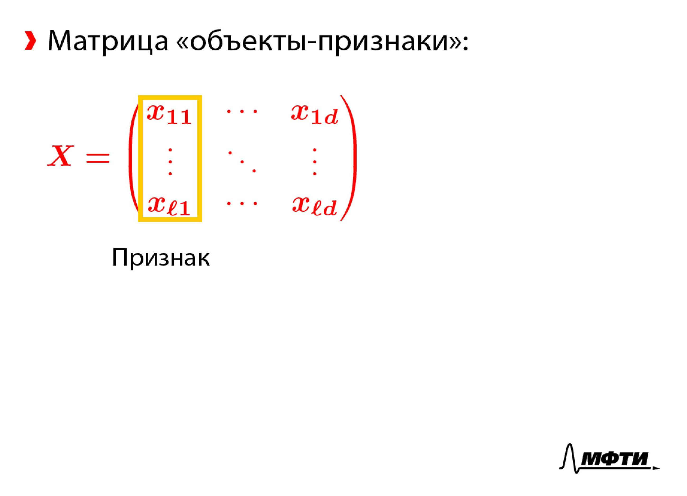
Обучение линейной регрессии Матричная запись
Notes:
Таким образом, мы получаем что в i-той строке этой матрицы записаны все признаки i-того объекта, а в j-том столбце этой матрицы записаны значения j-того признака на всех объектах.

Slide 36
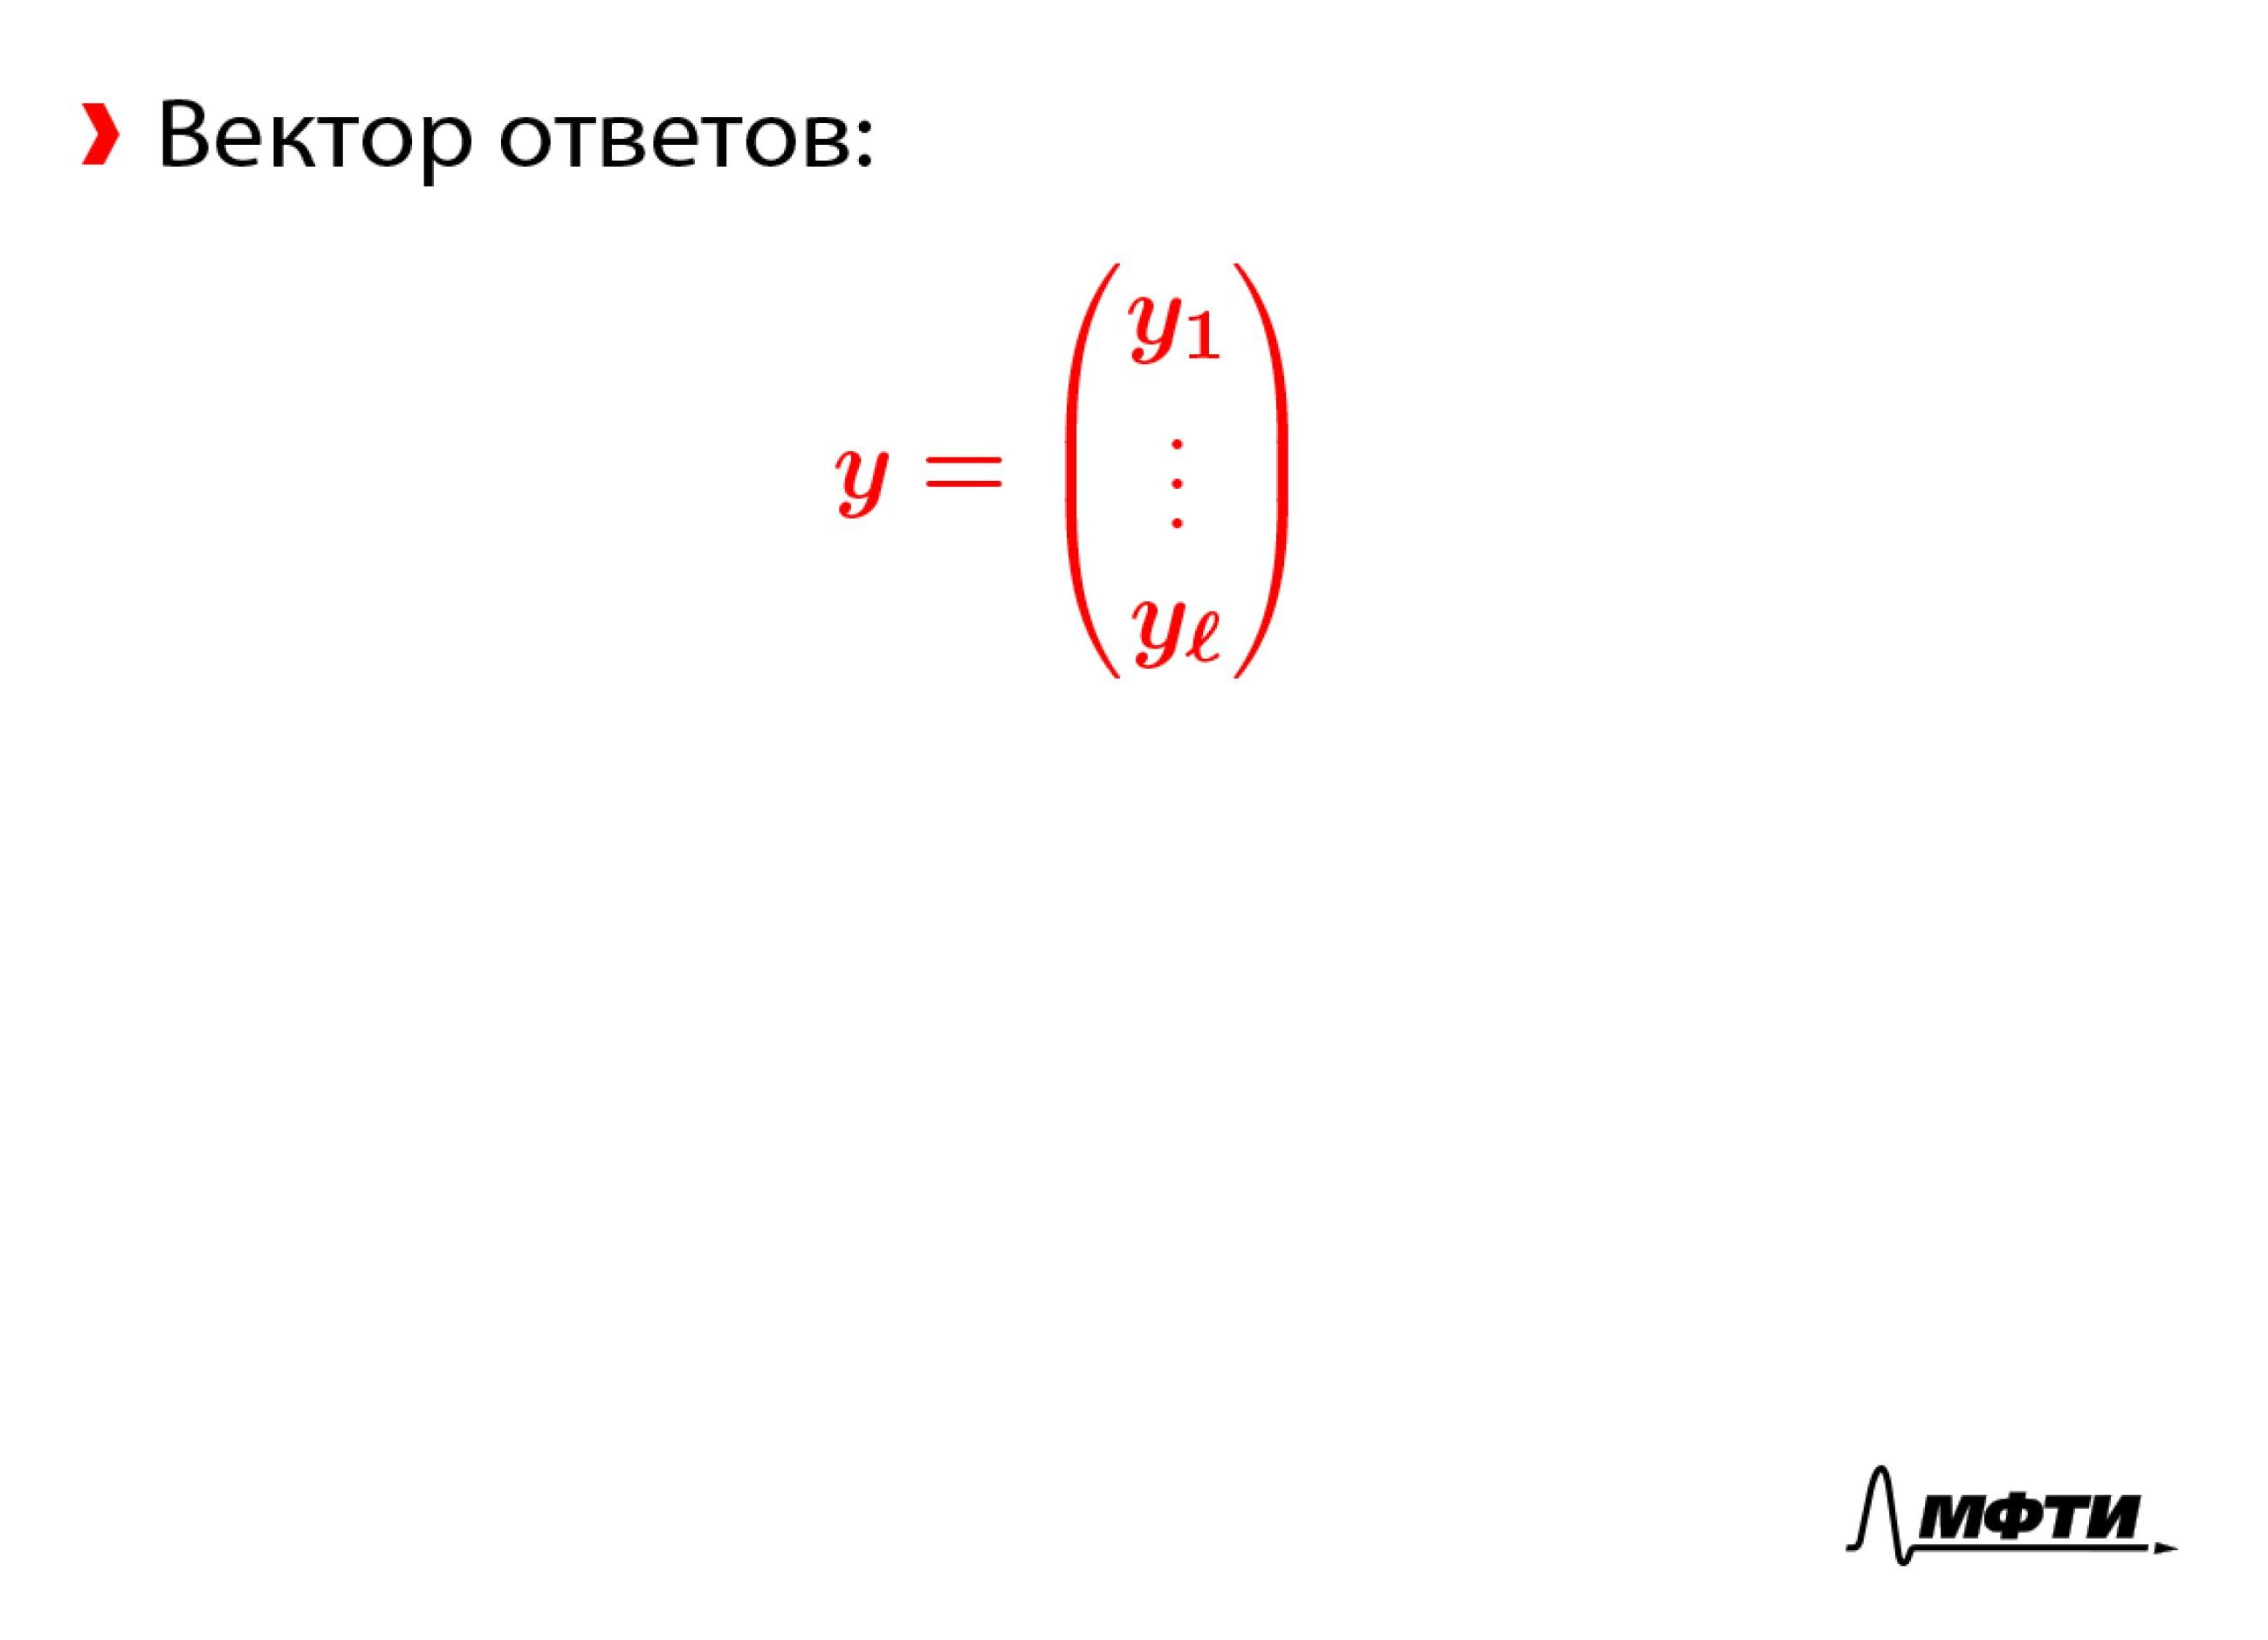
Обучение линейной регрессии Матричная запись
Notes:
Также нам понадобится вектор ответов — это вектор y, i-тый элемент которого равен y_i-тому, то есть истинному ответу на i-том объекте обучающей выборки.

Slide 37
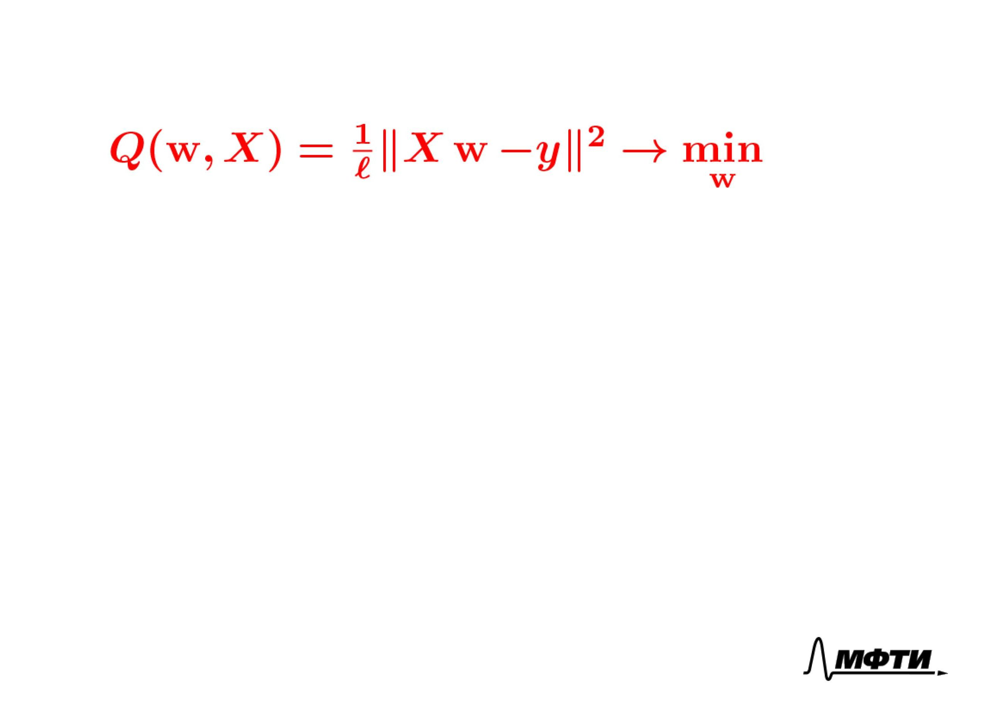
Обучение линейной регрессии Матричная запись
Notes:
Теперь мы можем записать в матричном виде среднеквадратичную ошибку, она будет выглядеть вот так.
Обратите внимание, когда мы умножаем матрицу «объекты–признаки» X на вектор весов w, мы получаем вектор размера l, то есть такого размера, сколько у нас всего объектов, и i-тый элемент этого вектора — это и есть прогноз нашей модели, скалярное произведение вектора весов на значение признаков на i-том объекте.
Вычитаем из этого вектора вектор y, получаем отклонение прогнозов алгоритма от истинных ответов, и, вычисляя евклидову норму, возводя ее в квадрат и после этого поделив на число объектов, получаем среднеквадратичную ошибку.
Это то, что нам нужно минимизировать. Нам эта формула пригодится, например, для реализации на компьютере.
Так очень удобно вычислять значение среднеквадратичной ошибки на всей выборке.

Slide 38
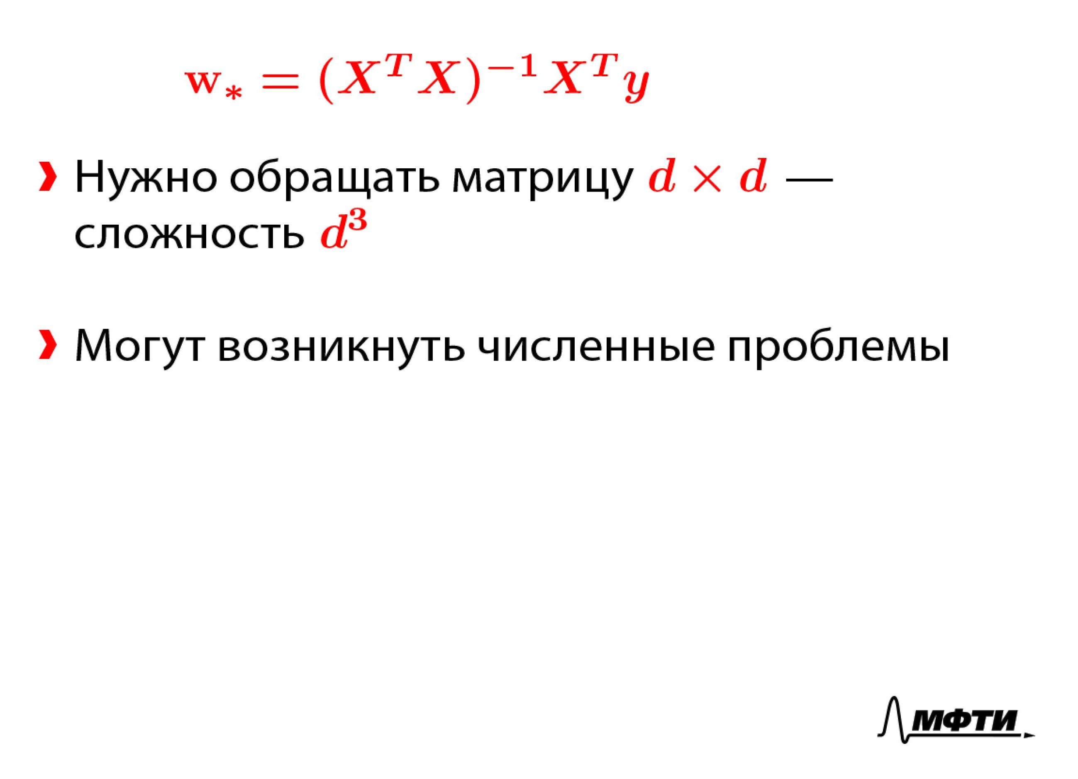
Обучение линейной регрессии Аналитическое решение
Notes:
Можно показать, что если взять градиент от этой функции, приравнять его к нулю, выразить вектор весов через все остальное, то можно получить аналитическое решение задачи минимизации среднеквадратичной ошибки.
Оно будет выглядеть вот так. Чтобы найти оптимальный вектор весов, нужно умножить матрицу X транспонированное на X, обратить это произведение, умножить на матрицу X транспонированное и умножить на вектор ответов y. Конечно, очень хорошо, что решение записывается аналитически. В этом случае можно не заниматься оптимизацией, но у аналитического решения есть ряд очень серьезных проблем. Самая главная проблема состоит в том, что вам нужно обращать матрицу X транспонированное на X. Обращение это очень тяжелая операция. Матрица X транспонированное на X имеет размеры d на d, то есть число признаков на число признаков. Обращение такой матрицы требует порядка d в кубе операций, Если у вас тысячи или десятки тысяч признаков, обращение будет занимать очень много времени. Также при этом обращении могут возникнуть численные проблемы, если матрица X транспонированное на X устроена не очень хорошо. Поэтому гораздо более простым и удобным подходом является оптимизационный. Несмотря на то что решение можно записать аналитически, давайте все равно с помощью метода оптимизации искать его, а именно с помощью градиентного спуска.

Slide 39
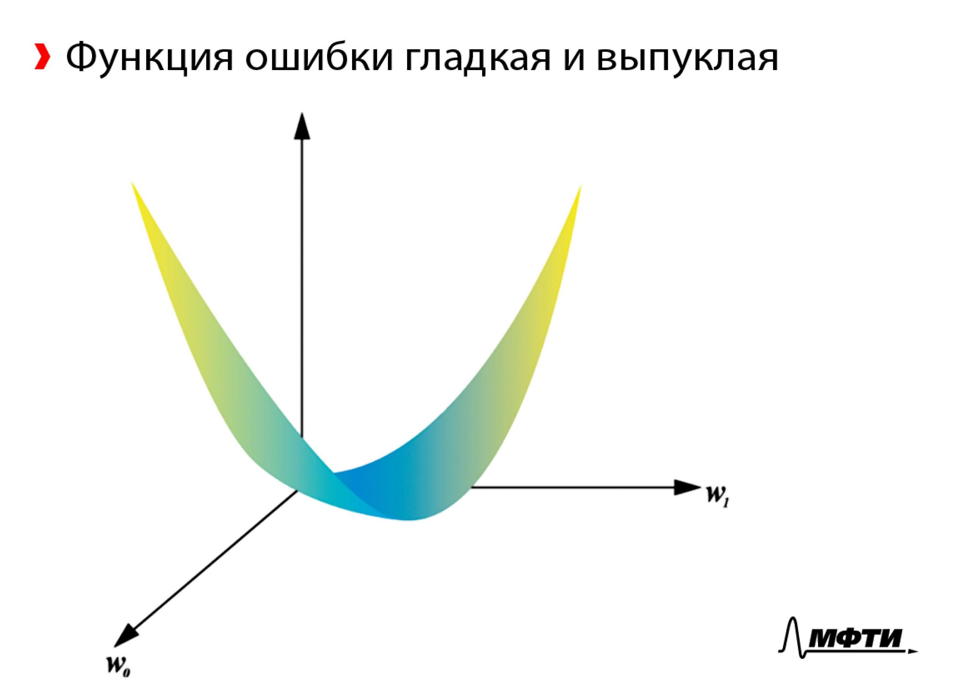
Обучение линейной регрессии Градиентный спуск
Notes:
Можно показать, что среднеквадратичная ошибка — это выпуклая и гладкая функция. Из выпуклости следует, что у нее всего 1 минимум, а из гладкости следует, что в каждой ее точке можно посчитать градиент, и поэтому можно использовать градиентный спуск для оптимизации.

Slide 40
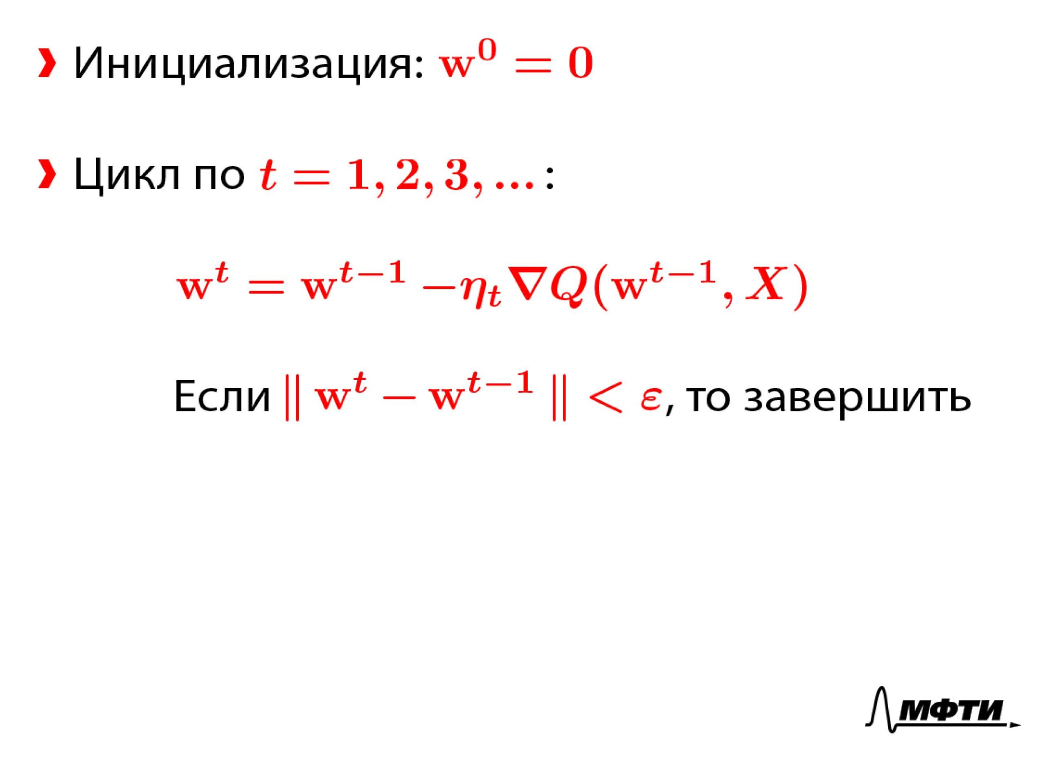
Обучение линейной регрессии Градиентный спуск
Notes:
Давайте подробно обсудим алгоритм градиентного спуска.

Slide 41
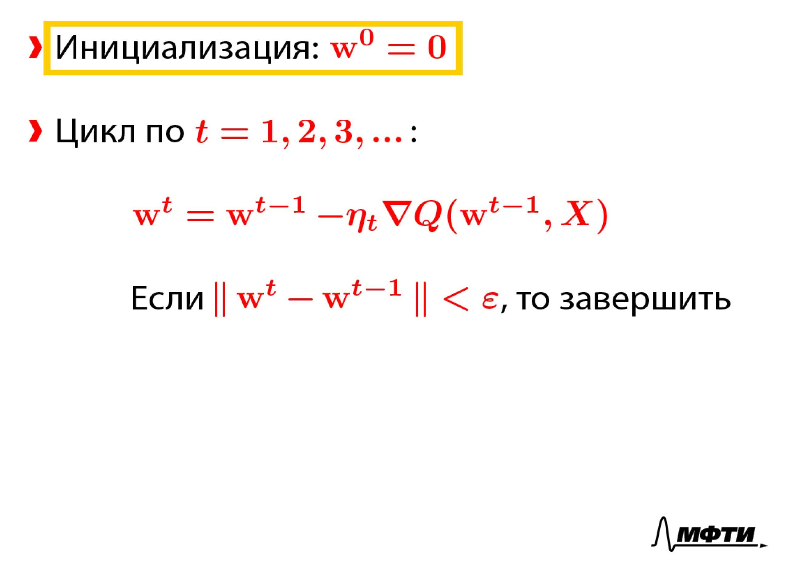
Обучение линейной регрессии Градиентный спуск
Notes:
Начинается он с того, что мы каким-то образом находим начальное приближение для вектора весов w с верхним индексом 0.
Его можно искать самыми разными способами.
Один из самых простых — это инициализировать все элементы вектора весов нулями.
То есть, каждая компонента w^0 — это ноль.
Есть и другие подходы.
Например, можно инициализировать случайными и не очень большими числами.

Slide 42
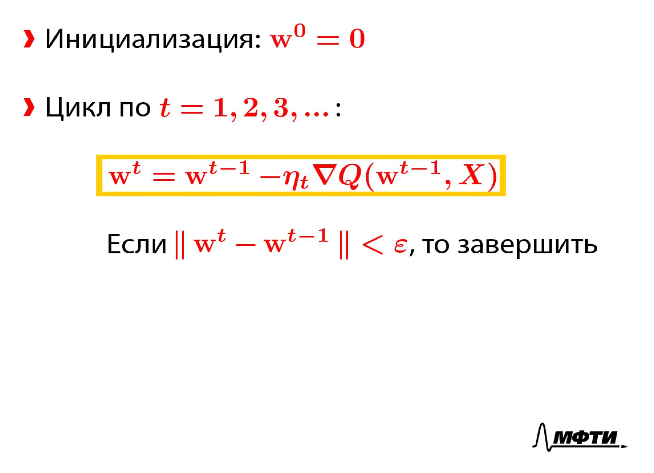
Обучение линейной регрессии Градиентный спуск
Notes:
Далее в цикле мы повторяем следующие операции.
На t-той итерации цикла мы берем приближение с предыдущей итерации, то есть w^(t−1), и вычитаем из него вектор градиента в этой точке, умноженный на некоторый коэффициент η_t, который называет шагом.
Почему мы именно так изменяем вектор весов?
Мы обсуждали ранее, что градиент показывает в сторону наискорейшего возрастания функции, а антиградиент, то есть вектор градиента с минусом, показывает в сторону наискорейшего убывания.
Таким образом, если мы хотим как можно сильнее уменьшить функционал ошибки Q, нам нужно изменять вектор весов именно в сторону антиградиента, что здесь и происходит.
Коэффициент η_t (или шаг) нужен для того, чтобы регулировать, насколько далеко мы шагаем в сторону антиградиента.
Дело в том, что оказывается оптимальным шагать не очень сильно, мы увидим с вами это чуть дальше.

Slide 43
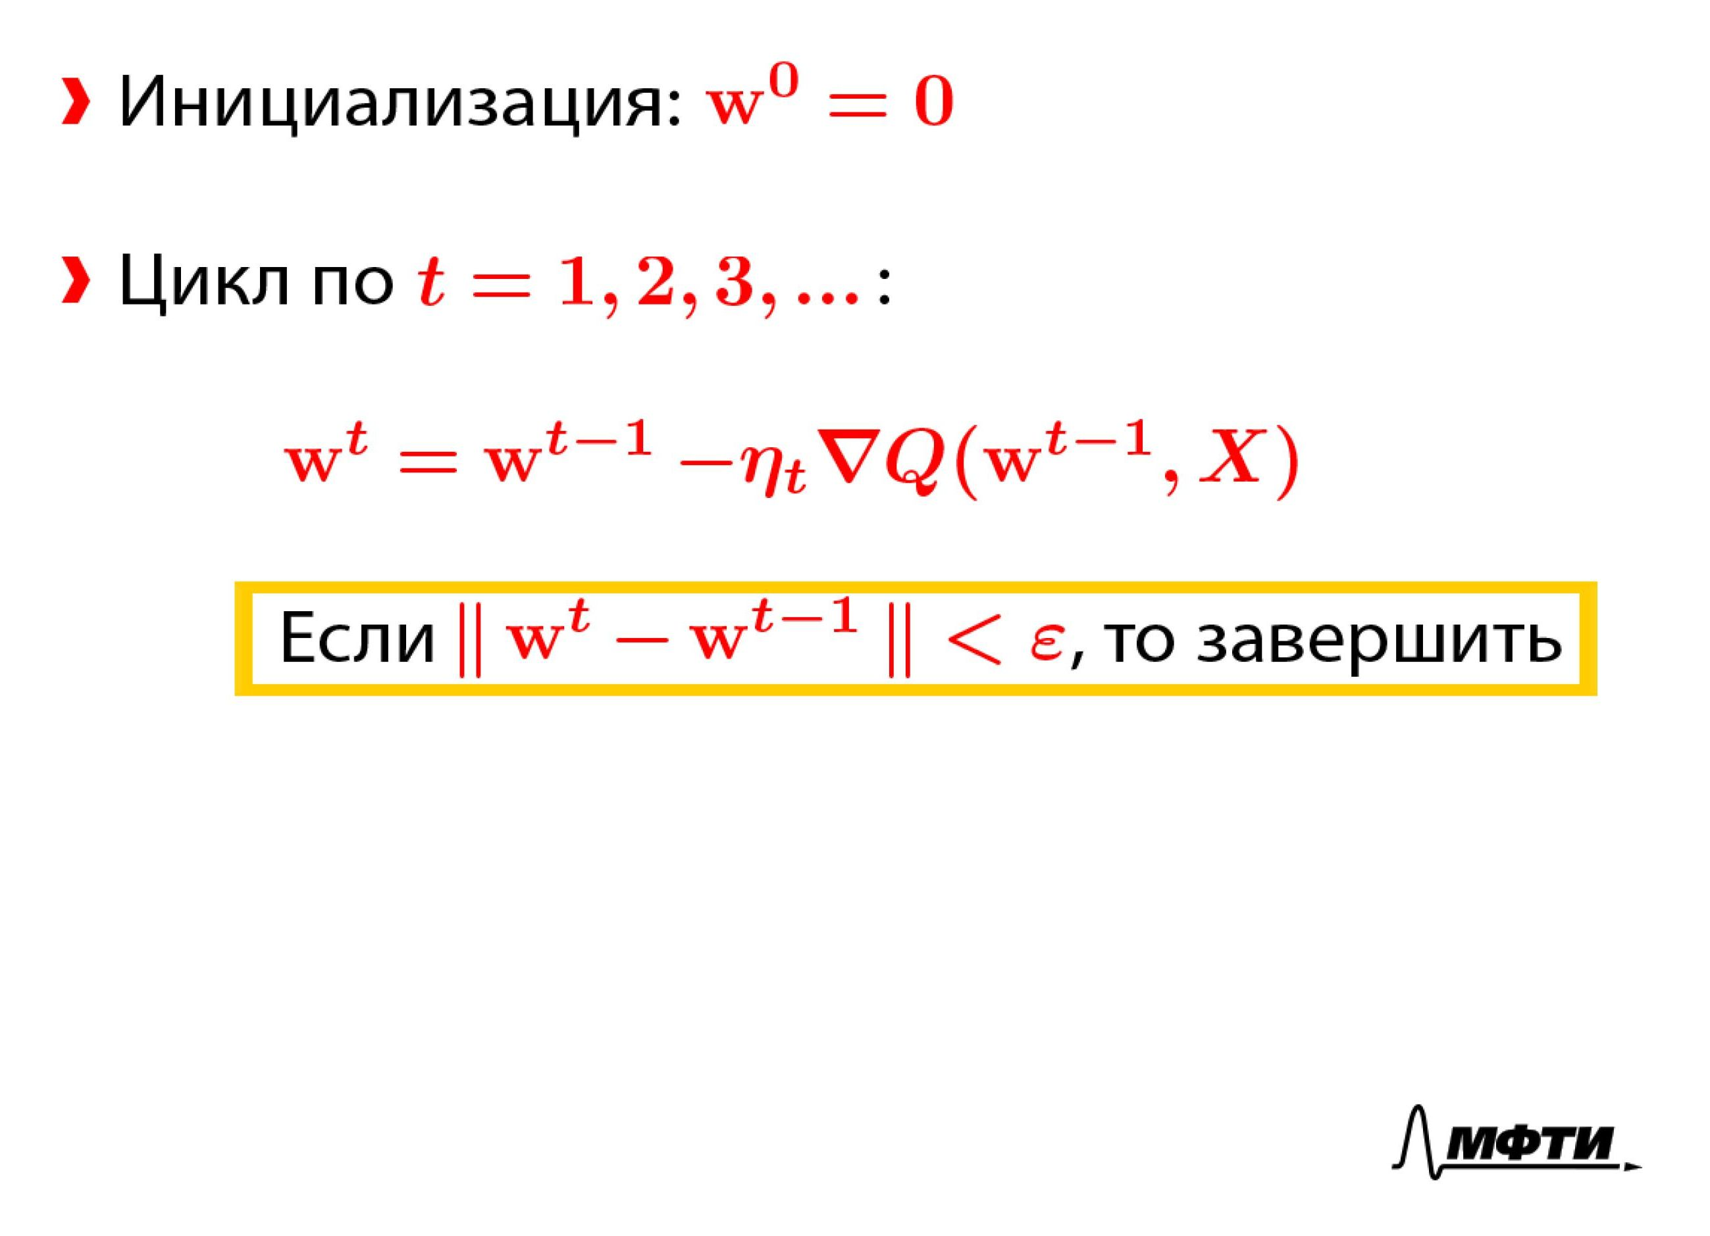
Обучение линейной регрессии Градиентный спуск
Notes:
Эти градиентные шаги повторяются до тех пор, пока не наступит сходимость.
Сходимость можно определять по-разному.
В нашем случае мы ее определяем как ситуацию, в которой векторы весов от шага к шагу начали меняться не слишком сильно.
То есть, норма отклонения вектора весов на текущем шаге от вектора весов на предыдущем шаге, должна отличаться не более, чем на ε.
В этом случае мы завершаем градиентный спуск.
Если же изменение довольно большое, мы продолжаем его.
Есть и другие подходы к определению сходимости. Например, можно сравнивать значение функционала ошибки между текущей итерацией и предыдущей, или использовать еще какие-то способы.

Slide 44
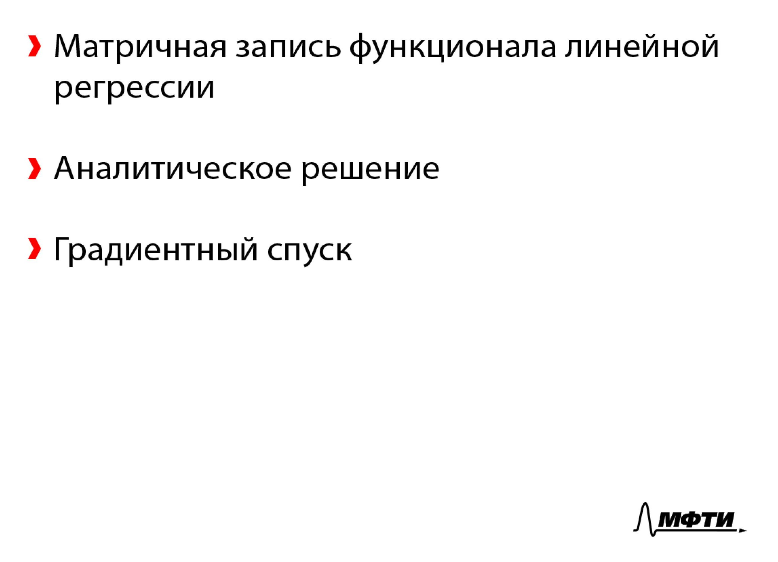
Обучение линейной регрессии Резюме
Notes:
Мы обсудили, как в матричном виде записать среднеквадратичный функционал ошибки для линейной регрессии, и выяснили, что у него есть аналитическое решение, которое тем не менее обладает рядом проблем, его довольно тяжело вычислить.
Поэтому гораздо проще использовать градиентный спуск.
Также обсудили, как он устроен и почему в нем шаг делается именно в сторону антиградиента.
В следующей части мы посмотрим, как выглядит применение градиентного спуска конкретно для задачи линейной регрессии.

Slide 45
План
Линейные модели в задачах регрессии
Обучение линейной регрессии
Линейная регрессия в scikit-learn
Градиентный спуск для линейной регрессии
Стохастический градиентный спуск
Mini Batch Gradient Descent
Стохастический градиентный спуск в scikit-learn
Линейная классификация
Функции потерь в задачах классификации

Slide 46
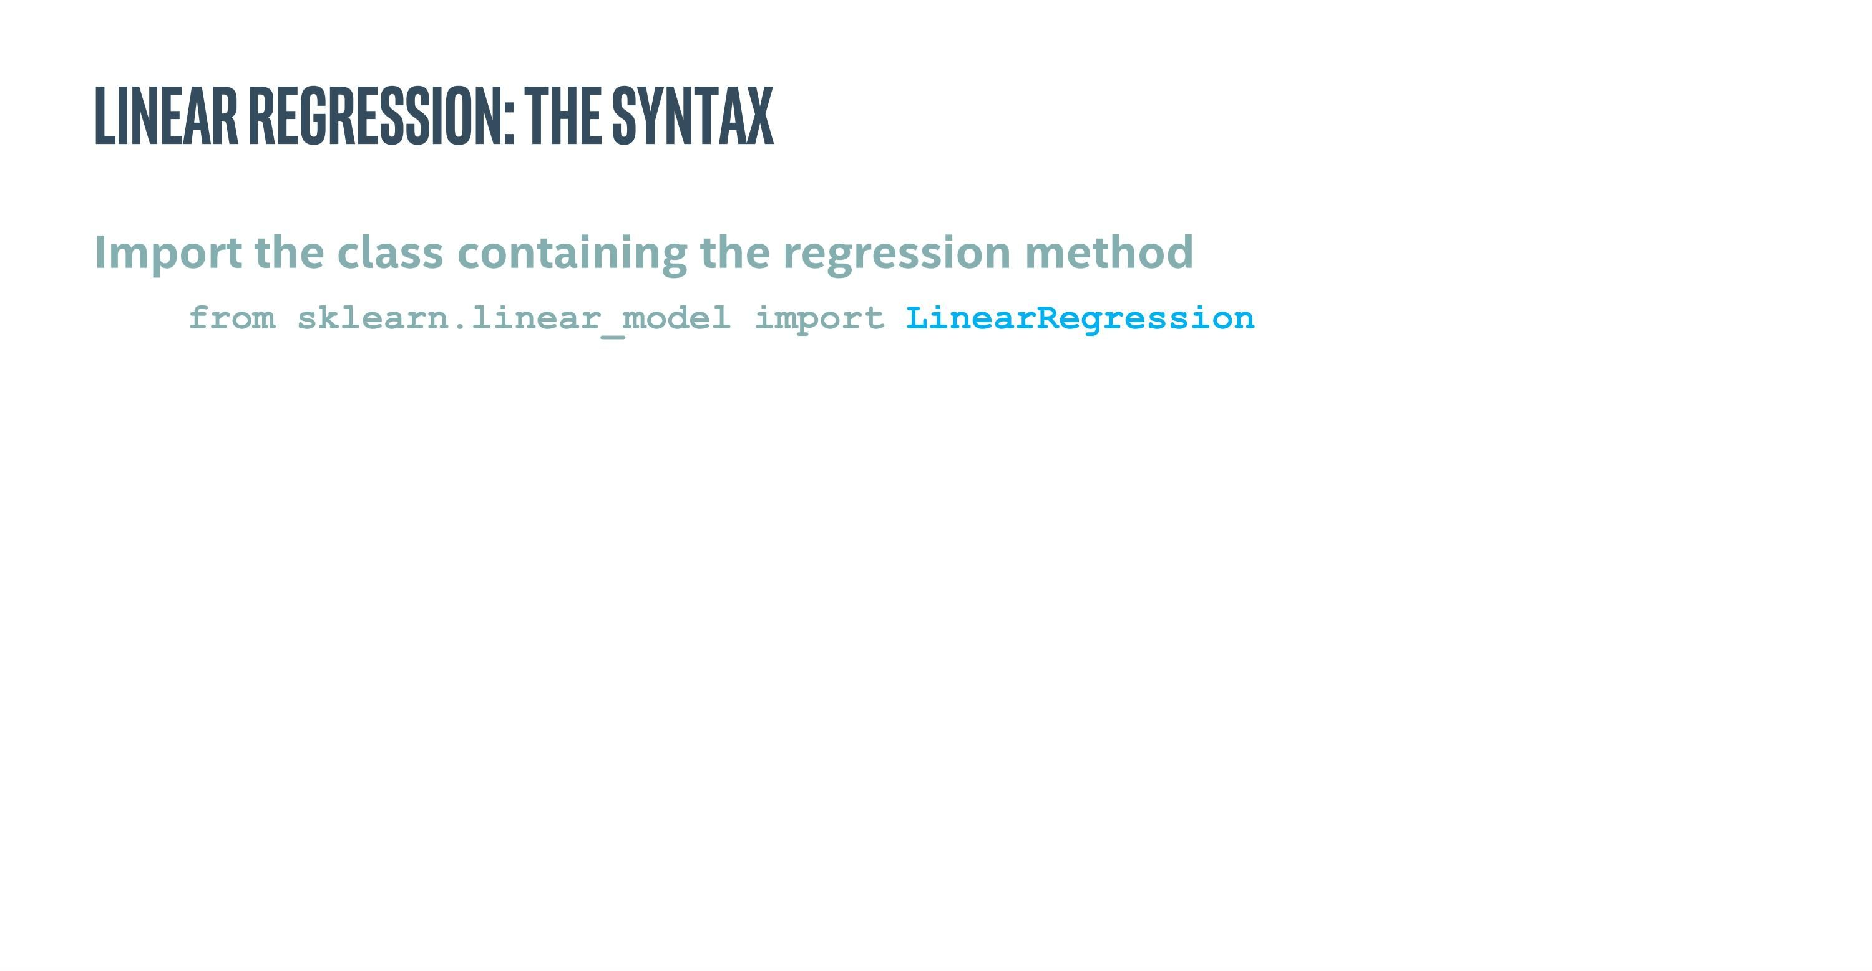
Линейная регрессия в scikit-learn

Slide 47
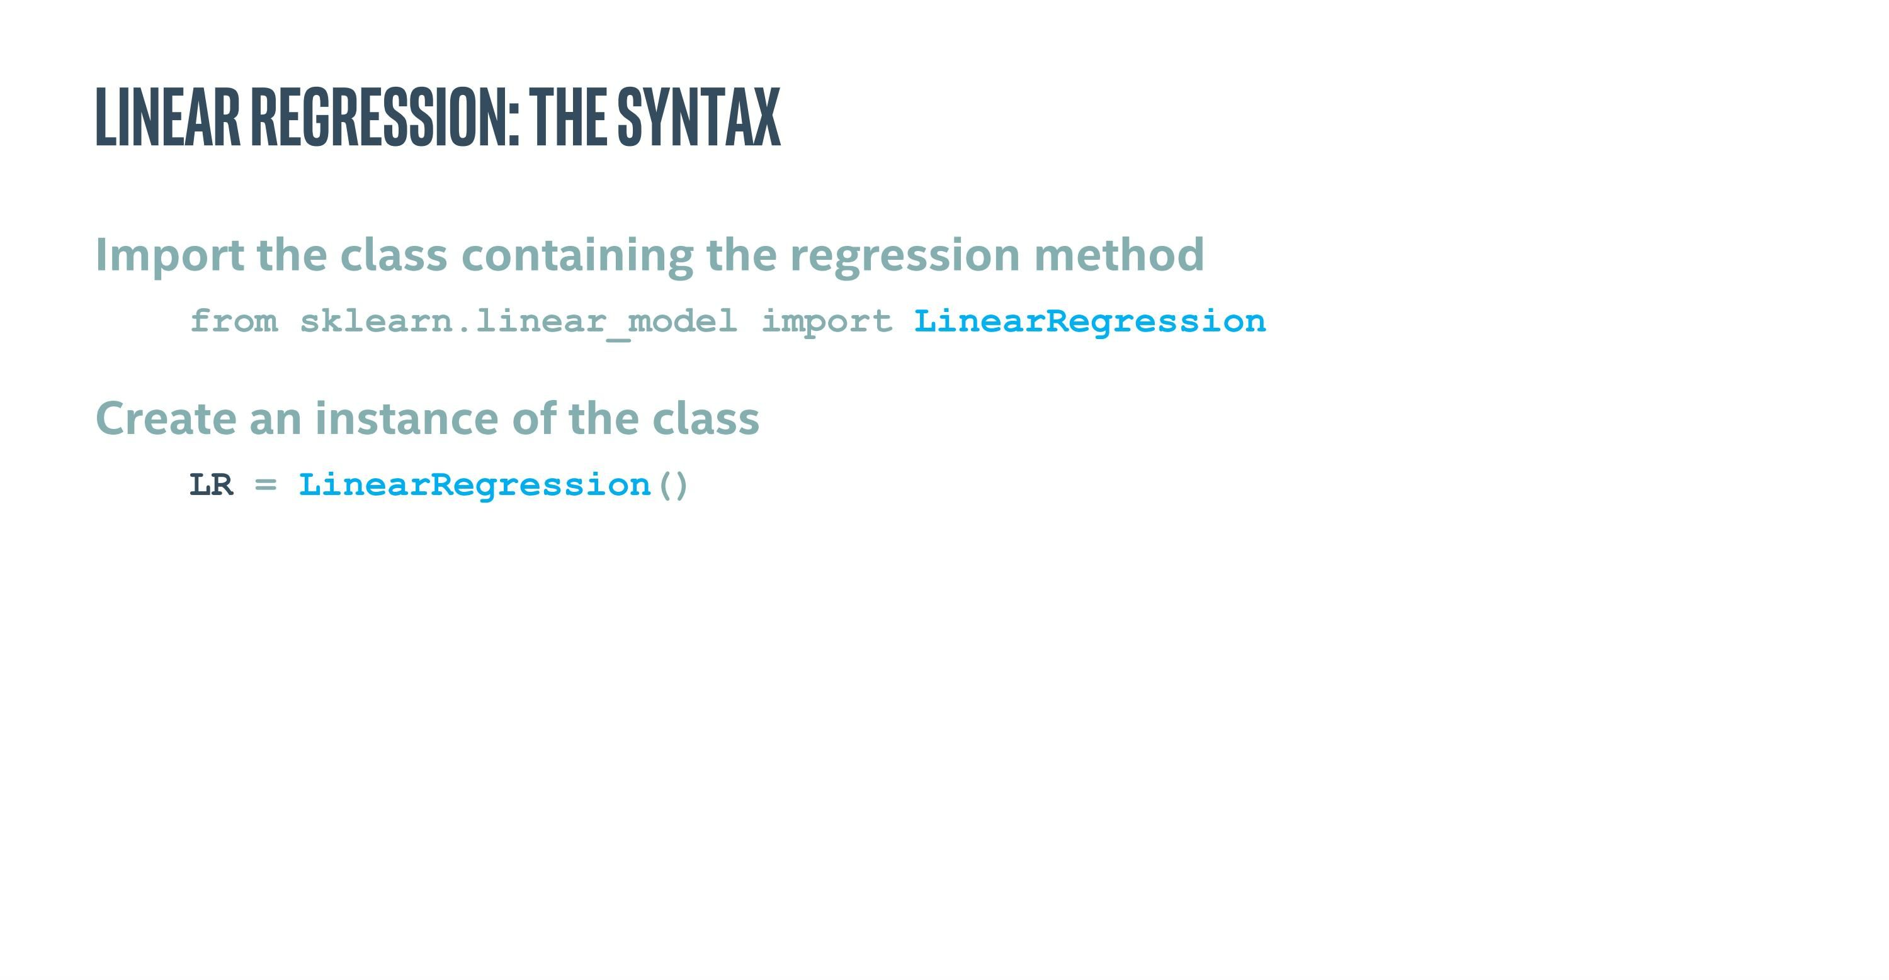
Линейная регрессия в scikit-learn

Slide 48
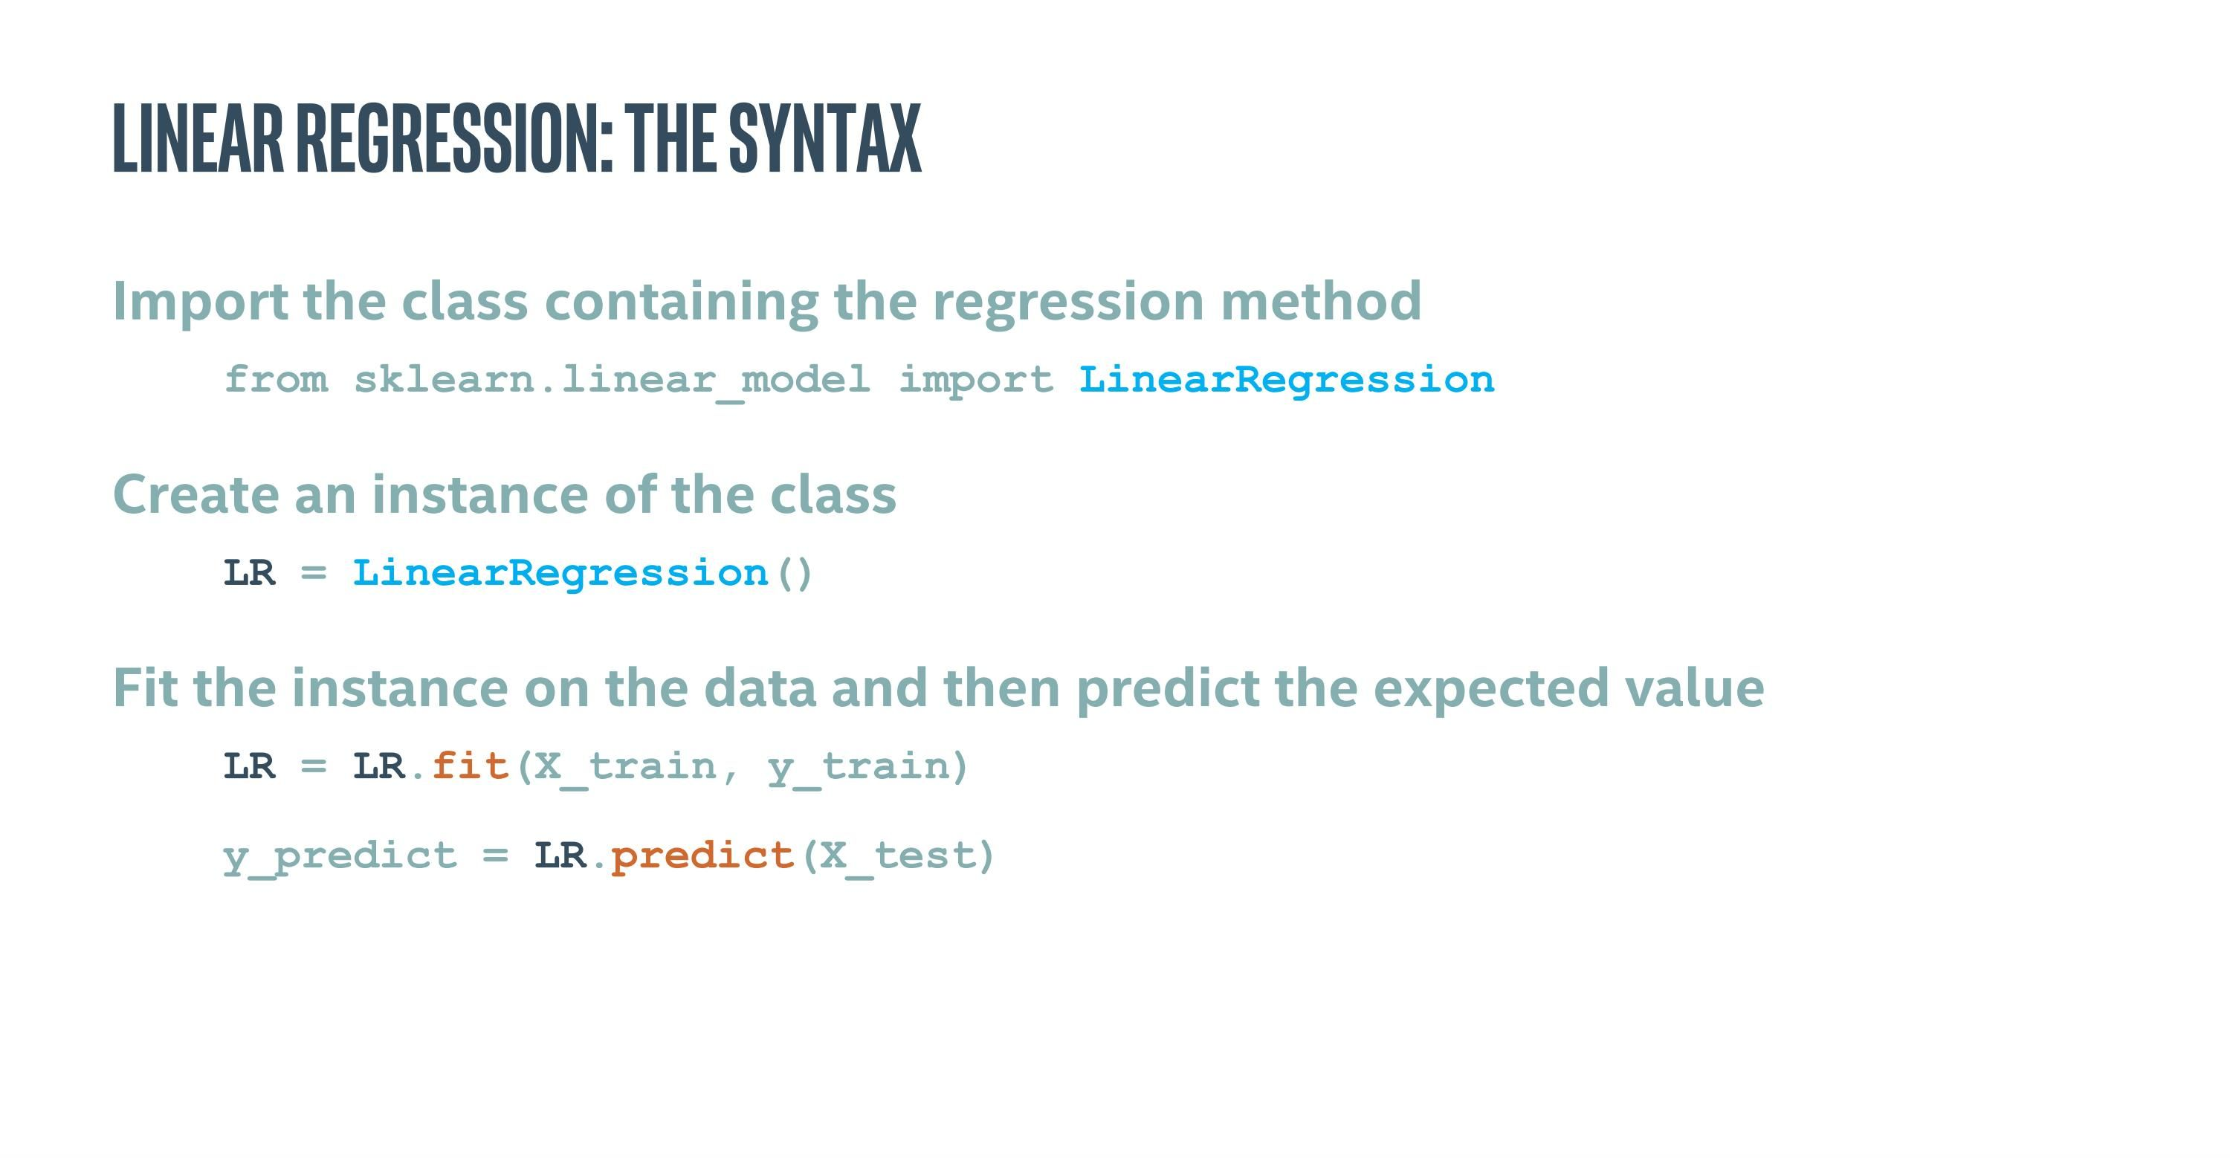
Линейная регрессия в scikit-learn

Slide 49
План
Линейные модели в задачах регрессии
Обучение линейной регрессии
Линейная регрессия в scikit-learn
Градиентный спуск для линейной регрессии
Стохастический градиентный спуск
Mini Batch Gradient Descent
Стохастический градиентный спуск в scikit-learn
Линейная классификация
Функции потерь в задачах классификации

Slide 50
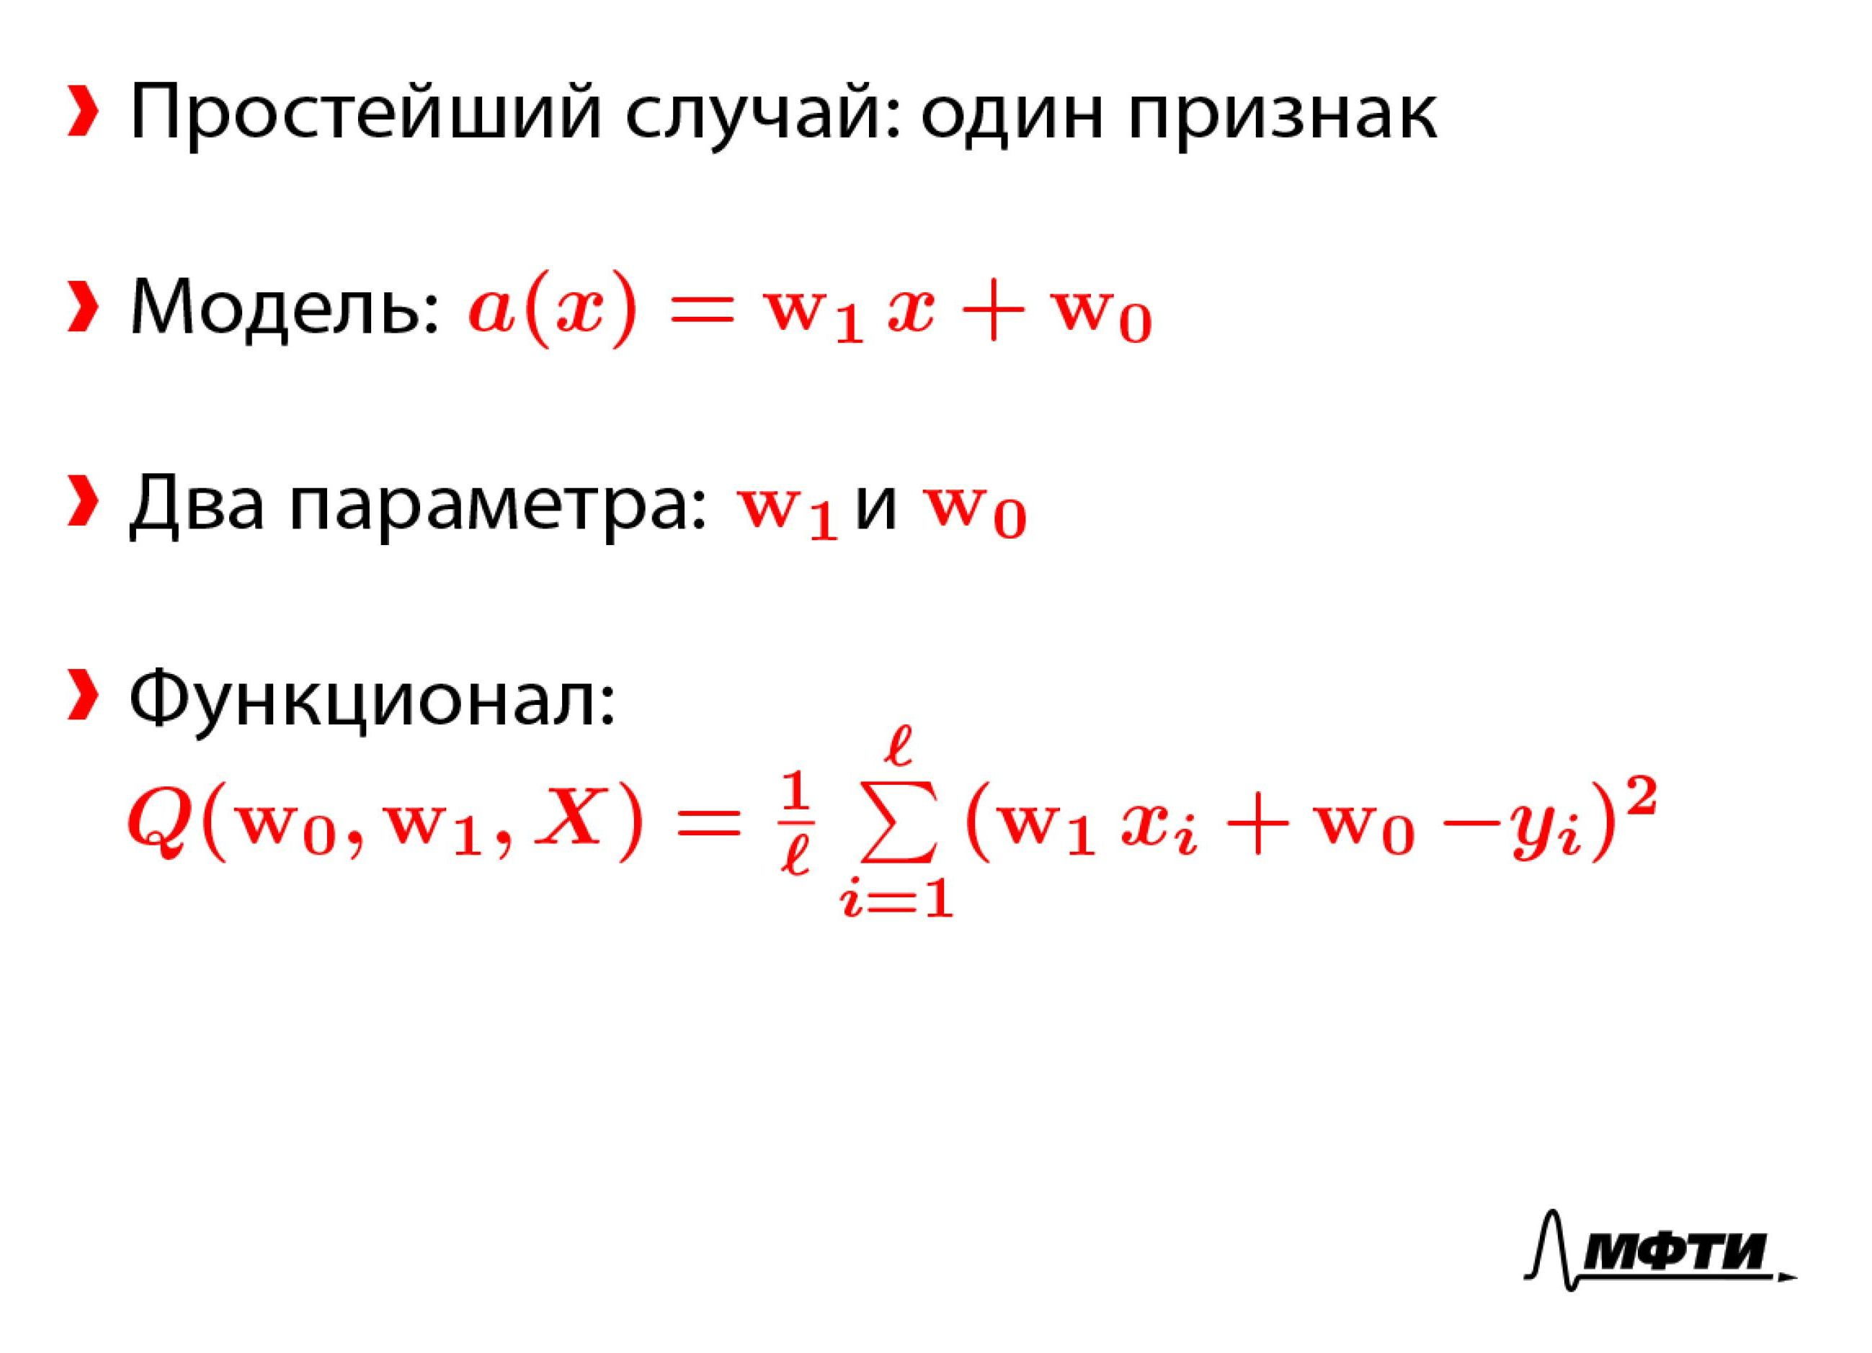
Градиентный спуск для линейной регрессии Парная регрессия
Notes:
И давайте начнем с простого примера, со случая, когда признак всего один.
Эта ситуация называется парной регрессией.
В этом случае линейная модель выглядит как a от х равняется w_1 умножить на x плюс w_0.
То есть мы берем значение нашего единственного признака x, умножаем на некоторый вес, некоторый коэффициент w_1, и прибавляем свободный коэффициент w_0, который также называется сдвигом.
Получается, что у нашей модели есть два параметра: w_1 и w_0.
Их нужно настраивать.
Функционал ошибки возьмем среднеквадратичный, то есть посчитаем квадраты отклонения прогноза модели от истинного ответа и усредним по всем объектам.

Slide 51
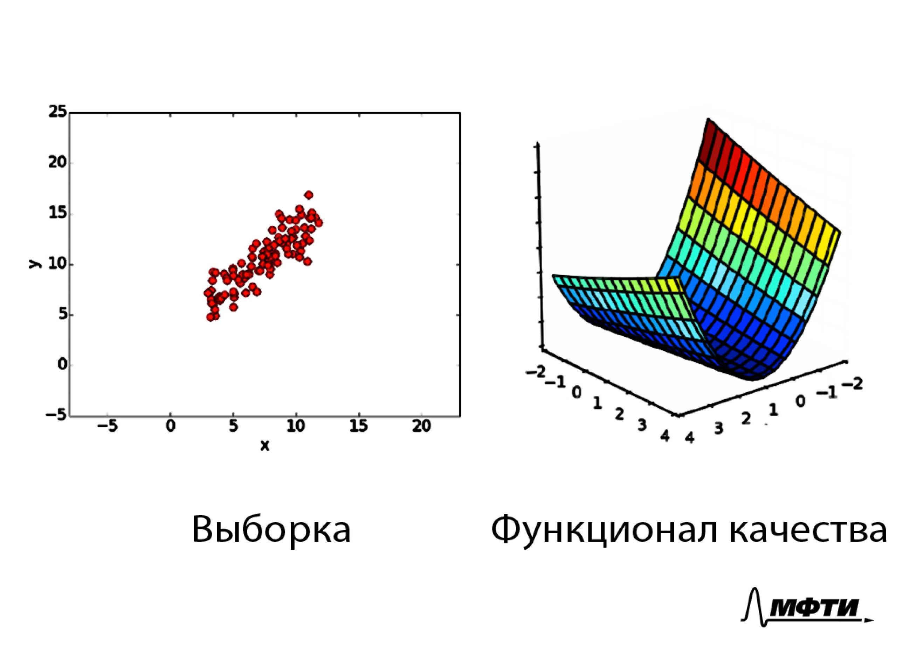
Градиентный спуск для линейной регрессии Парная регрессия
Notes:
Давайте рассмотрим, как будет работать градиентный спуск в случае с парной регрессией на примере конкретной выборки.
Например, это может быть задача предсказания прибыли магазина в следующем месяце на основе его прибыли в предыдущем месяце.
Выборка выглядит вот так.
По оси x отложено значение единственного признака, по оси y отложено значение ответа.
Если нарисовать функционал качества в осях w_0 и w_1, он будет выглядеть как-то так.
То есть это некоторая функция параболического вида, у нее где-то есть минимум.

Slide 52
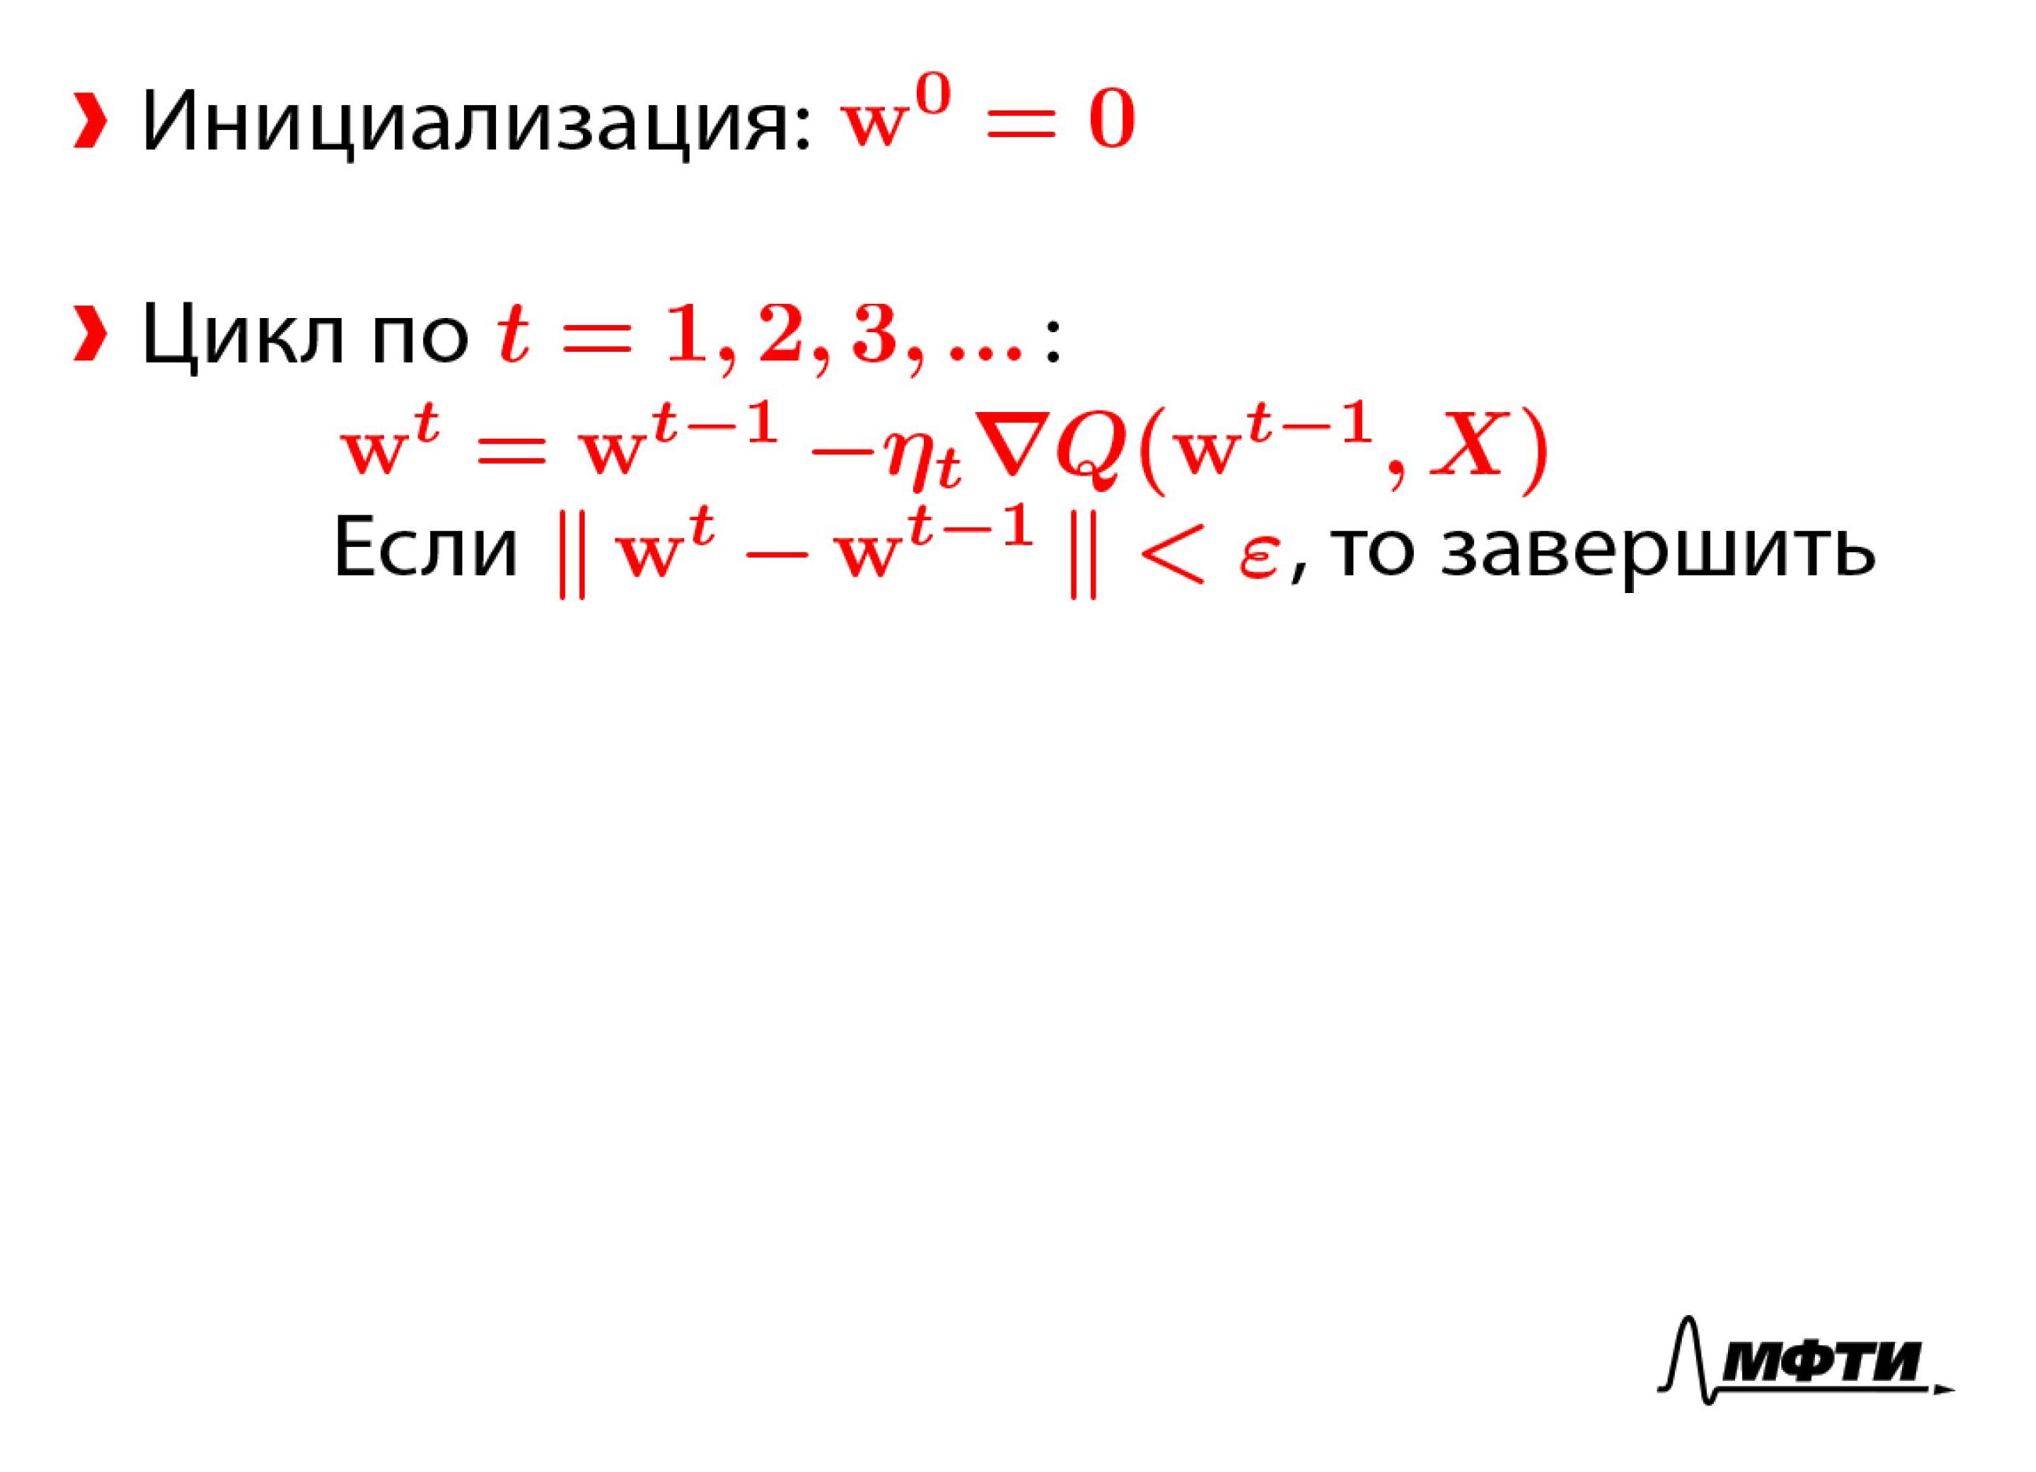
Градиентный спуск для линейной регрессии Градиентный спуск
Notes:
Вспомним, что градиентный спуск заключается в том, что мы как-то инициализируем вектор весов и дальше до сходимости повторяем градиентный шаг.
То есть, вычитаем из текущего приближения вектора весов градиент функционала ошибки в этой точке с некоторым коэффициентом в этой точке.
Сходимость наступает, когда вектор весов перестает меняться слишком сильно от одной итерации к другой.

Slide 53
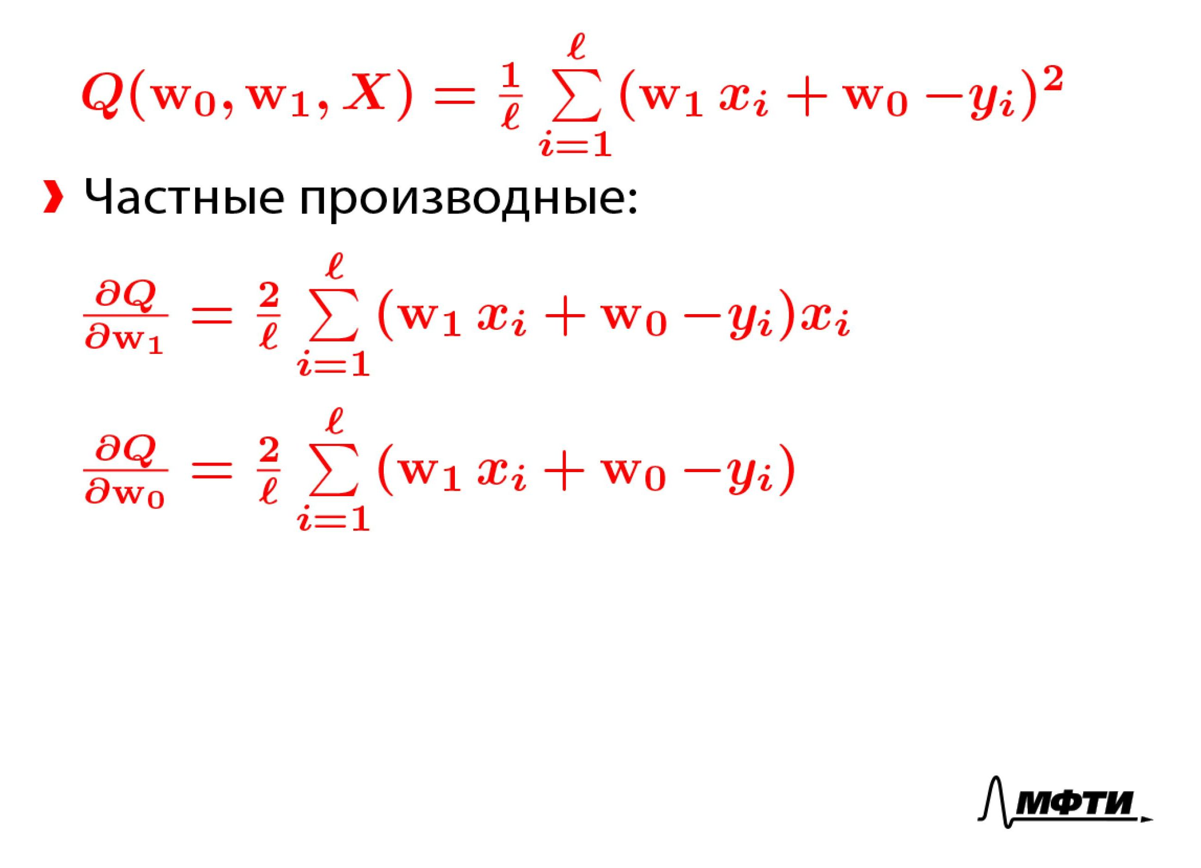
Градиентный спуск для линейной регрессии Градиент для парной регрессии
Notes:
Чтобы запустить градиентный спуск, нам нужно вычислить градиент, то есть вектор частных производных функционала ошибки по всем его параметрам.
У нас параметра два, w_1 и w_0.
Легко показать, что частные производные по w_1 и w_0 записываются вот так.

Slide 54
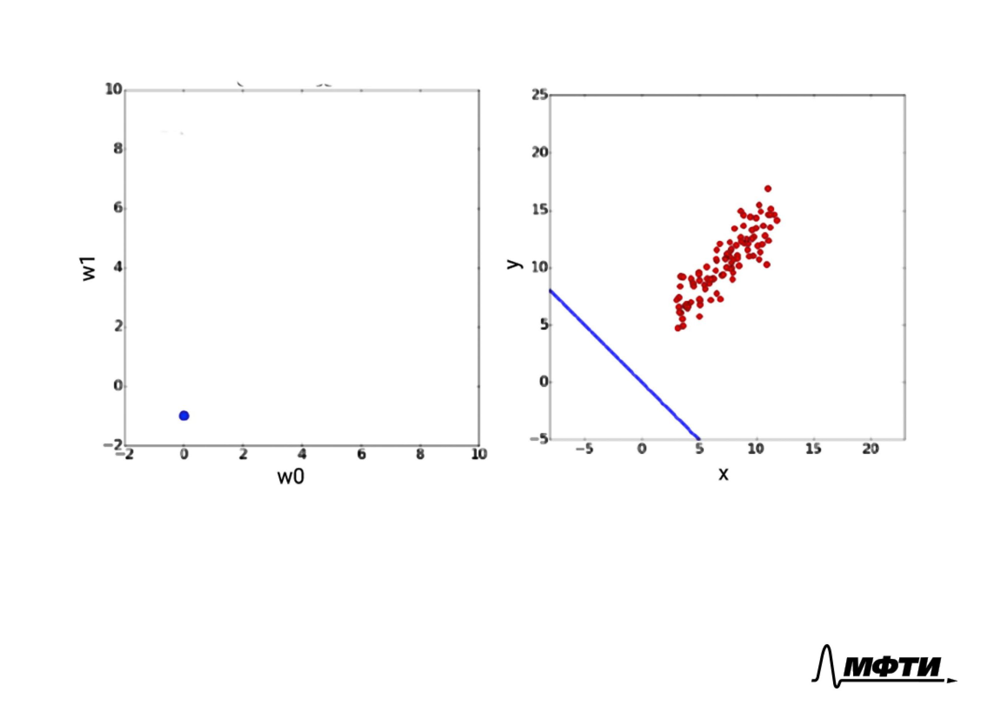
Градиентный спуск для линейной регрессии Парная регрессия
Notes:
Итак, чтобы посмотреть, как работает градиентный спуск на нашей выборке, будем рисовать две картинки.
На левой картинке мы изображаем пространство параметров. По оси x отложен параметр w_0, по оси y параметр — w_1.
Точка в этом пространстве обозначает конкретную модель.
Выбирая конкретные места, мы получаем конкретную линейную регрессию.
На правом графике мы изображаем нашу выборку в осях «признак — ответ» и алгоритм, который настроен, который соответствует точке на левом графике.
Итак, если мы возьмем начальное приближение случайно, возьмем некоторую точку в окрестности нуля, то получим некоторый не очень хороший алгоритм.
Он совершенно не соответствует тому, какая зависимость есть в нашей выборке.

Slide 55
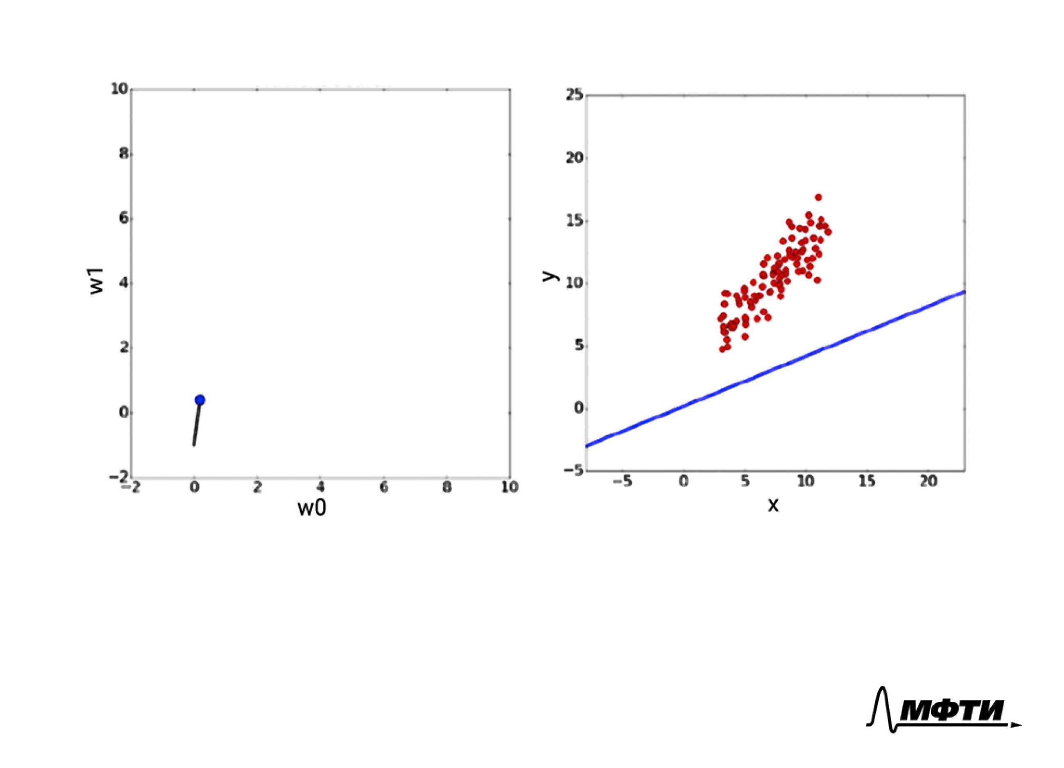
Градиентный спуск для линейной регрессии Парная регрессия
Notes:
Сделаем первый градиентный шаг.
Он сдвинется вверх и немножко вправо, и мы видим, что после даже первого градиентного шага алгоритм гораздо больше соответствует истинной зависимости.
Направление нашей прямой уже более или менее угадывает общую тенденцию в данных.

Slide 56
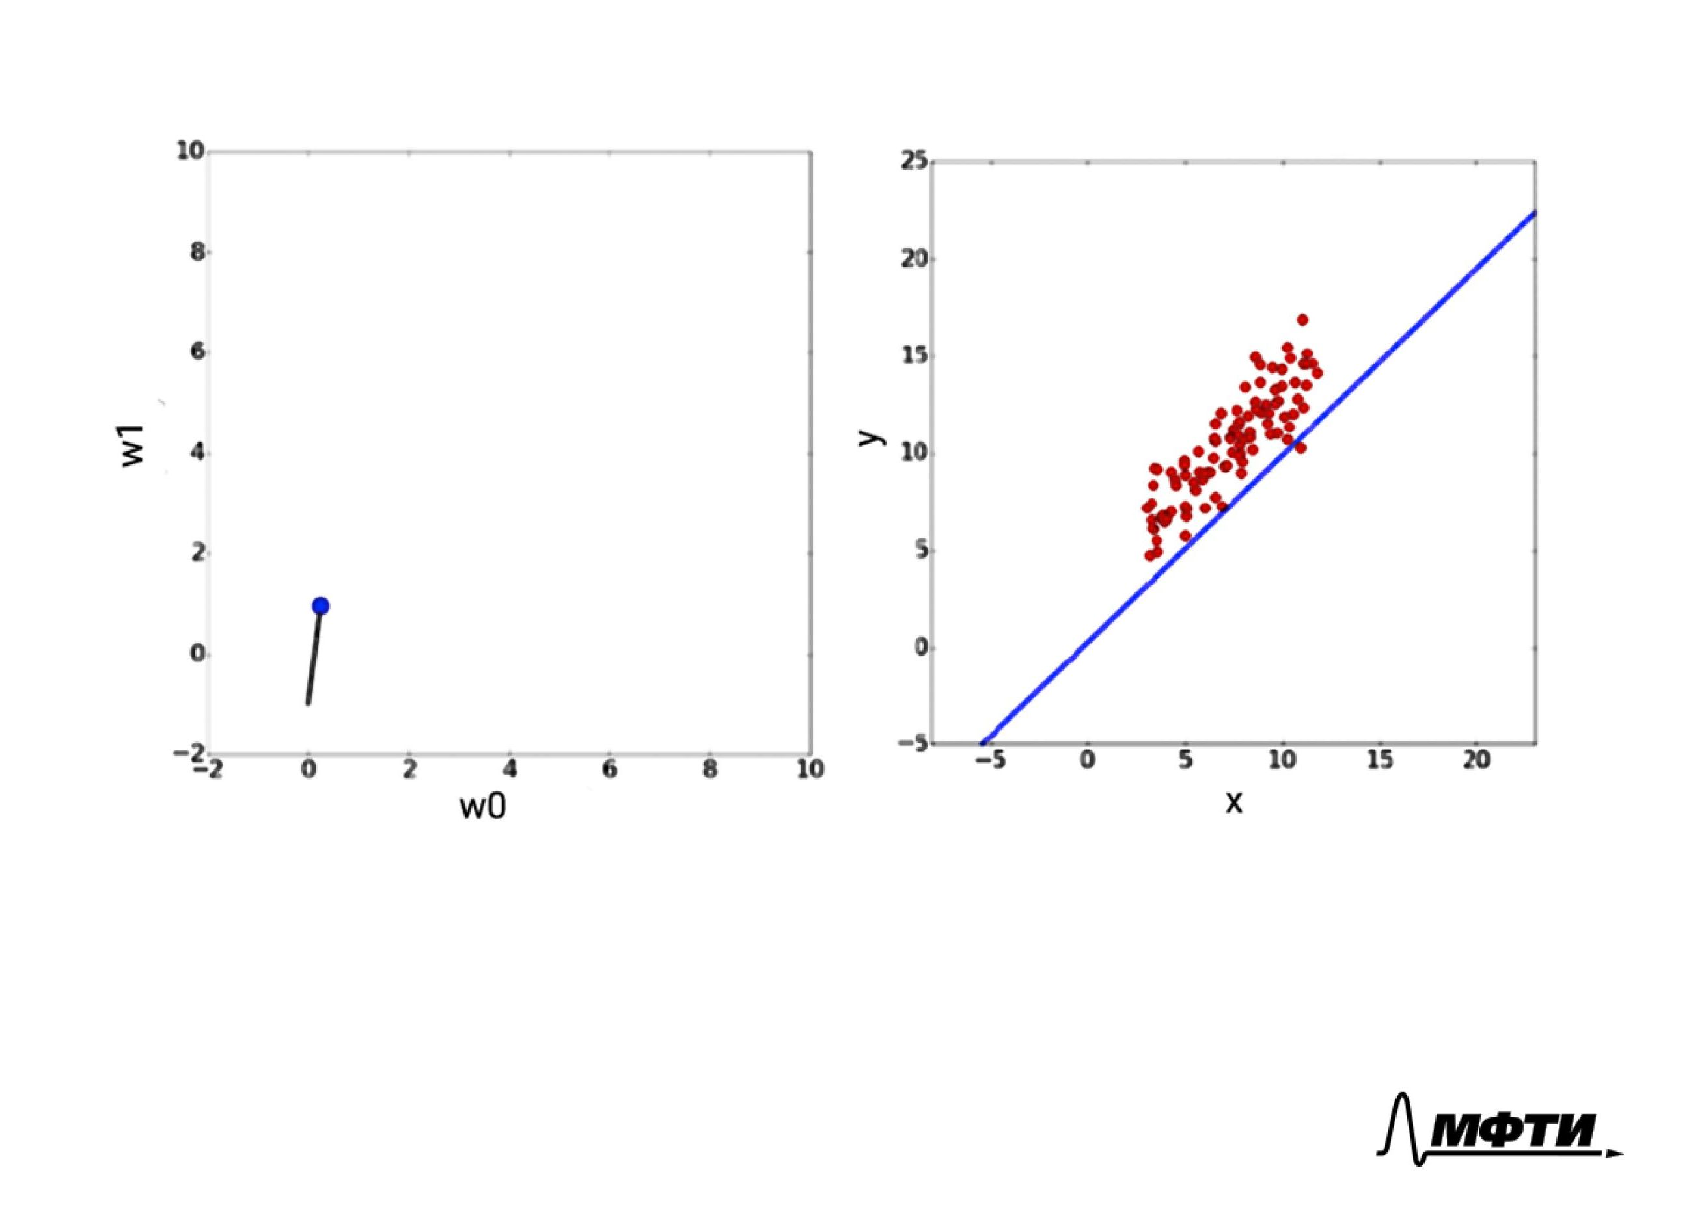
Градиентный спуск для линейной регрессии Парная регрессия
Notes:
Сделаем еще несколько градиентных шагов.
Наша точка в пространстве параметра будет двигаться в том же направлении, а наша прямая, наш алгоритм, будет все ближе и ближе к нашему облаку точек, к нашему облаку объектов.

Slide 57
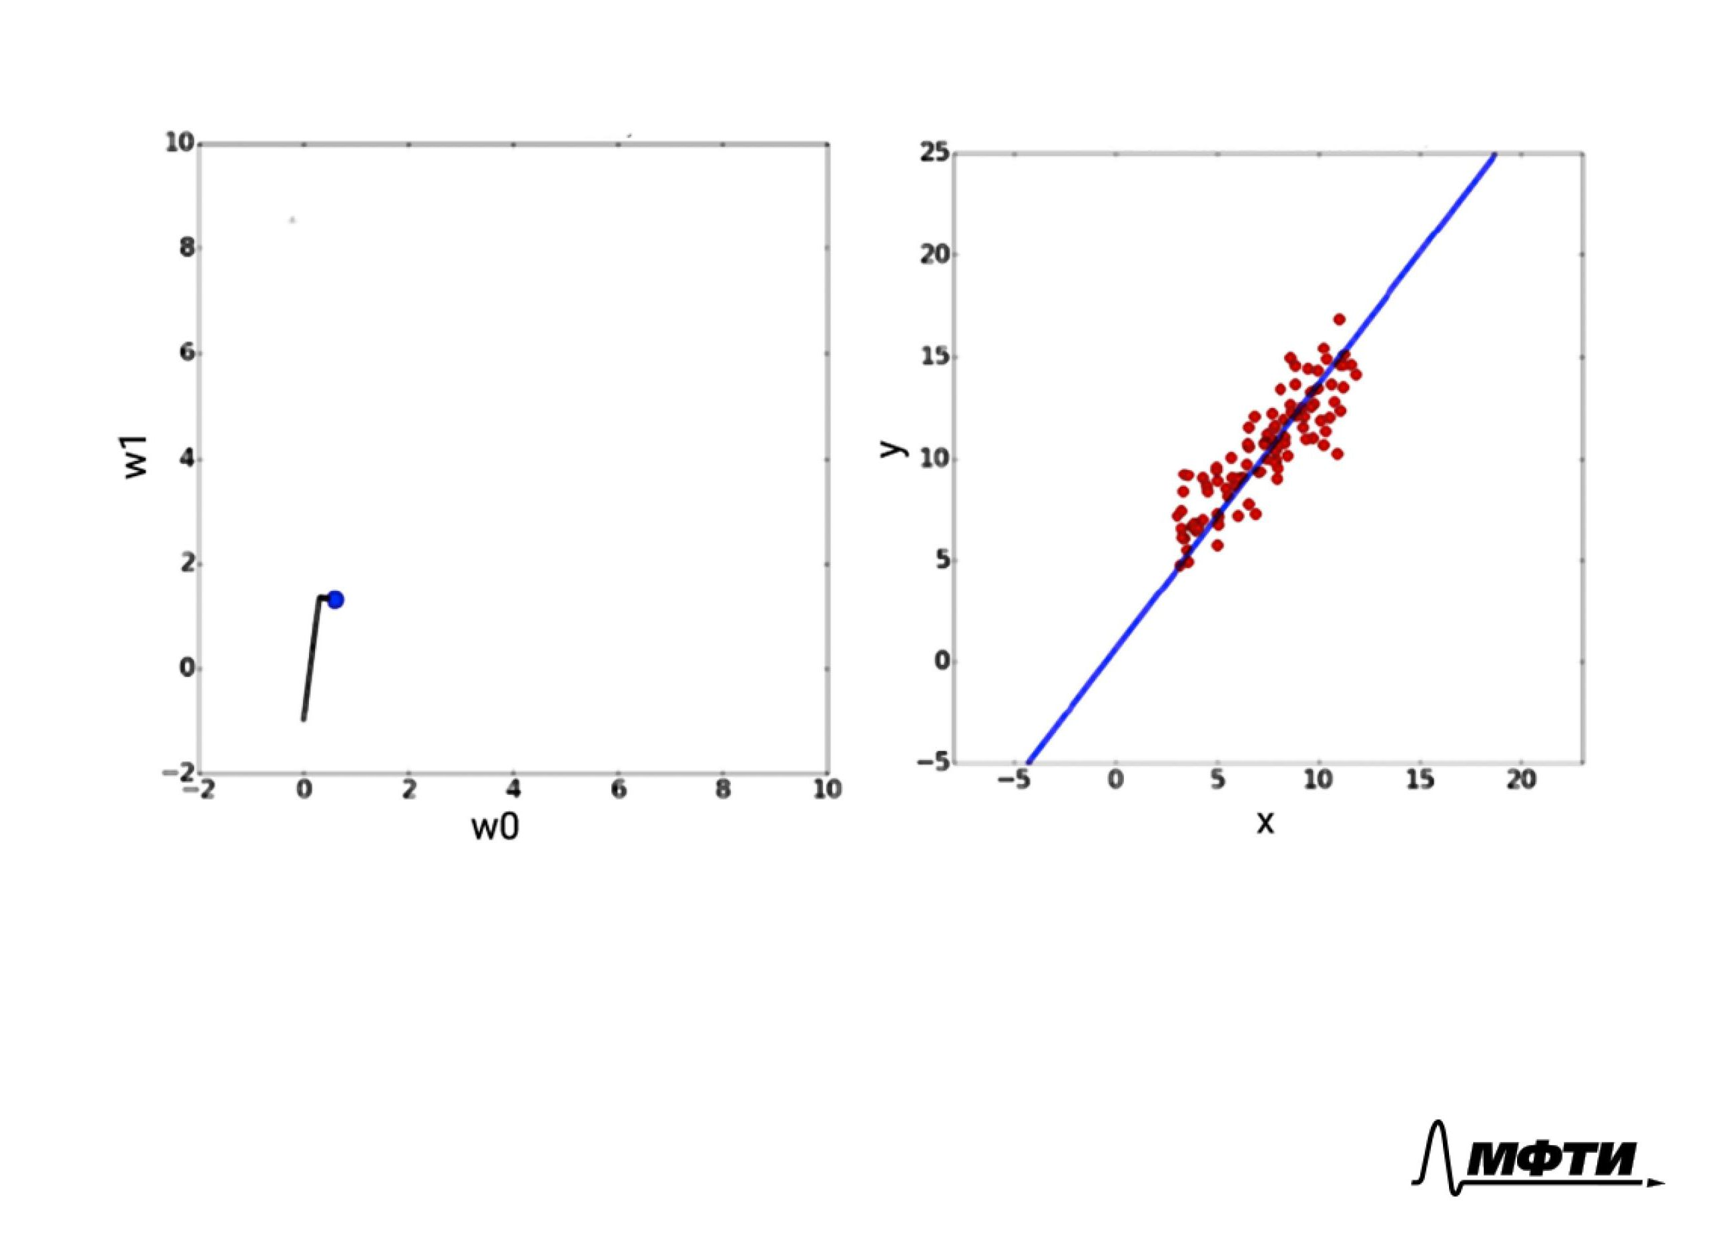
Градиентный спуск для линейной регрессии Парная регрессия
Notes:
После того, как мы сделаем 100 итераций, наша точка в пространстве параметров немножко завернет, а сам алгоритм будет уже очень неплохо аппроксимировать, неплохо приближать данные.
Видно, что модель после 100-й итерации уже довольно неплохая.

Slide 58

Градиентный спуск для линейной регрессии Парная регрессия
Notes:
После того, как мы сделаем тысячу итераций, точка в пространстве параметров, то есть набор параметров, сдвинется еще сильнее в том же направлении и алгоритм станет еще лучше описывать данные.

Slide 59

Градиентный спуск для линейной регрессии Парная регрессия
Notes:
После двух тысяч итераций мало что изменится.
Видно, что уже наступила сходимость, и мы получили довольно неплохой алгоритм, который соответствует зависимости между признаком и ответом.

Slide 60

Градиентный спуск для линейной регрессии Функционал качества
Notes:
При этом, если посмотреть на график того, как менялось значение функционала ошибки по мере итерации, мы увидим, что это изменение было монотонным, начиналось оно в довольно высокой точки, затем уменьшалось, и в какой-то момент вышло на асимптоту.

Slide 61

Градиентный спуск для линейной регрессии Размер шага
Notes:
Очень важно в градиентном спуске понимать, как выбрать размер шага ETA.
Давайте немножко поговорим об этом.
Вообще, нет никаких конкретных правил, конкретных рекомендаций, каким именно выбрать шаг для данной задачи. Выбор шага это искусство, но при этом есть некоторые соображения, которые могут помочь.
Если взять длину шага слишком маленькой, то градиентный спуск будет очень не спеша, но верно шагать в сторону минимума, как на картинке слева.
Видно, что шаги по мере приближения к минимуму становятся все более и более маленькими, нужно довольно много итераций, чтобы градиентный спуск сошелся с таким размером шага.
Если же взять размер шага очень большим, то, конечно, градиент будет показывать в сторону минимума, но поскольку мы шагаем по нему слишком далеко, есть риск, что мы будем перепрыгивать точку минимума, и, более того, есть риск расхождения, то есть градиентный спуск будет уходить все дальше и дальше от точки минимума, что и происходит на этой картинке.

Slide 62

Градиентный спуск для линейной регрессии Размер шага
Notes:
Можно заметить, что если мы еще находимся очень далеко от точки минимума, то нет ничего плохого в том, чтобы делать длинные шаги, чтобы далеко шагать в сторону антиградиента.
Если же мы уже сделали много итераций градиентного спуска и есть подозрения, что мы находимся близко к точке минимума, то шаги должны быть аккуратными, чтобы мы не перескочили минимум, чтобы мы не начали шагать не в ту сторону.
Таким образом, возникает идея делать шаг переменным.
Чем больше итераций мы сделали, тем меньше должен быть размер шага.

Slide 63

Градиентный спуск для линейной регрессии Размер шага
Notes:
Например, можно в этом случае для размера шага ETA взять формулу k поделить на t, где t это номер текущей итерации, а k — некоторая константа. видно, что чем больше число итераций, тем меньше будет шаг, а константу k нужно как-то подбирать в зависимости от задачи, например, пробовать разные значения и посмотреть, когда сходимость есть, а когда нет.

Slide 64

Градиентный спуск для линейной регрессии Многомерная линейная регрессия
Notes:
В случае с многомерной линейной регрессией подход будет тот же самый, нужно только по-другому рассчитать градиент.
Функционал в случае с многомерной линейной регрессией, как мы уже выяснили, записывается в матричном виде.
Это будет норма, точнее, квадрат нормы отклонения вектора X w, то есть вектора прогнозов, от вектора y, то есть вектора истинных ответов. И потом это делится на l, на размер выборки.
Нужно минимизировать этот функционал ошибки.
Можно показать, что градиент этого функционала в точке w вычисляется по вот такой формуле.
Нужно взять матрицу X, то есть матрицу «объекты — признаки», транспонировать ее, умножить на вектор отклонений X w — y, то есть на вектор ошибок алгоритма на каждом объекте обучения, и потом умножить все это на скаляр 2 поделить на l.
Именно вдоль этого вектора нужно шагать на каждом шаге градиентного спуска.

Slide 65

Градиентный спуск для линейной регрессии Резюме
Notes:
Итак, мы с вами обсудили, как будет выглядеть градиентный спуск для парной, то есть одномерной, и многомерной линейной регрессии, обсудили важность выбора шага.
А в следующем части мы поговорим о модификации градиентного спуска, стохастическом градиентном спуске, который хорошо подходит для настройки линейной регрессии.

Slide 66
План
Линейные модели в задачах регрессии
Обучение линейной регрессии
Линейная регрессия в scikit-learn
Градиентный спуск для линейной регрессии
Стохастический градиентный спуск
Mini Batch Gradient Descent
Стохастический градиентный спуск в scikit-learn
Линейная классификация
Функции потерь в задачах классификации

Slide 67

Стохастический градиентный спуск Градиентный спуск
Notes:
Итак, мы уже знаем, как работает обычный градиентный спуск.
Мы начинаем с некоторой инициализации вектора весов, например, нулями или другими значениями, и дальше повторяем в цикле градиентные шаги.
Градиентный шаг состоит в том, что мы вычитаем из текущего приближения вектора весов w^(t − 1) вектор градиента, с некоторым коэффициентом η_t.
Повторяя эти шаги до тех пор, пока не наступит сходимость, то есть пока вектор весов не начнет меняться слишком слабо.

Slide 68

Стохастический градиентный спуск Градиент функционала
Notes:
Давайте внимательнее посмотрим на то, как устроен градиентный шаг.
Вектор градиента в векторной форме выглядит вот так.
Если расписать j-ю компоненту этого вектора, то получим следующую формулу.

Slide 69

Стохастический градиентный спуск Градиент функционала
Notes:
В ней стоит суммирование по всем объектам обучающей выборки, по i от 1 до l.

Slide 70

Стохастический градиентный спуск Градиент функционала
Notes:
Где мы суммируем следующие слагаемые, которые, по сути, показывают, как надо изменить j-й вес, чтобы как можно сильнее улучшить качество на объекте x_i.

Slide 71

Стохастический градиентный спуск Градиент функционала
Notes:
А вся сумма показывает, как нужно изменить j-й вес, чтобы улучшить качество на всей обучающей выборке.
Собственно, в этой формуле и состоит один из главных недостатков градиентного спуска. Здесь стоит суммирование по всей обучающей выборке.
Если выборка большая, то один градиентный шаг будет занимать слишком много времени.

Slide 72

Стохастический градиентный спуск
Notes:
Так мы приходим к модификации градиентного спуска, который называется стохастическим градиентным спуском.
Его главная особенность в том, что на одной итерации мы вычитаем не вектор градиента, вычисленный по всей выборке, а делаем следующее.
Мы случайно выбираем один объект из обучающей выборки, например, x_i, и дальше вычисляем градиент функционала только на этом объекте, то есть градиент только одного слагаемого в функционале ошибки, и вычитаем именно этот градиент из текущего приближения вектора весов.

Slide 73

Стохастический градиентный спуск
Notes:
Очень показательно посмотреть на график сходимости для градиентного спуска и стохастического градиентного спуска.
В градиентном спуске мы стараемся на каждую итерацию уменьшить ошибку на всей выборке, и поэтому график получается гладким.
По мере увеличения числа итераций ошибка уменьшается монотонно, поскольку мы уменьшаем ее на всей выборке.
В случае же со стохастическим градиентным спуском, мы уменьшаем на каждой итерации ошибку только на одном объекте, но при этом мы можем увеличить ее на другом объекте, поэтому график получается пилообразный.
Хотя на какой-то итерации мы можем увеличивать ошибку, в целом она уменьшается.
И рано или поздно мы выходим на довольно неплохое качество, на довольно низкую ошибку.

Slide 74

Стохастический градиентный спуск Преимущества SGD
Notes:
Итак, у стохастического градиентного спуска есть много преимуществ.
Во-первых, в нем гораздо быстрее вычисляется один шаг, один градиентный шаг.
Так же ему не требуется хранение всей обучающей выборки в памяти.
Мы можем считывать по одному объекту из выборки и для каждого следующего объекта делать градиентный шаг.
За счет этого стохастический градиентный спуск позволяет обучать линейные модели на очень больших выборках, которые не помещаются в память компьютера.
Так же он подходит для онлайн обучения, ситуации, в которой мы получаем за каждый шаг только один объект, и должны как-то изменить модель, чтобы учесть этот объект.

Slide 75

Стохастический градиентный спуск Резюме
Notes:
Итак, мы обсудили, что градиентный спуск требует суммирование по всем объектам обучающей выборки на каждой итерации, что может быть проблемой, если выборка большая.
Стохастический градиентный спуск решает эту проблему, используя лишь один объект обучающей выборки на каждой своей итерации.
При этом он имеет много преимуществ и позволяет, например, обучать линейные модели на очень больших выборках, которые не помещаются в память компьютера.
В следующей части мы поговорим о том, как применять линейные модели в задачах классификации.

Slide 76
План
Линейные модели в задачах регрессии
Обучение линейной регрессии
Линейная регрессия в scikit-learn
Градиентный спуск для линейной регрессии
Стохастический градиентный спуск
Mini Batch Gradient Descent
Стохастический градиентный спуск в scikit-learn
Линейная классификация
Функции потерь в задачах классификации

Slide 77

Mini Batch Gradient Descent
Notes:
We can make a computational trade-off to give up a little bit of mathematical rigor and to buy a lot of efficiency

Slide 78

Mini Batch Gradient Descent
Notes:
Again, this is the gradient descent equation for linear regression
Observe that it requires us to compute a formula for every observation, and then take the gradient.. Costly, especially for large scale datasets.

Slide 79

Mini Batch Gradient Descent
Notes:
We can replace that and instead take the gradient of (not the sum over all points) just one point!
And move in that direction… It’s probably not the best direction to move to mathematically, but in practice, it’s good enough.
With enough iteration, this also converges well! But it’s much less costly at every iteration.

Slide 80

Mini Batch Gradient Descent

Slide 81

Mini Batch Gradient Descent
Notes:
Path is a little bit less direct, it may take more iterations.
But it allows us to train models on datasets with a lot of rows (100s of thousands or more).
It also allows us to update our models easily. With each new training record, compute the gradient that that point creates, and move!

Slide 82

Mini Batch Gradient Descent
Notes:
A compromise between computing the gradient over the whole dataset vs just one record is, computing it for every N samples.

Slide 83

Mini Batch Gradient Descent
Notes:
Here, n is smaller than the whole training set.
It seeks to achieve a balance between Stochastic and full gradient descent.

Slide 84

Mini Batch Gradient Descent
Notes:
Reduced computation compared to full gradient descent
more direct descent compared to stochastic.

Slide 85

Mini Batch Gradient Descent
Notes:
In practice, mini batch is used for neural nets.
Also, online learning applications where the training set is built over time. (think classifying online transactions, classifying if a user will click on a button or not, predicting how long a user will stay on a webpage etc) – constant flow of samples.

Slide 86

Mini Batch Gradient Descent
Notes:
Rule of thumb for batch size is around 50-250

Slide 87

Mini Batch Gradient Descent
Notes:
There is a trade off between batch size and learning rate

Slide 88

Mini Batch Gradient Descent
Notes:
We want to shrink the learning rate as we get closer to the minimum.

Slide 89
План
Линейные модели в задачах регрессии
Обучение линейной регрессии
Линейная регрессия в scikit-learn
Градиентный спуск для линейной регрессии
Стохастический градиентный спуск
Mini Batch Gradient Descent
Стохастический градиентный спуск в scikit-learn
Линейная классификация
Функции потерь в задачах классификации

Slide 90

SGD в scikit-learn

Slide 91

SGD в scikit-learn

Slide 92

SGD в scikit-learn

Slide 93

SGD в scikit-learn

Slide 94

SGD в scikit-learn

Slide 95

SGD в scikit-learn

Slide 96

SGD в scikit-learn

Slide 97

SGD в scikit-learn

Slide 98

SGD в scikit-learn

Slide 99

SGD в scikit-learn

Slide 100

SGD в scikit-learn

Slide 101

SGD в scikit-learn

Slide 102

SGD в scikit-learn

Slide 103
План
Линейные модели в задачах регрессии
Обучение линейной регрессии
Линейная регрессия в scikit-learn
Градиентный спуск для линейной регрессии
Стохастический градиентный спуск
Mini Batch Gradient Descent
Стохастический градиентный спуск в scikit-learn
Линейная классификация
Функции потерь в задачах классификации

Slide 104

Линейная классификация Обучение с учителем
Notes:
И будем говорить о самом простом виде классификации — бинарной классификации, где ответы принимают значения из множества −1 и +1, то есть всего 2 возможных значения.
Как вы помните, чтобы работать с той или иной моделью, нужно уметь отвечать на 3 вопроса:
первый — это как мы измеряем качество, как устроен функционал ошибки;
второй — как устроено семейство алгоритмов, то есть то множество алгоритмов, из которого мы выбираем наилучший с точки зрения функционала; и
третий — это как мы обучаем алгоритм, то есть выбираем лучший из семейства с точки зрения функционала ошибки.
Сейчас мы поговорим о семействе алгоритмов, а в следующем разделе — о том, как измерять их ошибки и как обучать эти алгоритмы.

Slide 105

Линейная классификация Линейный классификатор
Notes:
Мы уже говорили про линейную регрессию.
Линейные классификаторы устроены очень похоже.
В линейной регрессии мы складывали все признаки с весами, при этом вес при j-том признаке обозначали как w_j-тое, и после этого суммирования добавляли еще свободный коэффициент w_0, который также называется сдвигом.
В случае с регрессией нас эта формула полностью устраивала, поскольку она принимала вещественные значения, теперь же алгоритм должен возвращать бинарные значения: −1 или +1.
Чтобы добиться этого, можно просто взять знак от этого выражения, именно это и будет видом линейного классификатора.
Заметим, что формула не очень однородная, в ней есть свободный коэффициент, чтобы убрать его, давайте просто добавим еще один признак выборки, константный признак, который на каждом объекте принимает значение 1, единичный признак.

Slide 106

Линейная классификация Линейный классификатор
Notes:
В этом случае свободный коэффициент уже не нужен, его роль будет выполнять вес при этом константном признаке, и формула приобретает такое значение.
Заметим, что по сути такая взвешенная сумма признаков — это скалярное произведение вектора весов на вектор признаков, и значит итоговый вид линейного классификатора — это знак скалярного произведения w на x, этой формулой мы и будем пользоваться дальше.

Slide 107

Линейная классификация Геометрия линейного классификатора
Notes:
Давайте разберемся, какой геометрический смысл у линейного классификатора.
В случае с линейной регрессией мы обсуждали, что это по сути приближение зависимости ответа от признаков с помощью прямой или гиперплоскости.
Что же это будет в случае с классификацией?
Для этого давайте запишем то, что стоит под функцией знака — скалярное произведение w на x, и приравняем к 0, получим такое уравнение.
Давайте нарисуем вектор весов w и будем искать все такие точки x, которые удовлетворяют этому уравнению, то есть все такие точки, для которых скалярное произведение этой точки, этого вектора на w = 0.
Равенство нулю скалярного произведения означает, что угол между этими векторами = 90 градусов, то есть что они перпендикулярны.
Получается, что точки, удовлетворяющие этому уравнению — это все векторы, ортогональные вектору весов.
Из аналитической геометрии известно, что это множество представляет собой плоскость.
Получается, что уравнение задает плоскость, более того, с одной стороны от этой плоскости значение скалярного произведения будет больше 0, а с другой стороны от плоскости — меньше 0.
Получается, что линейный классификатор проводит гиперплоскость в пространстве признаков, и все объекты, которые с одной стороны, относят к классу +1, а те, которые расположены с другой стороны — к классу −1.

Slide 108

Линейная классификация Геометрия линейного классификатора
Notes:
В случае с двумя признаками это выглядит как-то так: у нас есть выборка, мы проводим разделяющую прямую, и все объекты, которые с одной стороны, относим к классу −1, все, которые с другой стороны, относим к классу +1.

Slide 109

Линейная классификация Геометрия линейного классификатора
Notes:
Заметим, что линейные классификаторы вычисляют значение скалярного произведения, которое имеет вещественное значение, а затем берут только знак, отбрасывая часть информации.
При этом, наверное, само значение скалярного произведения тоже имеет смысл.
Действительно, оказывается, что если мы возьмем модуль этого скалярного произведения и отнормируем его, то есть поделим на норму вектора весов, то это выражение будет равно расстоянию от точки x до гиперплоскости, которая задается вектором нормали, вектором весов w.
Получается, что линейный классификатор сначала измеряет расстояние от точки до гиперплоскости со знаком и дальше смотрит лишь на знак, то есть на то, с какой стороны от гиперплоскости лежит эта точка.
Так мы приходим к очень важному понятию в линейной классификации — к понятию отступа.

Slide 110

Линейная классификация Отступ
Notes:
Отступом называется выражение вида: скалярное произведение вектора весов на объект, умноженное на истинный ответ на этом объекте, который, напомню, равен +1 и −1.
Какой смысл у этого выражения?
Давайте обратим внимание: если скалярное произведение имеет положительный знак и истинный ответ равен +1 — это верная классификация и произведение скалярного произведения на истинный ответ будет больше 0.
Если скалярное произведение меньше 0, и истинный ответ равен −1, то это тоже будет правильная классификация, и их произведение снова будет больше 0.
Если же знак ответа и знак скалярного произведения противоположные, то классификация будет ошибочной и знак отступа будет меньше 0.
Получается, что отступ — это некоторая величина, которая характеризует корректность ответа.
Если отступ больше 0, то алгоритм дает корректный ответ, если отступ меньше 0 — алгоритм дает некорректный ответ.
При этом само абсолютное значение отступа свидетельствует о расстоянии от точки до разделяющей гиперплоскости.
Принято считать, что если точка находится рядом с разделяющей гиперплоскостью, то классификация неуверенная, наш алгоритм сомневается, к какому классу относить ее, если же точка находится далеко от разделяющей гиперплоскости, то классификация уверенная, при этом, если алгоритм прав, то он просто уверен в этом, все хорошо, если же алгоритм ошибается, и при этом отступ по модулю очень большой, это означает, что алгоритм очень сильно ошибается в классификации этого объекта, возможно, этот объект является выбросом и никак не вписывается в нашу модель, или же алгоритм не подходит для решения этой задачи.

Slide 111

Линейная классификация Резюме
Notes:
Итак, мы с вами обсудили, что линейный классификатор по сути строит гиперплоскость в пространстве признаков и с ее помощью разделяет 2 класса.
Также мы ввели понятие отступа, знак которого позволяет понять — корректный ответ дает классификатор или нет на этом объекте, а абсолютное значение отступа говорит об уверенности классификатора в этом объекте.
В следующем разделе мы поговорим о том, как измерять качества, как измерять ошибку линейного классификатора и как его настраивать.

Slide 112
План
Линейные модели в задачах регрессии
Обучение линейной регрессии
Линейная регрессия в scikit-learn
Градиентный спуск для линейной регрессии
Стохастический градиентный спуск
Mini Batch Gradient Descent
Стохастический градиентный спуск в scikit-learn
Линейная классификация
Функции потерь в задачах классификации

Slide 113

Функции потерь в задачах классификации Линейный классификатор
Notes:
Как мы уже выяснили, линейный классификатор строит гиперплоскость в признаковом пространстве, и те объекты, которые находятся с одной стороны от нее, относят к классу −1, те объекты, которые находятся с другой стороны от нее, относят к классу +1.

Slide 114

Функции потерь в задачах классификации Линейная регрессия
Notes:
А как измерить качество работы такого алгоритма?
В случае с регрессией мы выясняли, что есть много способов измерить ошибку.
Например, можно взять ответ алгоритма a, истинный ответ y, посчитать их разность и возвести это в квадрат. Получим квадратичное отклонение.
Мы говорили, что его удобно оптимизировать, потому что оно гладкое.
Или можно взять модуль отклонения прогноза от истинного ответа, это абсолютное отклонение, которое кажется чуть более логичным, в нем нет квадрата, который непонятно зачем, но при этом оно не гладкое, его сложнее оптимизировать
градиентными методами.
Есть и другие способы. Их много, потому что есть много способов измерить отклонение одного вещественного числа от другого. При этом довольно странно требовать точного совпадения прогнозов и истинных ответов на всей выборке. Прогнозов и истинных ответов очень много, их континуум — это вещественные числа, и, скорей всего, не получится сделать алгоритм, который точно угадывает истинный ответ на каждом объекте, а если и угадывает, скорей всего, он слишком точно подогнался под данные, он переобучился, мы будем говорить о проблеме переобучения чуть дальше.

Slide 115

Функции потерь в задачах классификации Линейная классификация
Notes:
В случае же с классификацией все гораздо проще.
У нас есть конечное число классов, их k штук, и алгоритм тоже выдает один из k классов.
И при этом у него вполне понятная цель, он должен выдать истинный класс, угадать класс объекта и не выдать никакой другой.
Значит, измерить качество можно с помощью доли неправильных ответов.
Как она считается?
Мы берем объект x_i, смотрим класс, который предсказывает алгоритм a, то есть a(x_i) и проверяем, этот ответ совпадает с истинным ответом y_i или не совпадает?
Если совпадает — записываем 0, если не совпадает — записываем 1.
И далее мы усредняем эти нолики и единички по всей выборке x.
Чем меньше это значение, тем меньше доля неправильных ответов, тем лучше алгоритм, тем правильнее он работает на выборке.
Следственно, это нужно минимизировать. Получается очень простой и понятный функционал.
Кстати, заметьте, что его можно переписать в чуть более удобном виде.
По сути, этот индикатор отвечает на вопрос: ошибается ли алгоритм на объекте x_i?

Slide 116

Функции потерь в задачах классификации Линейная классификация
Notes:
Давайте вспомним, что мы в прошлом разделе ввели понятие отступа, которое как раз позволяет понять, ошибается алгоритм на объекте или не ошибается.
Если алгоритм ошибается на i-том объекте, то отступ меньше нуля.
Получается, что долю неправильных ответов можно переписать как среднее по всем индикаторам того, что отступ на объекте меньше нуля.

Slide 117

Функции потерь в задачах классификации Пороговая функция потерь
Notes:
Теперь давайте посмотрим, как выглядит этот индикатор как функция от отступа.
Это пороговая функция, пороговая функция потерь.
Заметьте, что она имеет разрыв в нуле, если отступ меньше нуля, то значение этой функции 1, если отступ больше нуля — значение функции 0.
Из-за этого разрыва нельзя оптимизировать этот функционал градиентными методами, все становится немножко сложно.

Slide 118

Функции потерь в задачах классификации Линейная классификация
Notes:
В общем-то, на самом деле доля неправильных ответов слишком плохой функционал.
Он разрывный, его нельзя оптимизировать с помощью градиентного спуска.
Конечно, можно использовать методы негладкой оптимизации, например метод Нелдера – Мида, но при этом это довольно громоздкий, тяжелый метод, у которого к тому же нет гарантии, что он сойдется к минимуму.
При этом такой функционал имеет, скорее всего, много локальных минимумов, и нет гарантии, что мы найдем лучший из них, найдем глобальный.
Поэтому давайте немножко все-таки поработаем над долей неправильных ответов, чтобы привести ее к более удобному для градиентной оптимизации виду.

Slide 119

Функции потерь в задачах классификации Оценка функции потерь
Notes:
В первую очередь давайте попробуем что-то сделать с индикатором ошибки, с пороговой функцией потерь.
Давайте оценим ее сверху, то есть построим такую функцию L с волной, которая не меньше нуля, если алгоритм дает правильный ответ на объекте, и не меньше 1, если алгоритм ошибается на объекте.
То есть это верхняя оценка на пороговую функцию потерь.
При этом будем требовать, чтобы эта оценка L с волной была гладкой, то есть чтобы ее можно было оптимизировать градиентными методами.
Используя эту оценку для ошибки на одном объекте, можно оценить весь функционал ошибки.
Эта оценка на функционал ошибки будет выглядеть как среднее значение наших гладких оценок на каждом объекте.

Slide 120

Функции потерь в задачах классификации Оценка функции потерь
Notes:
Заметьте, что мы передаем в оценку 2 числа: прогноз алгоритма a на объекте x_i и истинный ответ y_i на этом объекте.
После того как вы построили эту оценку на функционал ошибки, мы будем ее минимизировать.
При этом обратите внимание, мы минимизируем верхнюю оценку (ее удобно минимизировать — она гладкая), но при этом нашей задачей является минимизация доли ошибок.
И мы надеемся, что если мы сделаем верхнюю оценку маленькой, то и доля ошибок будет маленькой, но при этом, разумеется, это не гарантируется.
То есть, уже могут возникнуть некоторые проблемы: мы можем сделать маленькой оценку, но при этом доля ошибок будет нас не устраивать, но зато мы получаем удобный метод оптимизации.

Slide 121

Функции потерь в задачах классификации Примеры оценок
Notes:
Здесь приведены некоторые распространенные примеры таких верхних оценок.
Первая из них — логистическая, вычисляется как натуральный логарифм, под которым стоит 1 плюс экспонента от произведения ответа алгоритма истинного ответа с минусом.
Также есть экспоненциальная оценка и кусочно-линейная.
Логистическая используется в логистической регрессии, о которой мы поговорим позже; кусочно-линейная — в методе опорных векторов (этот метод мы тоже рассмотрим).
Заметьте, что все 3 оценки на самом деле зависят не по отдельности от прогноза алгоритма a и истинного ответа y, а от их произведения y × a, это нам пригодится чуть дальше.

Slide 122

Функции потерь в задачах классификации Примеры оценок
Notes:
Графики различных функций потерь:
пороговая (красная линия),
экспоненциальная (оранжевая),
логистическая (малиновая) и
кусочно-линейная (синяя)

Slide 123

Функции потерь в задачах классификации Логистическая функция потерь
Notes:
Хорошо, давайте рассмотрим конкретный пример.
Возьмем логистическую функцию потерь и посмотрим на верхнюю оценку на функционал ошибки, которая получается при использовании этой функции потерь.
Она будет выглядеть вот так.
Функция потерь уже получилась гладкой, что гораздо приятнее, но все еще есть проблема.

Slide 124

Функции потерь в задачах классификации Логистическая функция потерь
Notes:
Подставим значение отступа, т.е. заменим его скалярным произведения вектора весов на вектор признаков и истинный ответ.
То есть, будем измерять качество оценки, качество скалярного произведения.
Можно показать, что минимизация этой функции потерь приведет к тому, что мы будем максимизировать отступ на каждом объекте, то есть пытаться сделать его положительным, сделать правильную классификацию на каждом объекте, а даже если мы уже делаем правильную классификацию на каждом объекте, будем стремиться максимизировать отступ, то есть максимизировать уверенность классификации на каждом объекте, что довольно хорошо.

Slide 125

Функции потерь в задачах классификации Обучение

Slide 126

Функции потерь в задачах классификации Резюме
Notes:
Итак, что мы обсудили?
Мы выяснили, что в задаче классификации есть вполне логичный функционал потерь — это доля ошибок, доля неправильных ответов.
Но при этом он является негладким, его сложно оптимизировать, и поэтому нужно сделать 2 шага, чтобы оптимизировать было удобнее.
Во-первых, оценить сверху пороговую функцию потерь чем то гладким, и, во-вторых, провести релаксацию, то есть заменить индикатор ошибки на отступ на данном объекте.
Далее можно для обучения использовать любые градиентные методы или другие ваши любимые методы оптимизации.

Slide 127
Линейные модели
Linear models
Linear Regression, Linear Classification
Gradient Descent – GD, Stochastic Gradient Descent – SGD

Slide 128


Slide 129
References:
Обучение на размеченных данных
https://www.coursera.org/learn/supervised-learning/home/welcome
Intel AI Student Kits
https://software.intel.com/en-us/ai-academy/students/kits/machine-learning-501
Введение в машинное обучение
https://www.coursera.org/learn/vvedenie-mashinnoe-obuchenie/home/welcome
Машинное обучение (курс лекций, К.В. Воронцов)
https://bit.ly/1bCmE3Z
Машинное обучение (курс лекций, Л.В. Уткин)
https://tema.spbstu.ru/machine_learning/

